Slide 1

EUREKABANK BDD NUBE REST DOTNET
INTEGRANTES: ARGUELLO JOEL
CARRERA NAHIR
PINZA JUAN PABLO
NRC: 29783
FECHA: 10/12/2025
TUTOR: ING. MAURICIO CAMPAÑA
1

Slide 2

ESTRUCTURA DE PROYECTO
DIAGRAMAS
CREACIÓN BASE DE DATOS
APLICACIÓN SERVIDOR EUREKABANK
  CREACIÓN PROYECTO
  CONEXIÓN BDD
  ESTRUCTURA DEL PROYECTO
  CREACIÓN DE CLASES
  PRUEBAS
APLICACIÓN CONSOLA
  CREACIÓN PROYECTO
  ESTRUCTURA DEL PROYECTO
  CREACIÓN DE CLASES
  PRUEBAS
APLICACIÓN ESCRITORIO
  CREACIÓN PROYECTO
  ESTRUCTURA DEL PROYECTO
  CREACIÓN DE CLASES
  PRUEBAS
APLICACIÓN WEB
  CREACIÓN PROYECTO
  ESTRUCTURA DEL PROYECTO
  CREACIÓN DE CLASES
  PRUEBAS
APLICACIÓN MÓVIL
  CREACIÓN PROYECTO
  ESTRUCTURA DEL PROYECTO
  CREACIÓN DE CLASES
  PRUEBAS
CONCLUSIONES
RECOMENDACIONES
2

Slide 3
ESTRUCTURA DEL PROYECTO
Para la realización de la parte práctica de este proyecto, es necesario realizar los siguientes pasos detallados a continuación y adaptarlo a las necesidades de cada individuo.
Las herramientas necesarias para desarrollar esta práctica son los entornos de Visual Studio 2022, Android Studio y Docker.
3

Slide 4
DESARROLLO
ESTRUCTURA DE PROYECTO
DIAGRAMAS
CREACIÓN BASE DE DATOS
APLICACIÓN SERVIDOR
  CREACIÓN PROYECTO
  CONEXIÓN BDD
  ESTRUCTURA DEL PROYECTO
  CREACIÓN DE CLASES
  PRUEBAS
APLICACIÓN CONSOLA
  CREACIÓN PROYECTO
  ESTRUCTURA DEL PROYECTO
  CREACIÓN DE CLASES
  PRUEBAS
APLICACIÓN ESCRITORIO
  CREACIÓN PROYECTO
  ESTRUCTURA DEL PROYECTO
  CREACIÓN DE CLASES
  PRUEBAS
APLICACIÓN WEB
  CREACIÓN PROYECTO
  ESTRUCTURA DEL PROYECTO
  CREACIÓN DE CLASES
  PRUEBAS
APLICACIÓN MÓVIL
  CREACIÓN PROYECTO
  ESTRUCTURA DEL PROYECTO
  CREACIÓN DE CLASES
  PRUEBAS
CONCLUSIONES
RECOMENDACIONES
OBJETIVO
·
Desarrollar un sistema distribuido compuesto por un servidor REST y múltiples clientes multiplataforma, utilizando Java Jakarta EE, SQL Server en la nube con Digital Ocean y arquitectura de software por capas, para gestionar integralmente un sistema bancario abarcando actividades de transferencia, depósito y retiro de fondos.
4

Slide 5
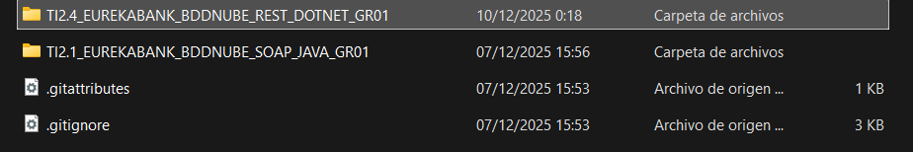
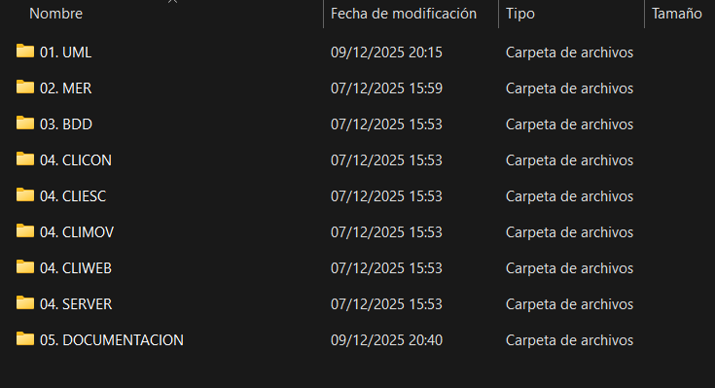
PARA LA ELABORACIÓN DEL PROYECTO, EN PRIMER LUGAR, SE DEBE CREAR UNA CARPETA DONDE SE ALMACENARÁN LOS ARCHIVOS NECESARIOS PARA SU FUNCIONAMIENTO.
ESTRUCTURA DE PROYECTO
DIAGRAMAS
CREACIÓN BASE DE DATOS
APLICACIÓN SERVIDOR
  CREACIÓN PROYECTO
  CONEXIÓN BDD
  ESTRUCTURA DEL PROYECTO
  CREACIÓN DE CLASES
  PRUEBAS
APLICACIÓN CONSOLA
  CREACIÓN PROYECTO
  ESTRUCTURA DEL PROYECTO
  CREACIÓN DE CLASES
  PRUEBAS
APLICACIÓN ESCRITORIO
  CREACIÓN PROYECTO
  ESTRUCTURA DEL PROYECTO
  CREACIÓN DE CLASES
  PRUEBAS
APLICACIÓN WEB
  CREACIÓN PROYECTO
  ESTRUCTURA DEL PROYECTO
  CREACIÓN DE CLASES
  PRUEBAS
APLICACIÓN MÓVIL
  CREACIÓN PROYECTO
  ESTRUCTURA DEL PROYECTO
  CREACIÓN DE CLASES
  PRUEBAS
CONCLUSIONES
RECOMENDACIONES
4

Slide 6
DIAGRAMAS
5

Slide 7
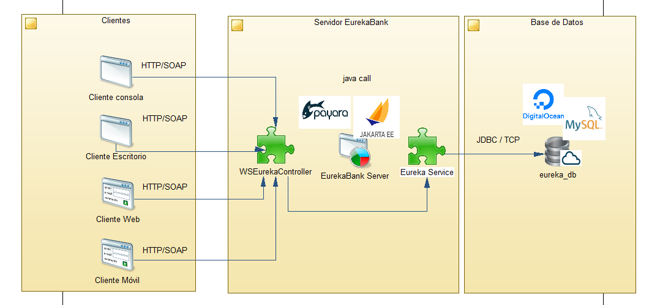
DIAGRAMAS
DIAGRAMA DE ARQUITECTURA
ESTRUCTURA DE PROYECTO
DIAGRAMAS
CREACIÓN BASE DE DATOS
APLICACIÓN SERVIDOR
  CREACIÓN PROYECTO
  CONEXIÓN BDD
  ESTRUCTURA DEL PROYECTO
  CREACIÓN DE CLASES
  PRUEBAS
APLICACIÓN CONSOLA
  CREACIÓN PROYECTO
  ESTRUCTURA DEL PROYECTO
  CREACIÓN DE CLASES
  PRUEBAS
APLICACIÓN ESCRITORIO
  CREACIÓN PROYECTO
  ESTRUCTURA DEL PROYECTO
  CREACIÓN DE CLASES
  PRUEBAS
APLICACIÓN WEB
  CREACIÓN PROYECTO
  ESTRUCTURA DEL PROYECTO
  CREACIÓN DE CLASES
  PRUEBAS
APLICACIÓN MÓVIL
  CREACIÓN PROYECTO
  ESTRUCTURA DEL PROYECTO
  CREACIÓN DE CLASES
  PRUEBAS
CONCLUSIONES
RECOMENDACIONES
6

Slide 8
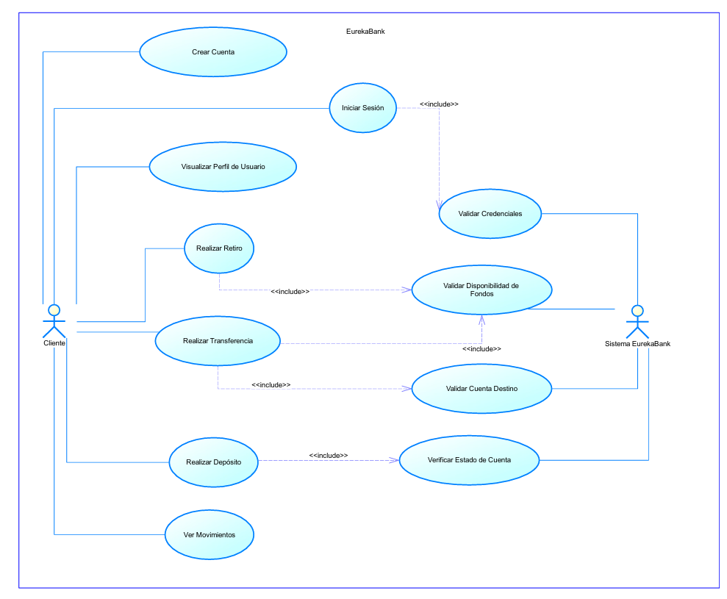
DIAGRAMAS
DIAGRAMA CASOS DE USO
ESTRUCTURA DE PROYECTO
DIAGRAMAS
CREACIÓN BASE DE DATOS
APLICACIÓN SERVIDOR
  CREACIÓN PROYECTO
  CONEXIÓN BDD
  ESTRUCTURA DEL PROYECTO
  CREACIÓN DE CLASES
  PRUEBAS
APLICACIÓN CONSOLA
  CREACIÓN PROYECTO
  ESTRUCTURA DEL PROYECTO
  CREACIÓN DE CLASES
  PRUEBAS
APLICACIÓN ESCRITORIO
  CREACIÓN PROYECTO
  ESTRUCTURA DEL PROYECTO
  CREACIÓN DE CLASES
  PRUEBAS
APLICACIÓN WEB
  CREACIÓN PROYECTO
  ESTRUCTURA DEL PROYECTO
  CREACIÓN DE CLASES
  PRUEBAS
APLICACIÓN MÓVIL
  CREACIÓN PROYECTO
  ESTRUCTURA DEL PROYECTO
  CREACIÓN DE CLASES
  PRUEBAS
CONCLUSIONES
RECOMENDACIONES
6

Slide 9
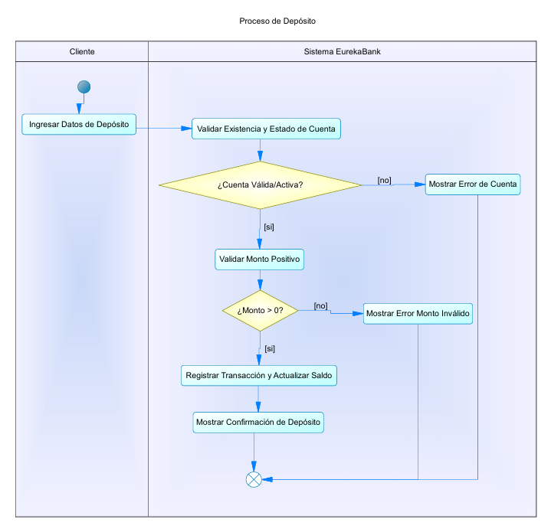
DIAGRAMAS
DIAGRAMA ACTIVIDAD - DEPÓSITO
ESTRUCTURA DE PROYECTO
DIAGRAMAS
CREACIÓN BASE DE DATOS
APLICACIÓN SERVIDOR
  CREACIÓN PROYECTO
  CONEXIÓN BDD
  ESTRUCTURA DEL PROYECTO
  CREACIÓN DE CLASES
  PRUEBAS
APLICACIÓN CONSOLA
  CREACIÓN PROYECTO
  ESTRUCTURA DEL PROYECTO
  CREACIÓN DE CLASES
  PRUEBAS
APLICACIÓN ESCRITORIO
  CREACIÓN PROYECTO
  ESTRUCTURA DEL PROYECTO
  CREACIÓN DE CLASES
  PRUEBAS
APLICACIÓN WEB
  CREACIÓN PROYECTO
  ESTRUCTURA DEL PROYECTO
  CREACIÓN DE CLASES
  PRUEBAS
APLICACIÓN MÓVIL
  CREACIÓN PROYECTO
  ESTRUCTURA DEL PROYECTO
  CREACIÓN DE CLASES
  PRUEBAS
CONCLUSIONES
RECOMENDACIONES
6

Slide 10
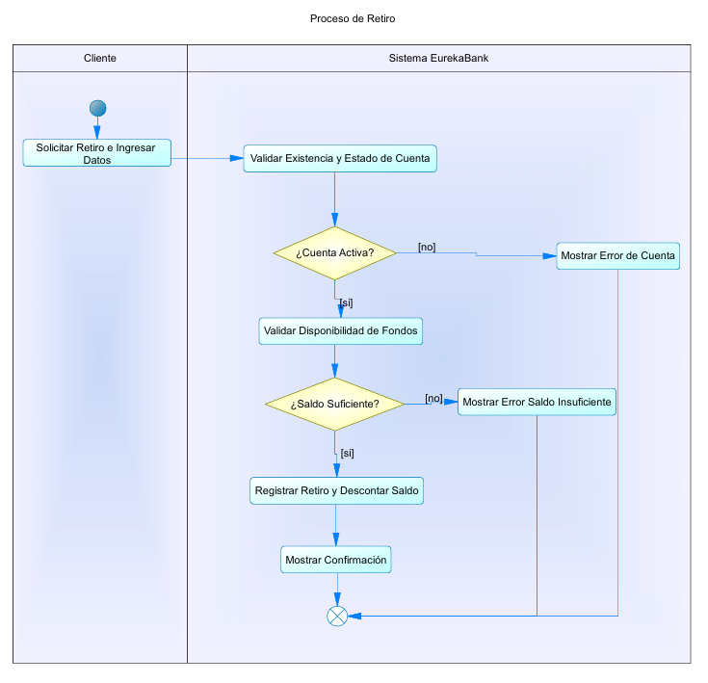
DIAGRAMAS
DIAGRAMA ACTIVIDAD - RETIRO
ESTRUCTURA DE PROYECTO
DIAGRAMAS
CREACIÓN BASE DE DATOS
APLICACIÓN SERVIDOR
  CREACIÓN PROYECTO
  CONEXIÓN BDD
  ESTRUCTURA DEL PROYECTO
  CREACIÓN DE CLASES
  PRUEBAS
APLICACIÓN CONSOLA
  CREACIÓN PROYECTO
  ESTRUCTURA DEL PROYECTO
  CREACIÓN DE CLASES
  PRUEBAS
APLICACIÓN ESCRITORIO
  CREACIÓN PROYECTO
  ESTRUCTURA DEL PROYECTO
  CREACIÓN DE CLASES
  PRUEBAS
APLICACIÓN WEB
  CREACIÓN PROYECTO
  ESTRUCTURA DEL PROYECTO
  CREACIÓN DE CLASES
  PRUEBAS
APLICACIÓN MÓVIL
  CREACIÓN PROYECTO
  ESTRUCTURA DEL PROYECTO
  CREACIÓN DE CLASES
  PRUEBAS
CONCLUSIONES
RECOMENDACIONES
6

Slide 11
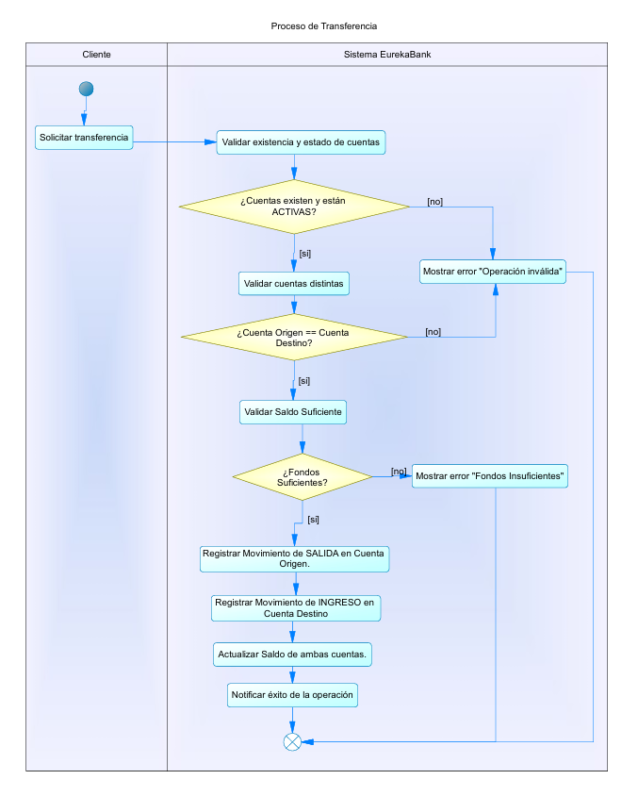
DIAGRAMAS
DIAGRAMA ACTIVIDAD - TRANSFERENCIA
ESTRUCTURA DE PROYECTO
DIAGRAMAS
CREACIÓN BASE DE DATOS
APLICACIÓN SERVIDOR
  CREACIÓN PROYECTO
  CONEXIÓN BDD
  ESTRUCTURA DEL PROYECTO
  CREACIÓN DE CLASES
  PRUEBAS
APLICACIÓN CONSOLA
  CREACIÓN PROYECTO
  ESTRUCTURA DEL PROYECTO
  CREACIÓN DE CLASES
  PRUEBAS
APLICACIÓN ESCRITORIO
  CREACIÓN PROYECTO
  ESTRUCTURA DEL PROYECTO
  CREACIÓN DE CLASES
  PRUEBAS
APLICACIÓN WEB
  CREACIÓN PROYECTO
  ESTRUCTURA DEL PROYECTO
  CREACIÓN DE CLASES
  PRUEBAS
APLICACIÓN MÓVIL
  CREACIÓN PROYECTO
  ESTRUCTURA DEL PROYECTO
  CREACIÓN DE CLASES
  PRUEBAS
CONCLUSIONES
RECOMENDACIONES
6

Slide 12
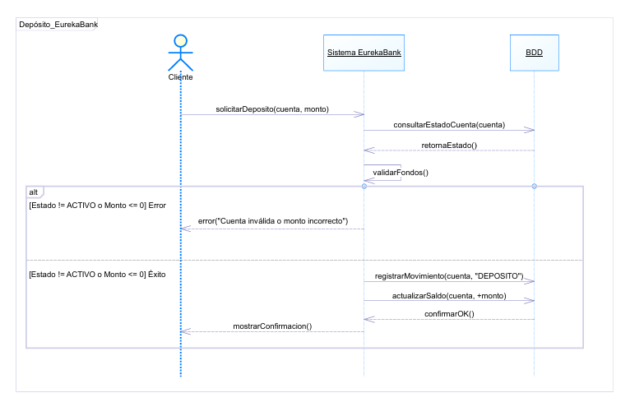
DIAGRAMAS
DIAGRAMA SECUENCIA - DEPÓSITO
ESTRUCTURA DE PROYECTO
DIAGRAMAS
CREACIÓN BASE DE DATOS
APLICACIÓN SERVIDOR
  CREACIÓN PROYECTO
  CONEXIÓN BDD
  ESTRUCTURA DEL PROYECTO
  CREACIÓN DE CLASES
  PRUEBAS
APLICACIÓN CONSOLA
  CREACIÓN PROYECTO
  ESTRUCTURA DEL PROYECTO
  CREACIÓN DE CLASES
  PRUEBAS
APLICACIÓN ESCRITORIO
  CREACIÓN PROYECTO
  ESTRUCTURA DEL PROYECTO
  CREACIÓN DE CLASES
  PRUEBAS
APLICACIÓN WEB
  CREACIÓN PROYECTO
  ESTRUCTURA DEL PROYECTO
  CREACIÓN DE CLASES
  PRUEBAS
APLICACIÓN MÓVIL
  CREACIÓN PROYECTO
  ESTRUCTURA DEL PROYECTO
  CREACIÓN DE CLASES
  PRUEBAS
CONCLUSIONES
RECOMENDACIONES
6

Slide 13
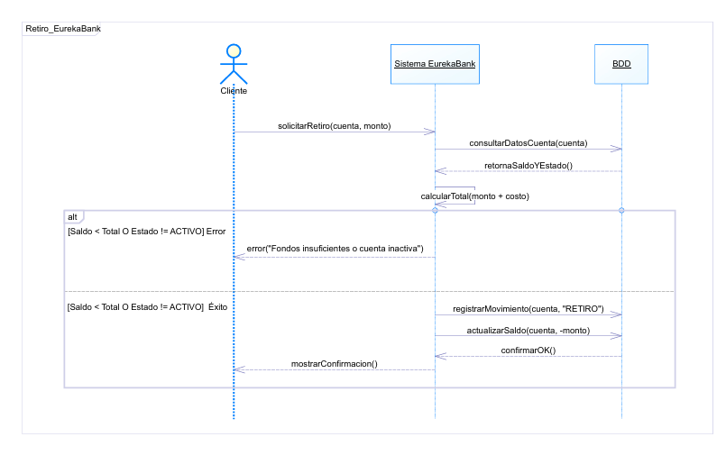
DIAGRAMAS
DIAGRAMA SECUENCIA - RETIRO
ESTRUCTURA DE PROYECTO
DIAGRAMAS
CREACIÓN BASE DE DATOS
APLICACIÓN SERVIDOR
  CREACIÓN PROYECTO
  CONEXIÓN BDD
  ESTRUCTURA DEL PROYECTO
  CREACIÓN DE CLASES
  PRUEBAS
APLICACIÓN CONSOLA
  CREACIÓN PROYECTO
  ESTRUCTURA DEL PROYECTO
  CREACIÓN DE CLASES
  PRUEBAS
APLICACIÓN ESCRITORIO
  CREACIÓN PROYECTO
  ESTRUCTURA DEL PROYECTO
  CREACIÓN DE CLASES
  PRUEBAS
APLICACIÓN WEB
  CREACIÓN PROYECTO
  ESTRUCTURA DEL PROYECTO
  CREACIÓN DE CLASES
  PRUEBAS
APLICACIÓN MÓVIL
  CREACIÓN PROYECTO
  ESTRUCTURA DEL PROYECTO
  CREACIÓN DE CLASES
  PRUEBAS
CONCLUSIONES
RECOMENDACIONES
6

Slide 14
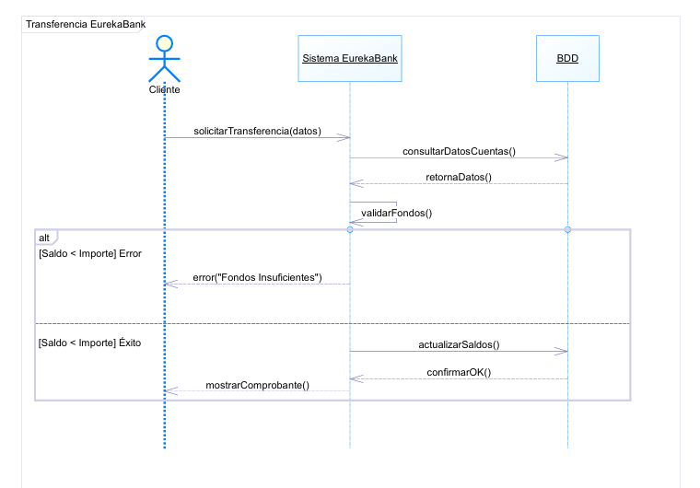
DIAGRAMAS
DIAGRAMA SECUENCIA - TRANSFERENCIA
ESTRUCTURA DE PROYECTO
DIAGRAMAS
CREACIÓN BASE DE DATOS
APLICACIÓN SERVIDOR
  CREACIÓN PROYECTO
  CONEXIÓN BDD
  ESTRUCTURA DEL PROYECTO
  CREACIÓN DE CLASES
  PRUEBAS
APLICACIÓN CONSOLA
  CREACIÓN PROYECTO
  ESTRUCTURA DEL PROYECTO
  CREACIÓN DE CLASES
  PRUEBAS
APLICACIÓN ESCRITORIO
  CREACIÓN PROYECTO
  ESTRUCTURA DEL PROYECTO
  CREACIÓN DE CLASES
  PRUEBAS
APLICACIÓN WEB
  CREACIÓN PROYECTO
  ESTRUCTURA DEL PROYECTO
  CREACIÓN DE CLASES
  PRUEBAS
APLICACIÓN MÓVIL
  CREACIÓN PROYECTO
  ESTRUCTURA DEL PROYECTO
  CREACIÓN DE CLASES
  PRUEBAS
CONCLUSIONES
RECOMENDACIONES
6

Slide 15
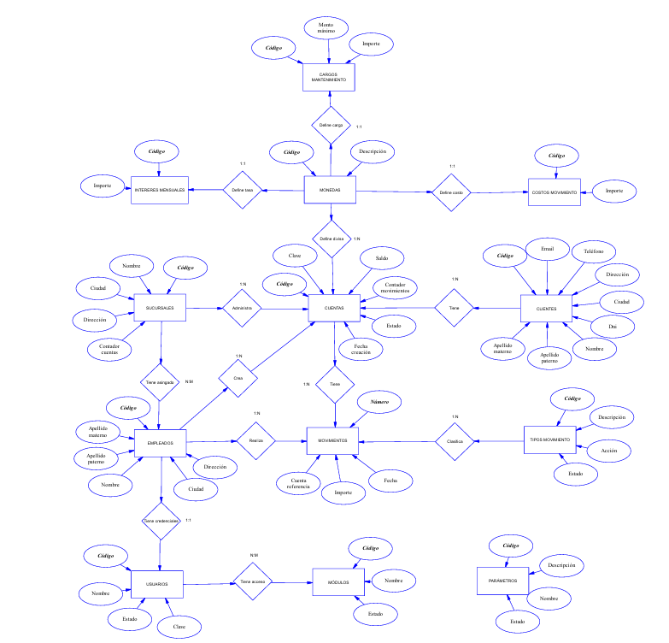
DIAGRAMAS
DIAGRAMA ENTIDAD RELACIÓN - CONCEPTUAL
ESTRUCTURA DE PROYECTO
DIAGRAMAS
CREACIÓN BASE DE DATOS
APLICACIÓN SERVIDOR BANQUITO
  CREACIÓN PROYECTO
  CONEXIÓN BDD
  ESTRUCTURA DEL PROYECTO
  CREACIÓN DE CLASES
  PRUEBAS
APLICACIÓN SERVIDOR COMERCIALIZADORA
  CREACIÓN PROYECTO
  CONEXIÓN BDD
  ESTRUCTURA DEL PROYECTO
  CREACIÓN DE CLASES
  PRUEBAS
APLICACIÓN CONSOLA
  CREACIÓN PROYECTO
  ESTRUCTURA DEL PROYECTO
  CREACIÓN DE CLASES
  PRUEBAS
APLICACIÓN ESCRITORIO
  CREACIÓN PROYECTO
  ESTRUCTURA DEL PROYECTO
  CREACIÓN DE CLASES
  PRUEBAS
APLICACIÓN WEB
  CREACIÓN PROYECTO
  ESTRUCTURA DEL PROYECTO
  CREACIÓN DE CLASES
  PRUEBAS
APLICACIÓN MÓVIL
  CREACIÓN PROYECTO
  ESTRUCTURA DEL PROYECTO
  CREACIÓN DE CLASES
  PRUEBAS
CONCLUSIONES
RECOMENDACIONES
ESTRUCTURA DE PROYECTO
DIAGRAMAS
CREACIÓN BASE DE DATOS
APLICACIÓN SERVIDOR
  CREACIÓN PROYECTO
  CONEXIÓN BDD
  ESTRUCTURA DEL PROYECTO
  CREACIÓN DE CLASES
  PRUEBAS
APLICACIÓN CONSOLA
  CREACIÓN PROYECTO
  ESTRUCTURA DEL PROYECTO
  CREACIÓN DE CLASES
  PRUEBAS
APLICACIÓN ESCRITORIO
  CREACIÓN PROYECTO
  ESTRUCTURA DEL PROYECTO
  CREACIÓN DE CLASES
  PRUEBAS
APLICACIÓN WEB
  CREACIÓN PROYECTO
  ESTRUCTURA DEL PROYECTO
  CREACIÓN DE CLASES
  PRUEBAS
APLICACIÓN MÓVIL
  CREACIÓN PROYECTO
  ESTRUCTURA DEL PROYECTO
  CREACIÓN DE CLASES
  PRUEBAS
CONCLUSIONES
RECOMENDACIONES
6

Slide 16
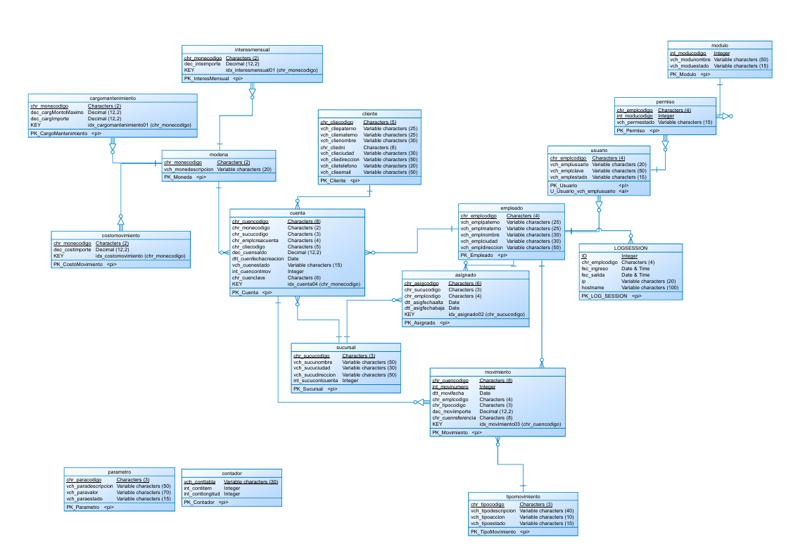
DIAGRAMAS
DIAGRAMA ENTIDAD RELACIÓN - LÓGICO
ESTRUCTURA DE PROYECTO
DIAGRAMAS
CREACIÓN BASE DE DATOS
APLICACIÓN SERVIDOR BANQUITO
  CREACIÓN PROYECTO
  CONEXIÓN BDD
  ESTRUCTURA DEL PROYECTO
  CREACIÓN DE CLASES
  PRUEBAS
APLICACIÓN SERVIDOR COMERCIALIZADORA
  CREACIÓN PROYECTO
  CONEXIÓN BDD
  ESTRUCTURA DEL PROYECTO
  CREACIÓN DE CLASES
  PRUEBAS
APLICACIÓN CONSOLA
  CREACIÓN PROYECTO
  ESTRUCTURA DEL PROYECTO
  CREACIÓN DE CLASES
  PRUEBAS
APLICACIÓN ESCRITORIO
  CREACIÓN PROYECTO
  ESTRUCTURA DEL PROYECTO
  CREACIÓN DE CLASES
  PRUEBAS
APLICACIÓN WEB
  CREACIÓN PROYECTO
  ESTRUCTURA DEL PROYECTO
  CREACIÓN DE CLASES
  PRUEBAS
APLICACIÓN MÓVIL
  CREACIÓN PROYECTO
  ESTRUCTURA DEL PROYECTO
  CREACIÓN DE CLASES
  PRUEBAS
CONCLUSIONES
RECOMENDACIONES
ESTRUCTURA DE PROYECTO
DIAGRAMAS
CREACIÓN BASE DE DATOS
APLICACIÓN SERVIDOR
  CREACIÓN PROYECTO
  CONEXIÓN BDD
  ESTRUCTURA DEL PROYECTO
  CREACIÓN DE CLASES
  PRUEBAS
APLICACIÓN CONSOLA
  CREACIÓN PROYECTO
  ESTRUCTURA DEL PROYECTO
  CREACIÓN DE CLASES
  PRUEBAS
APLICACIÓN ESCRITORIO
  CREACIÓN PROYECTO
  ESTRUCTURA DEL PROYECTO
  CREACIÓN DE CLASES
  PRUEBAS
APLICACIÓN WEB
  CREACIÓN PROYECTO
  ESTRUCTURA DEL PROYECTO
  CREACIÓN DE CLASES
  PRUEBAS
APLICACIÓN MÓVIL
  CREACIÓN PROYECTO
  ESTRUCTURA DEL PROYECTO
  CREACIÓN DE CLASES
  PRUEBAS
CONCLUSIONES
RECOMENDACIONES
6

Slide 17
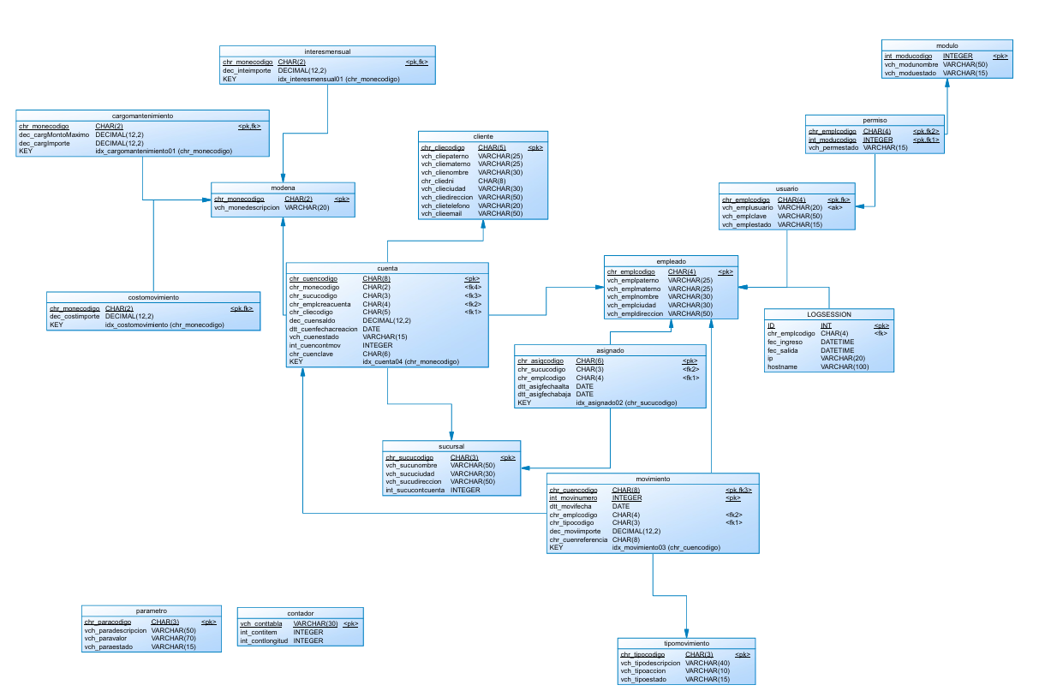
DIAGRAMAS
DIAGRAMA ENTIDAD RELACIÓN - FÍSICO
ESTRUCTURA DE PROYECTO
DIAGRAMAS
CREACIÓN BASE DE DATOS
APLICACIÓN SERVIDOR BANQUITO
  CREACIÓN PROYECTO
  CONEXIÓN BDD
  ESTRUCTURA DEL PROYECTO
  CREACIÓN DE CLASES
  PRUEBAS
APLICACIÓN SERVIDOR COMERCIALIZADORA
  CREACIÓN PROYECTO
  CONEXIÓN BDD
  ESTRUCTURA DEL PROYECTO
  CREACIÓN DE CLASES
  PRUEBAS
APLICACIÓN CONSOLA
  CREACIÓN PROYECTO
  ESTRUCTURA DEL PROYECTO
  CREACIÓN DE CLASES
  PRUEBAS
APLICACIÓN ESCRITORIO
  CREACIÓN PROYECTO
  ESTRUCTURA DEL PROYECTO
  CREACIÓN DE CLASES
  PRUEBAS
APLICACIÓN WEB
  CREACIÓN PROYECTO
  ESTRUCTURA DEL PROYECTO
  CREACIÓN DE CLASES
  PRUEBAS
APLICACIÓN MÓVIL
  CREACIÓN PROYECTO
  ESTRUCTURA DEL PROYECTO
  CREACIÓN DE CLASES
  PRUEBAS
CONCLUSIONES
RECOMENDACIONES
ESTRUCTURA DE PROYECTO
DIAGRAMAS
CREACIÓN BASE DE DATOS
APLICACIÓN SERVIDOR
  CREACIÓN PROYECTO
  CONEXIÓN BDD
  ESTRUCTURA DEL PROYECTO
  CREACIÓN DE CLASES
  PRUEBAS
APLICACIÓN CONSOLA
  CREACIÓN PROYECTO
  ESTRUCTURA DEL PROYECTO
  CREACIÓN DE CLASES
  PRUEBAS
APLICACIÓN ESCRITORIO
  CREACIÓN PROYECTO
  ESTRUCTURA DEL PROYECTO
  CREACIÓN DE CLASES
  PRUEBAS
APLICACIÓN WEB
  CREACIÓN PROYECTO
  ESTRUCTURA DEL PROYECTO
  CREACIÓN DE CLASES
  PRUEBAS
APLICACIÓN MÓVIL
  CREACIÓN PROYECTO
  ESTRUCTURA DEL PROYECTO
  CREACIÓN DE CLASES
  PRUEBAS
CONCLUSIONES
RECOMENDACIONES
6

Slide 18
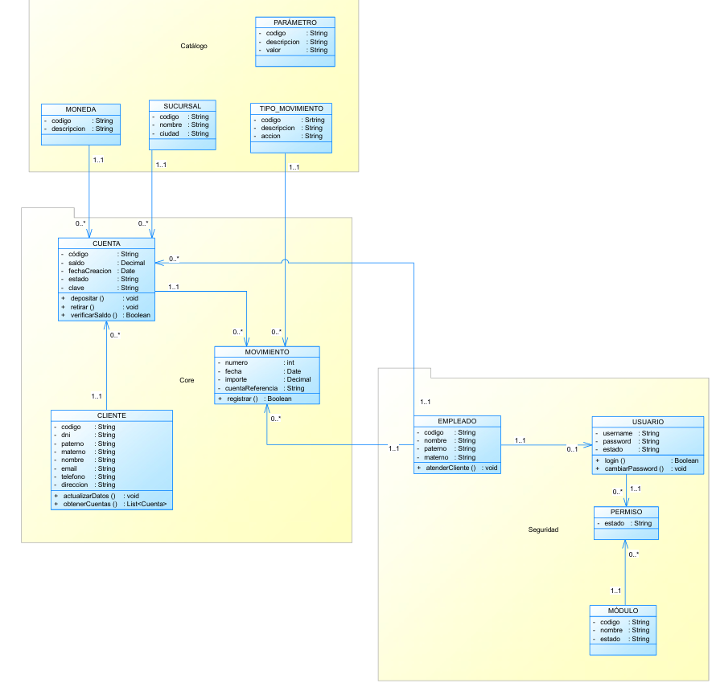
DIAGRAMAS
DIAGRAMA DE CLASES
ESTRUCTURA DE PROYECTO
DIAGRAMAS
CREACIÓN BASE DE DATOS
APLICACIÓN SERVIDOR BANQUITO
  CREACIÓN PROYECTO
  CONEXIÓN BDD
  ESTRUCTURA DEL PROYECTO
  CREACIÓN DE CLASES
  PRUEBAS
APLICACIÓN SERVIDOR COMERCIALIZADORA
  CREACIÓN PROYECTO
  CONEXIÓN BDD
  ESTRUCTURA DEL PROYECTO
  CREACIÓN DE CLASES
  PRUEBAS
APLICACIÓN CONSOLA
  CREACIÓN PROYECTO
  ESTRUCTURA DEL PROYECTO
  CREACIÓN DE CLASES
  PRUEBAS
APLICACIÓN ESCRITORIO
  CREACIÓN PROYECTO
  ESTRUCTURA DEL PROYECTO
  CREACIÓN DE CLASES
  PRUEBAS
APLICACIÓN WEB
  CREACIÓN PROYECTO
  ESTRUCTURA DEL PROYECTO
  CREACIÓN DE CLASES
  PRUEBAS
APLICACIÓN MÓVIL
  CREACIÓN PROYECTO
  ESTRUCTURA DEL PROYECTO
  CREACIÓN DE CLASES
  PRUEBAS
CONCLUSIONES
RECOMENDACIONES
ESTRUCTURA DE PROYECTO
DIAGRAMAS
CREACIÓN BASE DE DATOS
APLICACIÓN SERVIDOR
  CREACIÓN PROYECTO
  CONEXIÓN BDD
  ESTRUCTURA DEL PROYECTO
  CREACIÓN DE CLASES
  PRUEBAS
APLICACIÓN CONSOLA
  CREACIÓN PROYECTO
  ESTRUCTURA DEL PROYECTO
  CREACIÓN DE CLASES
  PRUEBAS
APLICACIÓN ESCRITORIO
  CREACIÓN PROYECTO
  ESTRUCTURA DEL PROYECTO
  CREACIÓN DE CLASES
  PRUEBAS
APLICACIÓN WEB
  CREACIÓN PROYECTO
  ESTRUCTURA DEL PROYECTO
  CREACIÓN DE CLASES
  PRUEBAS
APLICACIÓN MÓVIL
  CREACIÓN PROYECTO
  ESTRUCTURA DEL PROYECTO
  CREACIÓN DE CLASES
  PRUEBAS
CONCLUSIONES
RECOMENDACIONES
6

Slide 19
CREACIÓN BASE DE DATOS
5

Slide 20
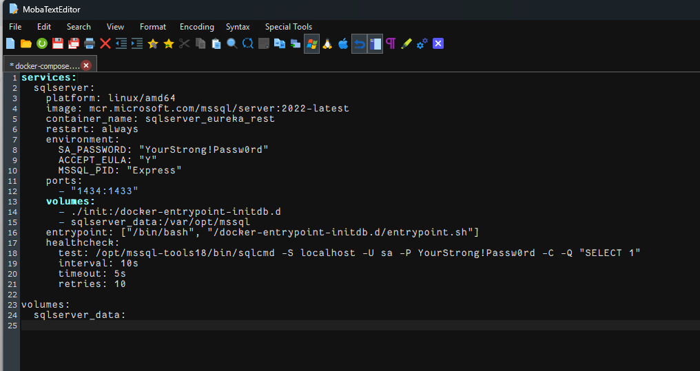
CREACIÓN DE BASE DE DATOS
BASE DE DATOS
ESTRUCTURA DE PROYECTO
DIAGRAMAS
CREACIÓN BASE DE DATOS
APLICACIÓN SERVIDOR
  CREACIÓN PROYECTO
  CONEXIÓN BDD
  ESTRUCTURA DEL PROYECTO
  CREACIÓN DE CLASES
  PRUEBAS
APLICACIÓN CONSOLA
  CREACIÓN PROYECTO
  ESTRUCTURA DEL PROYECTO
  CREACIÓN DE CLASES
  PRUEBAS
APLICACIÓN ESCRITORIO
  CREACIÓN PROYECTO
  ESTRUCTURA DEL PROYECTO
  CREACIÓN DE CLASES
  PRUEBAS
APLICACIÓN WEB
  CREACIÓN PROYECTO
  ESTRUCTURA DEL PROYECTO
  CREACIÓN DE CLASES
  PRUEBAS
APLICACIÓN MÓVIL
  CREACIÓN PROYECTO
  ESTRUCTURA DEL PROYECTO
  CREACIÓN DE CLASES
  PRUEBAS
CONCLUSIONES
RECOMENDACIONES
Definición del contenedor
6

Slide 21
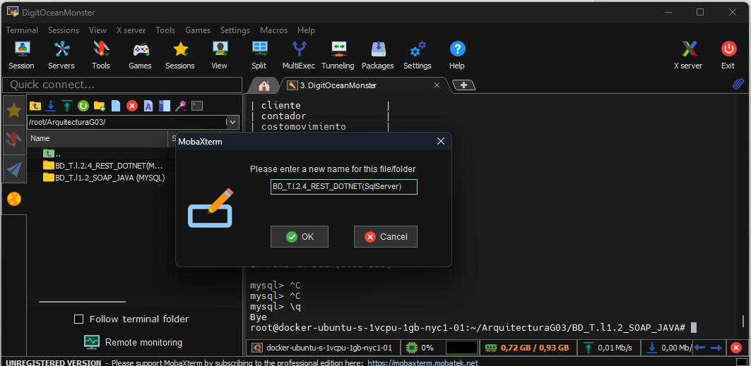
CREACIÓN DE BASE DE DATOS
BASE DE DATOS
ESTRUCTURA DE PROYECTO
DIAGRAMAS
CREACIÓN BASE DE DATOS
APLICACIÓN SERVIDOR BANQUITO
  CREACIÓN PROYECTO
  CONEXIÓN BDD
  ESTRUCTURA DEL PROYECTO
  CREACIÓN DE CLASES
  PRUEBAS
APLICACIÓN SERVIDOR COMERCIALIZADORA
  CREACIÓN PROYECTO
  CONEXIÓN BDD
  ESTRUCTURA DEL PROYECTO
  CREACIÓN DE CLASES
  PRUEBAS
APLICACIÓN CONSOLA
  CREACIÓN PROYECTO
  ESTRUCTURA DEL PROYECTO
  CREACIÓN DE CLASES
  PRUEBAS
APLICACIÓN ESCRITORIO
  CREACIÓN PROYECTO
  ESTRUCTURA DEL PROYECTO
  CREACIÓN DE CLASES
  PRUEBAS
APLICACIÓN WEB
  CREACIÓN PROYECTO
  ESTRUCTURA DEL PROYECTO
  CREACIÓN DE CLASES
  PRUEBAS
APLICACIÓN MÓVIL
  CREACIÓN PROYECTO
  ESTRUCTURA DEL PROYECTO
  CREACIÓN DE CLASES
  PRUEBAS
CONCLUSIONES
RECOMENDACIONES
ESTRUCTURA DE PROYECTO
DIAGRAMAS
CREACIÓN BASE DE DATOS
APLICACIÓN SERVIDOR
  CREACIÓN PROYECTO
  CONEXIÓN BDD
  ESTRUCTURA DEL PROYECTO
  CREACIÓN DE CLASES
  PRUEBAS
APLICACIÓN CONSOLA
  CREACIÓN PROYECTO
  ESTRUCTURA DEL PROYECTO
  CREACIÓN DE CLASES
  PRUEBAS
APLICACIÓN ESCRITORIO
  CREACIÓN PROYECTO
  ESTRUCTURA DEL PROYECTO
  CREACIÓN DE CLASES
  PRUEBAS
APLICACIÓN WEB
  CREACIÓN PROYECTO
  ESTRUCTURA DEL PROYECTO
  CREACIÓN DE CLASES
  PRUEBAS
APLICACIÓN MÓVIL
  CREACIÓN PROYECTO
  ESTRUCTURA DEL PROYECTO
  CREACIÓN DE CLASES
  PRUEBAS
CONCLUSIONES
RECOMENDACIONES
Gestión del servidor remoto

Slide 22
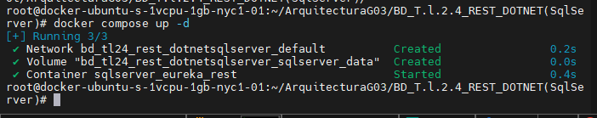
CREACIÓN DE BASE DE DATOS
BASE DE DATOS
ESTRUCTURA DE PROYECTO
DIAGRAMAS
CREACIÓN BASE DE DATOS
APLICACIÓN SERVIDOR BANQUITO
  CREACIÓN PROYECTO
  CONEXIÓN BDD
  ESTRUCTURA DEL PROYECTO
  CREACIÓN DE CLASES
  PRUEBAS
APLICACIÓN SERVIDOR COMERCIALIZADORA
  CREACIÓN PROYECTO
  CONEXIÓN BDD
  ESTRUCTURA DEL PROYECTO
  CREACIÓN DE CLASES
  PRUEBAS
APLICACIÓN CONSOLA
  CREACIÓN PROYECTO
  ESTRUCTURA DEL PROYECTO
  CREACIÓN DE CLASES
  PRUEBAS
APLICACIÓN ESCRITORIO
  CREACIÓN PROYECTO
  ESTRUCTURA DEL PROYECTO
  CREACIÓN DE CLASES
  PRUEBAS
APLICACIÓN WEB
  CREACIÓN PROYECTO
  ESTRUCTURA DEL PROYECTO
  CREACIÓN DE CLASES
  PRUEBAS
APLICACIÓN MÓVIL
  CREACIÓN PROYECTO
  ESTRUCTURA DEL PROYECTO
  CREACIÓN DE CLASES
  PRUEBAS
CONCLUSIONES
RECOMENDACIONES
ESTRUCTURA DE PROYECTO
DIAGRAMAS
CREACIÓN BASE DE DATOS
APLICACIÓN SERVIDOR
  CREACIÓN PROYECTO
  CONEXIÓN BDD
  ESTRUCTURA DEL PROYECTO
  CREACIÓN DE CLASES
  PRUEBAS
APLICACIÓN CONSOLA
  CREACIÓN PROYECTO
  ESTRUCTURA DEL PROYECTO
  CREACIÓN DE CLASES
  PRUEBAS
APLICACIÓN ESCRITORIO
  CREACIÓN PROYECTO
  ESTRUCTURA DEL PROYECTO
  CREACIÓN DE CLASES
  PRUEBAS
APLICACIÓN WEB
  CREACIÓN PROYECTO
  ESTRUCTURA DEL PROYECTO
  CREACIÓN DE CLASES
  PRUEBAS
APLICACIÓN MÓVIL
  CREACIÓN PROYECTO
  ESTRUCTURA DEL PROYECTO
  CREACIÓN DE CLASES
  PRUEBAS
CONCLUSIONES
RECOMENDACIONES
Despliegue del servicio
6

Slide 23
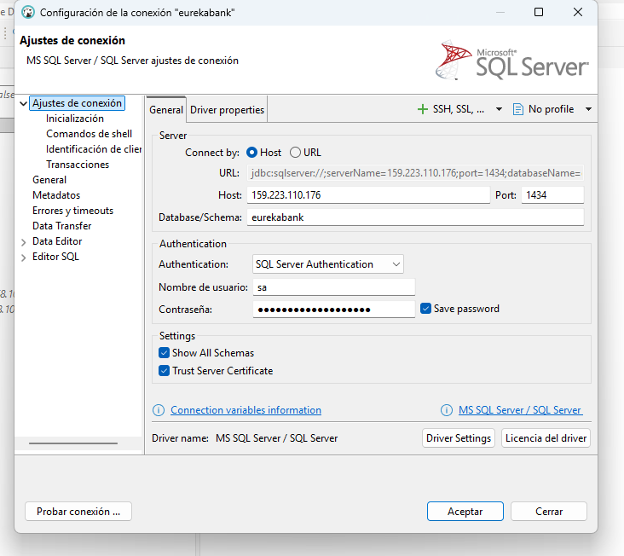
CREACIÓN DE BASE DE DATOS
BASE DE DATOS
ESTRUCTURA DE PROYECTO
DIAGRAMAS
CREACIÓN BASE DE DATOS
APLICACIÓN SERVIDOR BANQUITO
  CREACIÓN PROYECTO
  CONEXIÓN BDD
  ESTRUCTURA DEL PROYECTO
  CREACIÓN DE CLASES
  PRUEBAS
APLICACIÓN SERVIDOR COMERCIALIZADORA
  CREACIÓN PROYECTO
  CONEXIÓN BDD
  ESTRUCTURA DEL PROYECTO
  CREACIÓN DE CLASES
  PRUEBAS
APLICACIÓN CONSOLA
  CREACIÓN PROYECTO
  ESTRUCTURA DEL PROYECTO
  CREACIÓN DE CLASES
  PRUEBAS
APLICACIÓN ESCRITORIO
  CREACIÓN PROYECTO
  ESTRUCTURA DEL PROYECTO
  CREACIÓN DE CLASES
  PRUEBAS
APLICACIÓN WEB
  CREACIÓN PROYECTO
  ESTRUCTURA DEL PROYECTO
  CREACIÓN DE CLASES
  PRUEBAS
APLICACIÓN MÓVIL
  CREACIÓN PROYECTO
  ESTRUCTURA DEL PROYECTO
  CREACIÓN DE CLASES
  PRUEBAS
CONCLUSIONES
RECOMENDACIONES
ESTRUCTURA DE PROYECTO
DIAGRAMAS
CREACIÓN BASE DE DATOS
APLICACIÓN SERVIDOR
  CREACIÓN PROYECTO
  CONEXIÓN BDD
  ESTRUCTURA DEL PROYECTO
  CREACIÓN DE CLASES
  PRUEBAS
APLICACIÓN CONSOLA
  CREACIÓN PROYECTO
  ESTRUCTURA DEL PROYECTO
  CREACIÓN DE CLASES
  PRUEBAS
APLICACIÓN ESCRITORIO
  CREACIÓN PROYECTO
  ESTRUCTURA DEL PROYECTO
  CREACIÓN DE CLASES
  PRUEBAS
APLICACIÓN WEB
  CREACIÓN PROYECTO
  ESTRUCTURA DEL PROYECTO
  CREACIÓN DE CLASES
  PRUEBAS
APLICACIÓN MÓVIL
  CREACIÓN PROYECTO
  ESTRUCTURA DEL PROYECTO
  CREACIÓN DE CLASES
  PRUEBAS
CONCLUSIONES
RECOMENDACIONES
Verificación de la conexión con DBeaver
6

Slide 24
APLICACIÓN SERVIDOR EUREKABANK
5

Slide 25
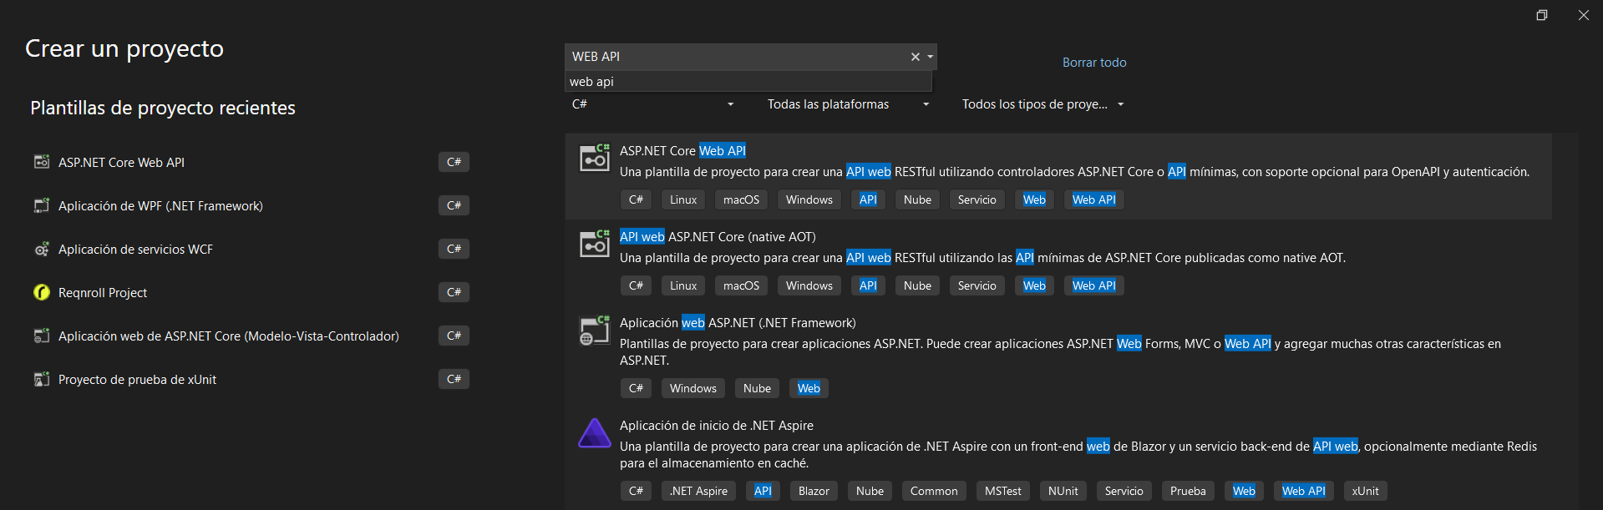
APLICACIONES SERVIDOR
CREACIÓN DEL PROYECTO SERVIDOR EUREKABANK
ESTRUCTURA DE PROYECTO
DIAGRAMAS
CREACIÓN BASE DE DATOS
APLICACIÓN SERVIDOR
  CREACIÓN PROYECTO
  CONEXIÓN BDD
  ESTRUCTURA DEL PROYECTO
  CREACIÓN DE CLASES
  PRUEBAS
CLASES
  PRUEBAS
APLICACIÓN CONSOLA
  CREACIÓN PROYECTO
  ESTRUCTURA DEL PROYECTO
  CREACIÓN DE CLASES
  PRUEBAS
APLICACIÓN ESCRITORIO
  CREACIÓN PROYECTO
  ESTRUCTURA DEL PROYECTO
  CREACIÓN DE CLASES
  PRUEBAS
APLICACIÓN WEB
  CREACIÓN PROYECTO
  ESTRUCTURA DEL PROYECTO
  CREACIÓN DE CLASES
  PRUEBAS
APLICACIÓN MÓVIL
  CREACIÓN PROYECTO
  ESTRUCTURA DEL PROYECTO
  CREACIÓN DE CLASES
  PRUEBAS
CONCLUSIONES
RECOMENDACIONES
Este se aloja en la carpeta 01. SERVIDOR. Se crea como ‘ASP.NET WEB API’ en Visual Studio
6

Slide 26
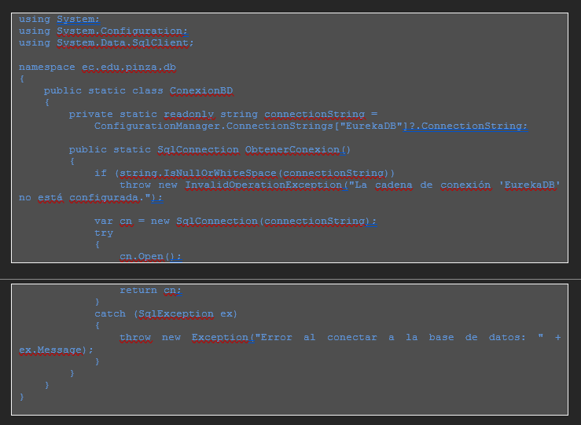
APLICACIONES SERVIDOR
CONEXIÓN A LA BASE DE DATOS
ESTRUCTURA DE PROYECTO
DIAGRAMAS
CREACIÓN BASE DE DATOS
APLICACIÓN SERVIDOR BANQUITO
  CREACIÓN PROYECTO
  CONEXIÓN BDD
  ESTRUCTURA DEL PROYECTO
  CREACIÓN DE CLASES
  PRUEBAS
APLICACIÓN SERVIDOR COMERCIALIZADORA
  CREACIÓN PROYECTO
  CONEXIÓN BDD
  ESTRUCTURA DEL PROYECTO
  CREACIÓN DE CLASES
  PRUEBAS
APLICACIÓN CONSOLA
  CREACIÓN PROYECTO
  ESTRUCTURA DEL PROYECTO
  CREACIÓN DE CLASES
  PRUEBAS
APLICACIÓN ESCRITORIO
  CREACIÓN PROYECTO
  ESTRUCTURA DEL PROYECTO
  CREACIÓN DE CLASES
  PRUEBAS
APLICACIÓN WEB
  CREACIÓN PROYECTO
  ESTRUCTURA DEL PROYECTO
  CREACIÓN DE CLASES
  PRUEBAS
APLICACIÓN MÓVIL
  CREACIÓN PROYECTO
  ESTRUCTURA DEL PROYECTO
  CREACIÓN DE CLASES
  PRUEBAS
CONCLUSIONES
RECOMENDACIONES
ESTRUCTURA DE PROYECTO
DIAGRAMAS
CREACIÓN BASE DE DATOS
APLICACIÓN SERVIDOR
  CREACIÓN PROYECTO
  CONEXIÓN BDD
  ESTRUCTURA DEL PROYECTO
  CREACIÓN DE CLASES
  PRUEBAS
APLICACIÓN CONSOLA
  CREACIÓN PROYECTO
  ESTRUCTURA DEL PROYECTO
  CREACIÓN DE CLASES
  PRUEBAS
APLICACIÓN ESCRITORIO
  CREACIÓN PROYECTO
  ESTRUCTURA DEL PROYECTO
  CREACIÓN DE CLASES
  PRUEBAS
APLICACIÓN WEB
  CREACIÓN PROYECTO
  ESTRUCTURA DEL PROYECTO
  CREACIÓN DE CLASES
  PRUEBAS
APLICACIÓN MÓVIL
  CREACIÓN PROYECTO
  ESTRUCTURA DEL PROYECTO
  CREACIÓN DE CLASES
  PRUEBAS
CONCLUSIONES
RECOMENDACIONES
Se configura la conexión a la base de datos en el archivo ConexionDB
7

Slide 27
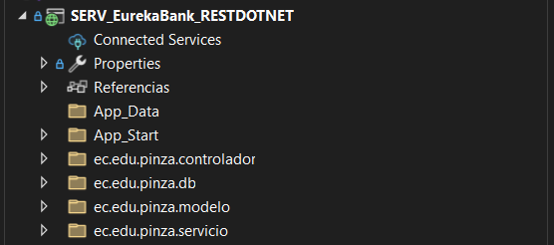
APLICACIONES SERVIDOR
ESTRUCTURA DEL PROYECTO
ESTRUCTURA DE PROYECTO
DIAGRAMAS
CREACIÓN BASE DE DATOS
APLICACIÓN SERVIDOR BANQUITO
  CREACIÓN PROYECTO
  CONEXIÓN BDD
  ESTRUCTURA DEL PROYECTO
  CREACIÓN DE CLASES
  PRUEBAS
APLICACIÓN SERVIDOR COMERCIALIZADORA
  CREACIÓN PROYECTO
  CONEXIÓN BDD
  ESTRUCTURA DEL PROYECTO
  CREACIÓN DE CLASES
  PRUEBAS
APLICACIÓN CONSOLA
  CREACIÓN PROYECTO
  ESTRUCTURA DEL PROYECTO
  CREACIÓN DE CLASES
  PRUEBAS
APLICACIÓN ESCRITORIO
  CREACIÓN PROYECTO
  ESTRUCTURA DEL PROYECTO
  CREACIÓN DE CLASES
  PRUEBAS
APLICACIÓN WEB
  CREACIÓN PROYECTO
  ESTRUCTURA DEL PROYECTO
  CREACIÓN DE CLASES
  PRUEBAS
APLICACIÓN MÓVIL
  CREACIÓN PROYECTO
  ESTRUCTURA DEL PROYECTO
  CREACIÓN DE CLASES
  PRUEBAS
CONCLUSIONES
RECOMENDACIONES
ESTRUCTURA DE PROYECTO
DIAGRAMAS
CREACIÓN BASE DE DATOS
APLICACIÓN SERVIDOR
  CREACIÓN PROYECTO
  CONEXIÓN BDD
  ESTRUCTURA DEL PROYECTO
  CREACIÓN DE CLASES
  PRUEBAS
APLICACIÓN CONSOLA
  CREACIÓN PROYECTO
  ESTRUCTURA DEL PROYECTO
  CREACIÓN DE CLASES
  PRUEBAS
APLICACIÓN ESCRITORIO
  CREACIÓN PROYECTO
  ESTRUCTURA DEL PROYECTO
  CREACIÓN DE CLASES
  PRUEBAS
APLICACIÓN WEB
  CREACIÓN PROYECTO
  ESTRUCTURA DEL PROYECTO
  CREACIÓN DE CLASES
  PRUEBAS
APLICACIÓN MÓVIL
  CREACIÓN PROYECTO
  ESTRUCTURA DEL PROYECTO
  CREACIÓN DE CLASES
  PRUEBAS
CONCLUSIONES
RECOMENDACIONES
Se crean los paquetes necesarios dentro del proyecto
9

Slide 28
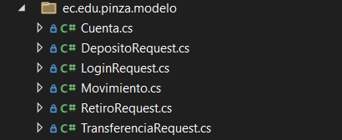


APLICACIONES SERVIDOR
CREACIÓN DE MODELOS, SERVICIOS Y CONTROLADOR
ESTRUCTURA DE PROYECTO
DIAGRAMAS
CREACIÓN BASE DE DATOS
APLICACIÓN SERVIDOR BANQUITO
  CREACIÓN PROYECTO
  CONEXIÓN BDD
  ESTRUCTURA DEL PROYECTO
  CREACIÓN DE CLASES
  PRUEBAS
APLICACIÓN SERVIDOR COMERCIALIZADORA
  CREACIÓN PROYECTO
  CONEXIÓN BDD
  ESTRUCTURA DEL PROYECTO
  CREACIÓN DE CLASES
  PRUEBAS
APLICACIÓN CONSOLA
  CREACIÓN PROYECTO
  ESTRUCTURA DEL PROYECTO
  CREACIÓN DE CLASES
  PRUEBAS
APLICACIÓN ESCRITORIO
  CREACIÓN PROYECTO
  ESTRUCTURA DEL PROYECTO
  CREACIÓN DE CLASES
  PRUEBAS
APLICACIÓN WEB
  CREACIÓN PROYECTO
  ESTRUCTURA DEL PROYECTO
  CREACIÓN DE CLASES
  PRUEBAS
APLICACIÓN MÓVIL
  CREACIÓN PROYECTO
  ESTRUCTURA DEL PROYECTO
  CREACIÓN DE CLASES
  PRUEBAS
CONCLUSIONES
RECOMENDACIONES
ESTRUCTURA DE PROYECTO
DIAGRAMAS
CREACIÓN BASE DE DATOS
APLICACIÓN SERVIDOR
  CREACIÓN PROYECTO
  CONEXIÓN BDD
  ESTRUCTURA DEL PROYECTO
  CREACIÓN DE CLASES
  PRUEBAS
APLICACIÓN CONSOLA
  CREACIÓN PROYECTO
  ESTRUCTURA DEL PROYECTO
  CREACIÓN DE CLASES
  PRUEBAS
APLICACIÓN ESCRITORIO
  CREACIÓN PROYECTO
  ESTRUCTURA DEL PROYECTO
  CREACIÓN DE CLASES
  PRUEBAS
APLICACIÓN WEB
  CREACIÓN PROYECTO
  ESTRUCTURA DEL PROYECTO
  CREACIÓN DE CLASES
  PRUEBAS
APLICACIÓN MÓVIL
  CREACIÓN PROYECTO
  ESTRUCTURA DEL PROYECTO
  CREACIÓN DE CLASES
  PRUEBAS
CONCLUSIONES
RECOMENDACIONES
Se crean las clases dentro de los paquetes entities, repositories y dto
9

Slide 29
APLICACIONES SERVIDOR
PRUEBAS DE LOS SERVICIOS
ESTRUCTURA DE PROYECTO
DIAGRAMAS
CREACIÓN BASE DE DATOS
APLICACIÓN SERVIDOR BANQUITO
  CREACIÓN PROYECTO
  CONEXIÓN BDD
  ESTRUCTURA DEL PROYECTO
  CREACIÓN DE CLASES
  PRUEBAS
APLICACIÓN SERVIDOR COMERCIALIZADORA
  CREACIÓN PROYECTO
  CONEXIÓN BDD
  ESTRUCTURA DEL PROYECTO
  CREACIÓN DE CLASES
  PRUEBAS
APLICACIÓN CONSOLA
  CREACIÓN PROYECTO
  ESTRUCTURA DEL PROYECTO
  CREACIÓN DE CLASES
  PRUEBAS
APLICACIÓN ESCRITORIO
  CREACIÓN PROYECTO
  ESTRUCTURA DEL PROYECTO
  CREACIÓN DE CLASES
  PRUEBAS
APLICACIÓN WEB
  CREACIÓN PROYECTO
  ESTRUCTURA DEL PROYECTO
  CREACIÓN DE CLASES
  PRUEBAS
APLICACIÓN MÓVIL
  CREACIÓN PROYECTO
  ESTRUCTURA DEL PROYECTO
  CREACIÓN DE CLASES
  PRUEBAS
CONCLUSIONES
RECOMENDACIONES
ESTRUCTURA DE PROYECTO
DIAGRAMAS
CREACIÓN BASE DE DATOS
APLICACIÓN SERVIDOR
  CREACIÓN PROYECTO
  CONEXIÓN BDD
  ESTRUCTURA DEL PROYECTO
  CREACIÓN DE CLASES
  PRUEBAS
APLICACIÓN CONSOLA
  CREACIÓN PROYECTO
  ESTRUCTURA DEL PROYECTO
  CREACIÓN DE CLASES
  PRUEBAS
APLICACIÓN ESCRITORIO
  CREACIÓN PROYECTO
  ESTRUCTURA DEL PROYECTO
  CREACIÓN DE CLASES
  PRUEBAS
APLICACIÓN WEB
  CREACIÓN PROYECTO
  ESTRUCTURA DEL PROYECTO
  CREACIÓN DE CLASES
  PRUEBAS
APLICACIÓN MÓVIL
  CREACIÓN PROYECTO
  ESTRUCTURA DEL PROYECTO
  CREACIÓN DE CLASES
  PRUEBAS
CONCLUSIONES
RECOMENDACIONES
Para realizar la prueba de los servicios se procede a ejecutar el proyecto servidor, y hacer uso de Postman
# | Endpoint | Método | Funcionalidad
1 | /api/movimiento/listar | GET | Obtiene el historial de movimientos de una cuenta específica.
2 | /api/movimiento/deposito | POST | Registra un depósito bancario en una cuenta.
3 | /api/movimiento/retiro | POST | Registra un retiro de dinero de una cuenta.
4 | /api/movimiento/transferencia | POST | Realiza una transferencia de dinero entre dos cuentas.
5 | /api/movimiento/login | POST | Autentica a un usuario (empleado) en el sistema.
6 | /api/movimiento/balances | GET | Lista todas las cuentas activas con sus saldos actuales.
9

Slide 30
APLICACIONES SERVIDOR
PRUEBAS DE LOS SERVICIOS - Endpoint 1
ESTRUCTURA DE PROYECTO
DIAGRAMAS
CREACIÓN BASE DE DATOS
APLICACIÓN SERVIDOR BANQUITO
  CREACIÓN PROYECTO
  CONEXIÓN BDD
  ESTRUCTURA DEL PROYECTO
  CREACIÓN DE CLASES
  PRUEBAS
APLICACIÓN SERVIDOR COMERCIALIZADORA
  CREACIÓN PROYECTO
  CONEXIÓN BDD
  ESTRUCTURA DEL PROYECTO
  CREACIÓN DE CLASES
  PRUEBAS
APLICACIÓN CONSOLA
  CREACIÓN PROYECTO
  ESTRUCTURA DEL PROYECTO
  CREACIÓN DE CLASES
  PRUEBAS
APLICACIÓN ESCRITORIO
  CREACIÓN PROYECTO
  ESTRUCTURA DEL PROYECTO
  CREACIÓN DE CLASES
  PRUEBAS
APLICACIÓN WEB
  CREACIÓN PROYECTO
  ESTRUCTURA DEL PROYECTO
  CREACIÓN DE CLASES
  PRUEBAS
APLICACIÓN MÓVIL
  CREACIÓN PROYECTO
  ESTRUCTURA DEL PROYECTO
  CREACIÓN DE CLASES
  PRUEBAS
CONCLUSIONES
RECOMENDACIONES
ESTRUCTURA DE PROYECTO
DIAGRAMAS
CREACIÓN BASE DE DATOS
APLICACIÓN SERVIDOR BANQUITO
  CREACIÓN PROYECTO
  CONEXIÓN BDD
  ESTRUCTURA DEL PROYECTO
  CREACIÓN DE CLASES
  PRUEBAS
APLICACIÓN SERVIDOR COMERCIALIZADORA
  CREACIÓN PROYECTO
  CONEXIÓN BDD
  ESTRUCTURA DEL PROYECTO
  CREACIÓN DE CLASES
  PRUEBAS
APLICACIÓN CONSOLA
  CREACIÓN PROYECTO
  ESTRUCTURA DEL PROYECTO
  CREACIÓN DE CLASES
  PRUEBAS
APLICACIÓN ESCRITORIO
  CREACIÓN PROYECTO
  ESTRUCTURA DEL PROYECTO
  CREACIÓN DE CLASES
  PRUEBAS
APLICACIÓN WEB
  CREACIÓN PROYECTO
  ESTRUCTURA DEL PROYECTO
  CREACIÓN DE CLASES
  PRUEBAS
APLICACIÓN MÓVIL
  CREACIÓN PROYECTO
  ESTRUCTURA DEL PROYECTO
  CREACIÓN DE CLASES
  PRUEBAS
CONCLUSIONES
RECOMENDACIONES
ESTRUCTURA DE PROYECTO
DIAGRAMAS
CREACIÓN BASE DE DATOS
APLICACIÓN SERVIDOR
  CREACIÓN PROYECTO
  CONEXIÓN BDD
  ESTRUCTURA DEL PROYECTO
  CREACIÓN DE CLASES
  PRUEBAS
APLICACIÓN CONSOLA
  CREACIÓN PROYECTO
  ESTRUCTURA DEL PROYECTO
  CREACIÓN DE CLASES
  PRUEBAS
APLICACIÓN ESCRITORIO
  CREACIÓN PROYECTO
  ESTRUCTURA DEL PROYECTO
  CREACIÓN DE CLASES
  PRUEBAS
APLICACIÓN WEB
  CREACIÓN PROYECTO
  ESTRUCTURA DEL PROYECTO
  CREACIÓN DE CLASES
  PRUEBAS
APLICACIÓN MÓVIL
  CREACIÓN PROYECTO
  ESTRUCTURA DEL PROYECTO
  CREACIÓN DE CLASES
  PRUEBAS
CONCLUSIONES
RECOMENDACIONES
Login
9

Slide 31
APLICACIONES SERVIDOR
PRUEBAS DE LOS SERVICIOS - Endpoint 2
ESTRUCTURA DE PROYECTO
DIAGRAMAS
CREACIÓN BASE DE DATOS
APLICACIÓN SERVIDOR BANQUITO
  CREACIÓN PROYECTO
  CONEXIÓN BDD
  ESTRUCTURA DEL PROYECTO
  CREACIÓN DE CLASES
  PRUEBAS
APLICACIÓN SERVIDOR COMERCIALIZADORA
  CREACIÓN PROYECTO
  CONEXIÓN BDD
  ESTRUCTURA DEL PROYECTO
  CREACIÓN DE CLASES
  PRUEBAS
APLICACIÓN CONSOLA
  CREACIÓN PROYECTO
  ESTRUCTURA DEL PROYECTO
  CREACIÓN DE CLASES
  PRUEBAS
APLICACIÓN ESCRITORIO
  CREACIÓN PROYECTO
  ESTRUCTURA DEL PROYECTO
  CREACIÓN DE CLASES
  PRUEBAS
APLICACIÓN WEB
  CREACIÓN PROYECTO
  ESTRUCTURA DEL PROYECTO
  CREACIÓN DE CLASES
  PRUEBAS
APLICACIÓN MÓVIL
  CREACIÓN PROYECTO
  ESTRUCTURA DEL PROYECTO
  CREACIÓN DE CLASES
  PRUEBAS
CONCLUSIONES
RECOMENDACIONES
ESTRUCTURA DE PROYECTO
DIAGRAMAS
CREACIÓN BASE DE DATOS
APLICACIÓN SERVIDOR BANQUITO
  CREACIÓN PROYECTO
  CONEXIÓN BDD
  ESTRUCTURA DEL PROYECTO
  CREACIÓN DE CLASES
  PRUEBAS
APLICACIÓN SERVIDOR COMERCIALIZADORA
  CREACIÓN PROYECTO
  CONEXIÓN BDD
  ESTRUCTURA DEL PROYECTO
  CREACIÓN DE CLASES
  PRUEBAS
APLICACIÓN CONSOLA
  CREACIÓN PROYECTO
  ESTRUCTURA DEL PROYECTO
  CREACIÓN DE CLASES
  PRUEBAS
APLICACIÓN ESCRITORIO
  CREACIÓN PROYECTO
  ESTRUCTURA DEL PROYECTO
  CREACIÓN DE CLASES
  PRUEBAS
APLICACIÓN WEB
  CREACIÓN PROYECTO
  ESTRUCTURA DEL PROYECTO
  CREACIÓN DE CLASES
  PRUEBAS
APLICACIÓN MÓVIL
  CREACIÓN PROYECTO
  ESTRUCTURA DEL PROYECTO
  CREACIÓN DE CLASES
  PRUEBAS
CONCLUSIONES
RECOMENDACIONES
ESTRUCTURA DE PROYECTO
DIAGRAMAS
CREACIÓN BASE DE DATOS
APLICACIÓN SERVIDOR
  CREACIÓN PROYECTO
  CONEXIÓN BDD
  ESTRUCTURA DEL PROYECTO
  CREACIÓN DE CLASES
  PRUEBAS
APLICACIÓN CONSOLA
  CREACIÓN PROYECTO
  ESTRUCTURA DEL PROYECTO
  CREACIÓN DE CLASES
  PRUEBAS
APLICACIÓN ESCRITORIO
  CREACIÓN PROYECTO
  ESTRUCTURA DEL PROYECTO
  CREACIÓN DE CLASES
  PRUEBAS
APLICACIÓN WEB
  CREACIÓN PROYECTO
  ESTRUCTURA DEL PROYECTO
  CREACIÓN DE CLASES
  PRUEBAS
APLICACIÓN MÓVIL
  CREACIÓN PROYECTO
  ESTRUCTURA DEL PROYECTO
  CREACIÓN DE CLASES
  PRUEBAS
CONCLUSIONES
RECOMENDACIONES
Registro de Depósito
9

Slide 32
APLICACIONES SERVIDOR
PRUEBAS DE LOS SERVICIOS - Endpoint 3
ESTRUCTURA DE PROYECTO
DIAGRAMAS
CREACIÓN BASE DE DATOS
APLICACIÓN SERVIDOR BANQUITO
  CREACIÓN PROYECTO
  CONEXIÓN BDD
  ESTRUCTURA DEL PROYECTO
  CREACIÓN DE CLASES
  PRUEBAS
APLICACIÓN SERVIDOR COMERCIALIZADORA
  CREACIÓN PROYECTO
  CONEXIÓN BDD
  ESTRUCTURA DEL PROYECTO
  CREACIÓN DE CLASES
  PRUEBAS
APLICACIÓN CONSOLA
  CREACIÓN PROYECTO
  ESTRUCTURA DEL PROYECTO
  CREACIÓN DE CLASES
  PRUEBAS
APLICACIÓN ESCRITORIO
  CREACIÓN PROYECTO
  ESTRUCTURA DEL PROYECTO
  CREACIÓN DE CLASES
  PRUEBAS
APLICACIÓN WEB
  CREACIÓN PROYECTO
  ESTRUCTURA DEL PROYECTO
  CREACIÓN DE CLASES
  PRUEBAS
APLICACIÓN MÓVIL
  CREACIÓN PROYECTO
  ESTRUCTURA DEL PROYECTO
  CREACIÓN DE CLASES
  PRUEBAS
CONCLUSIONES
RECOMENDACIONES
ESTRUCTURA DE PROYECTO
DIAGRAMAS
CREACIÓN BASE DE DATOS
APLICACIÓN SERVIDOR BANQUITO
  CREACIÓN PROYECTO
  CONEXIÓN BDD
  ESTRUCTURA DEL PROYECTO
  CREACIÓN DE CLASES
  PRUEBAS
APLICACIÓN SERVIDOR COMERCIALIZADORA
  CREACIÓN PROYECTO
  CONEXIÓN BDD
  ESTRUCTURA DEL PROYECTO
  CREACIÓN DE CLASES
  PRUEBAS
APLICACIÓN CONSOLA
  CREACIÓN PROYECTO
  ESTRUCTURA DEL PROYECTO
  CREACIÓN DE CLASES
  PRUEBAS
APLICACIÓN ESCRITORIO
  CREACIÓN PROYECTO
  ESTRUCTURA DEL PROYECTO
  CREACIÓN DE CLASES
  PRUEBAS
APLICACIÓN WEB
  CREACIÓN PROYECTO
  ESTRUCTURA DEL PROYECTO
  CREACIÓN DE CLASES
  PRUEBAS
APLICACIÓN MÓVIL
  CREACIÓN PROYECTO
  ESTRUCTURA DEL PROYECTO
  CREACIÓN DE CLASES
  PRUEBAS
CONCLUSIONES
RECOMENDACIONES
ESTRUCTURA DE PROYECTO
DIAGRAMAS
CREACIÓN BASE DE DATOS
APLICACIÓN SERVIDOR
  CREACIÓN PROYECTO
  CONEXIÓN BDD
  ESTRUCTURA DEL PROYECTO
  CREACIÓN DE CLASES
  PRUEBAS
APLICACIÓN CONSOLA
  CREACIÓN PROYECTO
  ESTRUCTURA DEL PROYECTO
  CREACIÓN DE CLASES
  PRUEBAS
APLICACIÓN ESCRITORIO
  CREACIÓN PROYECTO
  ESTRUCTURA DEL PROYECTO
  CREACIÓN DE CLASES
  PRUEBAS
APLICACIÓN WEB
  CREACIÓN PROYECTO
  ESTRUCTURA DEL PROYECTO
  CREACIÓN DE CLASES
  PRUEBAS
APLICACIÓN MÓVIL
  CREACIÓN PROYECTO
  ESTRUCTURA DEL PROYECTO
  CREACIÓN DE CLASES
  PRUEBAS
CONCLUSIONES
RECOMENDACIONES
Registro de Retiro
9

Slide 33
APLICACIONES SERVIDOR
PRUEBAS DE LOS SERVICIOS - Endpoint 4
ESTRUCTURA DE PROYECTO
DIAGRAMAS
CREACIÓN BASE DE DATOS
APLICACIÓN SERVIDOR BANQUITO
  CREACIÓN PROYECTO
  CONEXIÓN BDD
  ESTRUCTURA DEL PROYECTO
  CREACIÓN DE CLASES
  PRUEBAS
APLICACIÓN SERVIDOR COMERCIALIZADORA
  CREACIÓN PROYECTO
  CONEXIÓN BDD
  ESTRUCTURA DEL PROYECTO
  CREACIÓN DE CLASES
  PRUEBAS
APLICACIÓN CONSOLA
  CREACIÓN PROYECTO
  ESTRUCTURA DEL PROYECTO
  CREACIÓN DE CLASES
  PRUEBAS
APLICACIÓN ESCRITORIO
  CREACIÓN PROYECTO
  ESTRUCTURA DEL PROYECTO
  CREACIÓN DE CLASES
  PRUEBAS
APLICACIÓN WEB
  CREACIÓN PROYECTO
  ESTRUCTURA DEL PROYECTO
  CREACIÓN DE CLASES
  PRUEBAS
APLICACIÓN MÓVIL
  CREACIÓN PROYECTO
  ESTRUCTURA DEL PROYECTO
  CREACIÓN DE CLASES
  PRUEBAS
CONCLUSIONES
RECOMENDACIONES
ESTRUCTURA DE PROYECTO
DIAGRAMAS
CREACIÓN BASE DE DATOS
APLICACIÓN SERVIDOR BANQUITO
  CREACIÓN PROYECTO
  CONEXIÓN BDD
  ESTRUCTURA DEL PROYECTO
  CREACIÓN DE CLASES
  PRUEBAS
APLICACIÓN SERVIDOR COMERCIALIZADORA
  CREACIÓN PROYECTO
  CONEXIÓN BDD
  ESTRUCTURA DEL PROYECTO
  CREACIÓN DE CLASES
  PRUEBAS
APLICACIÓN CONSOLA
  CREACIÓN PROYECTO
  ESTRUCTURA DEL PROYECTO
  CREACIÓN DE CLASES
  PRUEBAS
APLICACIÓN ESCRITORIO
  CREACIÓN PROYECTO
  ESTRUCTURA DEL PROYECTO
  CREACIÓN DE CLASES
  PRUEBAS
APLICACIÓN WEB
  CREACIÓN PROYECTO
  ESTRUCTURA DEL PROYECTO
  CREACIÓN DE CLASES
  PRUEBAS
APLICACIÓN MÓVIL
  CREACIÓN PROYECTO
  ESTRUCTURA DEL PROYECTO
  CREACIÓN DE CLASES
  PRUEBAS
CONCLUSIONES
RECOMENDACIONES
ESTRUCTURA DE PROYECTO
DIAGRAMAS
CREACIÓN BASE DE DATOS
APLICACIÓN SERVIDOR
  CREACIÓN PROYECTO
  CONEXIÓN BDD
  ESTRUCTURA DEL PROYECTO
  CREACIÓN DE CLASES
  PRUEBAS
APLICACIÓN CONSOLA
  CREACIÓN PROYECTO
  ESTRUCTURA DEL PROYECTO
  CREACIÓN DE CLASES
  PRUEBAS
APLICACIÓN ESCRITORIO
  CREACIÓN PROYECTO
  ESTRUCTURA DEL PROYECTO
  CREACIÓN DE CLASES
  PRUEBAS
APLICACIÓN WEB
  CREACIÓN PROYECTO
  ESTRUCTURA DEL PROYECTO
  CREACIÓN DE CLASES
  PRUEBAS
APLICACIÓN MÓVIL
  CREACIÓN PROYECTO
  ESTRUCTURA DEL PROYECTO
  CREACIÓN DE CLASES
  PRUEBAS
CONCLUSIONES
RECOMENDACIONES
Registro de Transferencia
9

Slide 34
APLICACIONES SERVIDOR
PRUEBAS DE LOS SERVICIOS - Endpoint 5
ESTRUCTURA DE PROYECTO
DIAGRAMAS
CREACIÓN BASE DE DATOS
APLICACIÓN SERVIDOR BANQUITO
  CREACIÓN PROYECTO
  CONEXIÓN BDD
  ESTRUCTURA DEL PROYECTO
  CREACIÓN DE CLASES
  PRUEBAS
APLICACIÓN SERVIDOR COMERCIALIZADORA
  CREACIÓN PROYECTO
  CONEXIÓN BDD
  ESTRUCTURA DEL PROYECTO
  CREACIÓN DE CLASES
  PRUEBAS
APLICACIÓN CONSOLA
  CREACIÓN PROYECTO
  ESTRUCTURA DEL PROYECTO
  CREACIÓN DE CLASES
  PRUEBAS
APLICACIÓN ESCRITORIO
  CREACIÓN PROYECTO
  ESTRUCTURA DEL PROYECTO
  CREACIÓN DE CLASES
  PRUEBAS
APLICACIÓN WEB
  CREACIÓN PROYECTO
  ESTRUCTURA DEL PROYECTO
  CREACIÓN DE CLASES
  PRUEBAS
APLICACIÓN MÓVIL
  CREACIÓN PROYECTO
  ESTRUCTURA DEL PROYECTO
  CREACIÓN DE CLASES
  PRUEBAS
CONCLUSIONES
RECOMENDACIONES
ESTRUCTURA DE PROYECTO
DIAGRAMAS
CREACIÓN BASE DE DATOS
APLICACIÓN SERVIDOR BANQUITO
  CREACIÓN PROYECTO
  CONEXIÓN BDD
  ESTRUCTURA DEL PROYECTO
  CREACIÓN DE CLASES
  PRUEBAS
APLICACIÓN SERVIDOR COMERCIALIZADORA
  CREACIÓN PROYECTO
  CONEXIÓN BDD
  ESTRUCTURA DEL PROYECTO
  CREACIÓN DE CLASES
  PRUEBAS
APLICACIÓN CONSOLA
  CREACIÓN PROYECTO
  ESTRUCTURA DEL PROYECTO
  CREACIÓN DE CLASES
  PRUEBAS
APLICACIÓN ESCRITORIO
  CREACIÓN PROYECTO
  ESTRUCTURA DEL PROYECTO
  CREACIÓN DE CLASES
  PRUEBAS
APLICACIÓN WEB
  CREACIÓN PROYECTO
  ESTRUCTURA DEL PROYECTO
  CREACIÓN DE CLASES
  PRUEBAS
APLICACIÓN MÓVIL
  CREACIÓN PROYECTO
  ESTRUCTURA DEL PROYECTO
  CREACIÓN DE CLASES
  PRUEBAS
CONCLUSIONES
RECOMENDACIONES
ESTRUCTURA DE PROYECTO
DIAGRAMAS
CREACIÓN BASE DE DATOS
APLICACIÓN SERVIDOR
  CREACIÓN PROYECTO
  CONEXIÓN BDD
  ESTRUCTURA DEL PROYECTO
  CREACIÓN DE CLASES
  PRUEBAS
APLICACIÓN CONSOLA
  CREACIÓN PROYECTO
  ESTRUCTURA DEL PROYECTO
  CREACIÓN DE CLASES
  PRUEBAS
APLICACIÓN ESCRITORIO
  CREACIÓN PROYECTO
  ESTRUCTURA DEL PROYECTO
  CREACIÓN DE CLASES
  PRUEBAS
APLICACIÓN WEB
  CREACIÓN PROYECTO
  ESTRUCTURA DEL PROYECTO
  CREACIÓN DE CLASES
  PRUEBAS
APLICACIÓN MÓVIL
  CREACIÓN PROYECTO
  ESTRUCTURA DEL PROYECTO
  CREACIÓN DE CLASES
  PRUEBAS
CONCLUSIONES
RECOMENDACIONES
Consulta de Historial de Transacciones
9

Slide 35
APLICACIONES SERVIDOR
PRUEBAS DE LOS SERVICIOS - Endpoint 6
ESTRUCTURA DE PROYECTO
DIAGRAMAS
CREACIÓN BASE DE DATOS
APLICACIÓN SERVIDOR BANQUITO
  CREACIÓN PROYECTO
  CONEXIÓN BDD
  ESTRUCTURA DEL PROYECTO
  CREACIÓN DE CLASES
  PRUEBAS
APLICACIÓN SERVIDOR COMERCIALIZADORA
  CREACIÓN PROYECTO
  CONEXIÓN BDD
  ESTRUCTURA DEL PROYECTO
  CREACIÓN DE CLASES
  PRUEBAS
APLICACIÓN CONSOLA
  CREACIÓN PROYECTO
  ESTRUCTURA DEL PROYECTO
  CREACIÓN DE CLASES
  PRUEBAS
APLICACIÓN ESCRITORIO
  CREACIÓN PROYECTO
  ESTRUCTURA DEL PROYECTO
  CREACIÓN DE CLASES
  PRUEBAS
APLICACIÓN WEB
  CREACIÓN PROYECTO
  ESTRUCTURA DEL PROYECTO
  CREACIÓN DE CLASES
  PRUEBAS
APLICACIÓN MÓVIL
  CREACIÓN PROYECTO
  ESTRUCTURA DEL PROYECTO
  CREACIÓN DE CLASES
  PRUEBAS
CONCLUSIONES
RECOMENDACIONES
ESTRUCTURA DE PROYECTO
DIAGRAMAS
CREACIÓN BASE DE DATOS
APLICACIÓN SERVIDOR BANQUITO
  CREACIÓN PROYECTO
  CONEXIÓN BDD
  ESTRUCTURA DEL PROYECTO
  CREACIÓN DE CLASES
  PRUEBAS
APLICACIÓN SERVIDOR COMERCIALIZADORA
  CREACIÓN PROYECTO
  CONEXIÓN BDD
  ESTRUCTURA DEL PROYECTO
  CREACIÓN DE CLASES
  PRUEBAS
APLICACIÓN CONSOLA
  CREACIÓN PROYECTO
  ESTRUCTURA DEL PROYECTO
  CREACIÓN DE CLASES
  PRUEBAS
APLICACIÓN ESCRITORIO
  CREACIÓN PROYECTO
  ESTRUCTURA DEL PROYECTO
  CREACIÓN DE CLASES
  PRUEBAS
APLICACIÓN WEB
  CREACIÓN PROYECTO
  ESTRUCTURA DEL PROYECTO
  CREACIÓN DE CLASES
  PRUEBAS
APLICACIÓN MÓVIL
  CREACIÓN PROYECTO
  ESTRUCTURA DEL PROYECTO
  CREACIÓN DE CLASES
  PRUEBAS
CONCLUSIONES
RECOMENDACIONES
ESTRUCTURA DE PROYECTO
DIAGRAMAS
CREACIÓN BASE DE DATOS
APLICACIÓN SERVIDOR
  CREACIÓN PROYECTO
  CONEXIÓN BDD
  ESTRUCTURA DEL PROYECTO
  CREACIÓN DE CLASES
  PRUEBAS
APLICACIÓN CONSOLA
  CREACIÓN PROYECTO
  ESTRUCTURA DEL PROYECTO
  CREACIÓN DE CLASES
  PRUEBAS
APLICACIÓN ESCRITORIO
  CREACIÓN PROYECTO
  ESTRUCTURA DEL PROYECTO
  CREACIÓN DE CLASES
  PRUEBAS
APLICACIÓN WEB
  CREACIÓN PROYECTO
  ESTRUCTURA DEL PROYECTO
  CREACIÓN DE CLASES
  PRUEBAS
APLICACIÓN MÓVIL
  CREACIÓN PROYECTO
  ESTRUCTURA DEL PROYECTO
  CREACIÓN DE CLASES
  PRUEBAS
CONCLUSIONES
RECOMENDACIONES
Consulta de Balances
9

Slide 36
APLICACIÓN CLIENTE CONSOLA
14

Slide 37
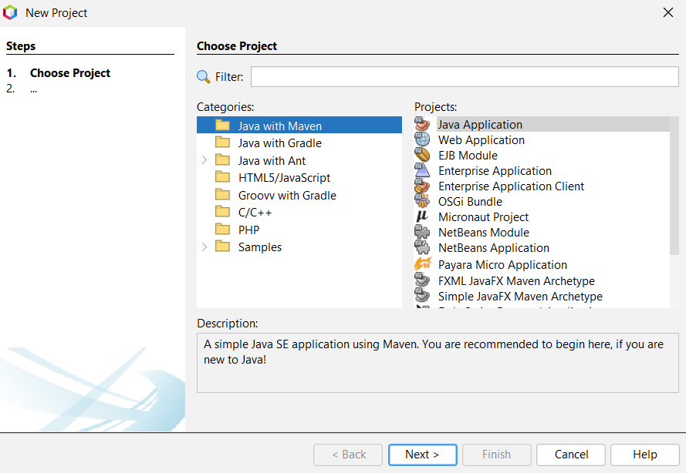
APLICACIÓN CLIENTE CONSOLA
CREACIÓN DEL PROYECTO
ESTRUCTURA DE PROYECTO
APLICACIÓN SERVIDOR
  CREACIÓN DEL PROYECTO SERVIDOR
  MODELO MVC
  PRUEBA UNITARIAS
  EJECUCIÓN DE LA APLICACIÓN
APLICACIÓN CLIENTE CONSOLA
  CREACIÓN DEL CLIENTE
  MODELO MVC
  PRUEBAS UNITARIAS
  EJECUCIÓN DE LA APLICACIÓN
APLICACIÓN CLIENTE ESCRITORIO
  CREACIÓN DEL CLIENTE
  MODELO MVC
  PRUEBAS UNITARIAS
  EJECUCIÓN DE LA APLICACIÓN
APLICACIÓN CLIENTE MÓVIL
  CREACIÓN DEL CLIENTE
  MODELO MVC
  PRUEBAS UNITARIAS
  EJECUCIÓN DE LA APLICACIÓN
APLICACIÓN CLIENTE WEB
  CREACIÓN DEL CLIENTE
  MODELO MVC
  PRUEBAS UNITARIAS
  EJECUCIÓN DE LA APLICACIÓN
CONCLUSIONES
RECOMENDACIONES
ESTRUCTURA DE PROYECTO
APLICACIÓN SERVIDOR
  CREACIÓN DEL PROYECTO SERVIDOR
  MODELO MVC
  PRUEBA UNITARIAS
  EJECUCIÓN DE LA APLICACIÓN
APLICACIÓN CLIENTE CONSOLA
  CREACIÓN DEL CLIENTE
  MODELO MVC
  PRUEBAS UNITARIAS
  EJECUCIÓN DE LA APLICACIÓN
APLICACIÓN CLIENTE ESCRITORIO
  CREACIÓN DEL CLIENTE
  MODELO MVC
  PRUEBAS UNITARIAS
  EJECUCIÓN DE LA APLICACIÓN
APLICACIÓN CLIENTE MÓVIL
  CREACIÓN DEL CLIENTE
  MODELO MVC
  PRUEBAS UNITARIAS
  EJECUCIÓN DE LA APLICACIÓN
APLICACIÓN CLIENTE WEB
  CREACIÓN DEL CLIENTE
  MODELO MVC
  PRUEBAS UNITARIAS
  EJECUCIÓN DE LA APLICACIÓN
CONCLUSIONES
RECOMENDACIONES
ESTRUCTURA DE PROYECTO
DIAGRAMAS
CREACIÓN BASE DE DATOS
APLICACIÓN SERVIDOR
  CREACIÓN PROYECTO
  CONEXIÓN BDD
  ESTRUCTURA DEL PROYECTO
  CREACIÓN DE CLASES
  PRUEBAS
APLICACIÓN CONSOLA
  CREACIÓN PROYECTO
  ESTRUCTURA DEL PROYECTO
  CREACIÓN DE CLASES
  PRUEBAS
APLICACIÓN ESCRITORIO
  CREACIÓN PROYECTO
  ESTRUCTURA DEL PROYECTO
  CREACIÓN DE CLASES
  PRUEBAS
APLICACIÓN WEB
  CREACIÓN PROYECTO
  ESTRUCTURA DEL PROYECTO
  CREACIÓN DE CLASES
  PRUEBAS
APLICACIÓN MÓVIL
  CREACIÓN PROYECTO
  ESTRUCTURA DEL PROYECTO
  CREACIÓN DE CLASES
  PRUEBAS
CONCLUSIONES
RECOMENDACIONES
Este se aloja en la carpeta 02. CLICON. Se crea como ‘Java Application’ en Netbeans
15

Slide 38
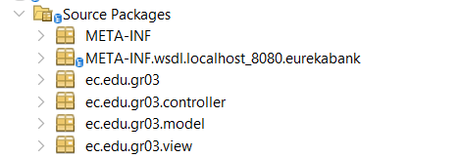
APLICACIÓN CLIENTE CONSOLA
ESTRUCTURA DEL PROYECTO
ESTRUCTURA DE PROYECTO
APLICACIÓN SERVIDOR
  CREACIÓN DEL PROYECTO SERVIDOR
  MODELO MVC
  PRUEBA UNITARIAS
  EJECUCIÓN DE LA APLICACIÓN
APLICACIÓN CLIENTE CONSOLA
  CREACIÓN DEL CLIENTE
  MODELO MVC
  PRUEBAS UNITARIAS
  EJECUCIÓN DE LA APLICACIÓN
APLICACIÓN CLIENTE ESCRITORIO
  CREACIÓN DEL CLIENTE
  MODELO MVC
  PRUEBAS UNITARIAS
  EJECUCIÓN DE LA APLICACIÓN
APLICACIÓN CLIENTE MÓVIL
  CREACIÓN DEL CLIENTE
  MODELO MVC
  PRUEBAS UNITARIAS
  EJECUCIÓN DE LA APLICACIÓN
APLICACIÓN CLIENTE WEB
  CREACIÓN DEL CLIENTE
  MODELO MVC
  PRUEBAS UNITARIAS
  EJECUCIÓN DE LA APLICACIÓN
CONCLUSIONES
RECOMENDACIONES
ESTRUCTURA DE PROYECTO
APLICACIÓN SERVIDOR
  CREACIÓN DEL PROYECTO SERVIDOR
  MODELO MVC
  PRUEBA UNITARIAS
  EJECUCIÓN DE LA APLICACIÓN
APLICACIÓN CLIENTE CONSOLA
  CREACIÓN DEL CLIENTE
  MODELO MVC
  PRUEBAS UNITARIAS
  EJECUCIÓN DE LA APLICACIÓN
APLICACIÓN CLIENTE ESCRITORIO
  CREACIÓN DEL CLIENTE
  MODELO MVC
  PRUEBAS UNITARIAS
  EJECUCIÓN DE LA APLICACIÓN
APLICACIÓN CLIENTE MÓVIL
  CREACIÓN DEL CLIENTE
  MODELO MVC
  PRUEBAS UNITARIAS
  EJECUCIÓN DE LA APLICACIÓN
APLICACIÓN CLIENTE WEB
  CREACIÓN DEL CLIENTE
  MODELO MVC
  PRUEBAS UNITARIAS
  EJECUCIÓN DE LA APLICACIÓN
CONCLUSIONES
RECOMENDACIONES
ESTRUCTURA DE PROYECTO
DIAGRAMAS
CREACIÓN BASE DE DATOS
APLICACIÓN SERVIDOR BANQUITO
  CREACIÓN PROYECTO
  CONEXIÓN BDD
  ESTRUCTURA DEL PROYECTO
  CREACIÓN DE CLASES
  PRUEBAS
APLICACIÓN SERVIDOR COMERCIALIZADORA
  CREACIÓN PROYECTO
  CONEXIÓN BDD
  ESTRUCTURA DEL PROYECTO
  CREACIÓN DE CLASES
  PRUEBAS
APLICACIÓN CONSOLA
  CREACIÓN PROYECTO
  ESTRUCTURA DEL PROYECTO
  CREACIÓN DE CLASES
  PRUEBAS
APLICACIÓN ESCRITORIO
  CREACIÓN PROYECTO
  ESTRUCTURA DEL PROYECTO
  CREACIÓN DE CLASES
  PRUEBAS
APLICACIÓN WEB
  CREACIÓN PROYECTO
  ESTRUCTURA DEL PROYECTO
  CREACIÓN DE CLASES
  PRUEBAS
APLICACIÓN MÓVIL
  CREACIÓN PROYECTO
  ESTRUCTURA DEL PROYECTO
  CREACIÓN DE CLASES
  PRUEBAS
CONCLUSIONES
RECOMENDACIONES
ESTRUCTURA DE PROYECTO
APLICACIÓN SERVIDOR
  CREACIÓN DEL PROYECTO SERVIDOR
  MODELO MVC
  PRUEBA UNITARIAS
  EJECUCIÓN DE LA APLICACIÓN
APLICACIÓN CLIENTE CONSOLA
  CREACIÓN DEL CLIENTE
  MODELO MVC
  PRUEBAS UNITARIAS
  EJECUCIÓN DE LA APLICACIÓN
APLICACIÓN CLIENTE ESCRITORIO
  CREACIÓN DEL CLIENTE
  MODELO MVC
  PRUEBAS UNITARIAS
  EJECUCIÓN DE LA APLICACIÓN
APLICACIÓN CLIENTE MÓVIL
  CREACIÓN DEL CLIENTE
  MODELO MVC
  PRUEBAS UNITARIAS
  EJECUCIÓN DE LA APLICACIÓN
APLICACIÓN CLIENTE WEB
  CREACIÓN DEL CLIENTE
  MODELO MVC
  PRUEBAS UNITARIAS
  EJECUCIÓN DE LA APLICACIÓN
CONCLUSIONES
RECOMENDACIONES
ESTRUCTURA DE PROYECTO
APLICACIÓN SERVIDOR
  CREACIÓN DEL PROYECTO SERVIDOR
  MODELO MVC
  PRUEBA UNITARIAS
  EJECUCIÓN DE LA APLICACIÓN
APLICACIÓN CLIENTE CONSOLA
  CREACIÓN DEL CLIENTE
  MODELO MVC
  PRUEBAS UNITARIAS
  EJECUCIÓN DE LA APLICACIÓN
APLICACIÓN CLIENTE ESCRITORIO
  CREACIÓN DEL CLIENTE
  MODELO MVC
  PRUEBAS UNITARIAS
  EJECUCIÓN DE LA APLICACIÓN
APLICACIÓN CLIENTE MÓVIL
  CREACIÓN DEL CLIENTE
  MODELO MVC
  PRUEBAS UNITARIAS
  EJECUCIÓN DE LA APLICACIÓN
APLICACIÓN CLIENTE WEB
  CREACIÓN DEL CLIENTE
  MODELO MVC
  PRUEBAS UNITARIAS
  EJECUCIÓN DE LA APLICACIÓN
CONCLUSIONES
RECOMENDACIONES
ESTRUCTURA DE PROYECTO
DIAGRAMAS
CREACIÓN BASE DE DATOS
APLICACIÓN SERVIDOR
  CREACIÓN PROYECTO
  CONEXIÓN BDD
  ESTRUCTURA DEL PROYECTO
  CREACIÓN DE CLASES
  PRUEBAS
APLICACIÓN CONSOLA
  CREACIÓN PROYECTO
  ESTRUCTURA DEL PROYECTO
  CREACIÓN DE CLASES
  PRUEBAS
APLICACIÓN ESCRITORIO
  CREACIÓN PROYECTO
  ESTRUCTURA DEL PROYECTO
  CREACIÓN DE CLASES
  PRUEBAS
APLICACIÓN WEB
  CREACIÓN PROYECTO
  ESTRUCTURA DEL PROYECTO
  CREACIÓN DE CLASES
  PRUEBAS
APLICACIÓN MÓVIL
  CREACIÓN PROYECTO
  ESTRUCTURA DEL PROYECTO
  CREACIÓN DE CLASES
  PRUEBAS
CONCLUSIONES
RECOMENDACIONES
Se crean los paquetes necesarios dentro de Source Packages siguiendo el patrón MVC
15

Slide 39



APLICACIÓN CLIENTE CONSOLA
CREACIÓN DE CLASES
ESTRUCTURA DE PROYECTO
DIAGRAMAS
CREACIÓN BASE DE DATOS
APLICACIÓN SERVIDOR BANQUITO
  CREACIÓN PROYECTO
  CONEXIÓN BDD
  ESTRUCTURA DEL PROYECTO
  CREACIÓN DE CLASES
  PRUEBAS
APLICACIÓN SERVIDOR COMERCIALIZADORA
  CREACIÓN PROYECTO
  CONEXIÓN BDD
  ESTRUCTURA DEL PROYECTO
  CREACIÓN DE CLASES
  PRUEBAS
APLICACIÓN CONSOLA
  CREACIÓN PROYECTO
  ESTRUCTURA DEL PROYECTO
  CREACIÓN DE CLASES
  PRUEBAS
APLICACIÓN ESCRITORIO
  CREACIÓN PROYECTO
  ESTRUCTURA DEL PROYECTO
  CREACIÓN DE CLASES
  PRUEBAS
APLICACIÓN WEB
  CREACIÓN PROYECTO
  ESTRUCTURA DEL PROYECTO
  CREACIÓN DE CLASES
  PRUEBAS
APLICACIÓN MÓVIL
  CREACIÓN PROYECTO
  ESTRUCTURA DEL PROYECTO
  CREACIÓN DE CLASES
  PRUEBAS
CONCLUSIONES
RECOMENDACIONES
ESTRUCTURA DE PROYECTO
APLICACIÓN SERVIDOR
  CREACIÓN DEL PROYECTO SERVIDOR
  MODELO MVC
  PRUEBA UNITARIAS
  EJECUCIÓN DE LA APLICACIÓN
APLICACIÓN CLIENTE CONSOLA
  CREACIÓN DEL CLIENTE
  MODELO MVC
  PRUEBAS UNITARIAS
  EJECUCIÓN DE LA APLICACIÓN
APLICACIÓN CLIENTE ESCRITORIO
  CREACIÓN DEL CLIENTE
  MODELO MVC
  PRUEBAS UNITARIAS
  EJECUCIÓN DE LA APLICACIÓN
APLICACIÓN CLIENTE MÓVIL
  CREACIÓN DEL CLIENTE
  MODELO MVC
  PRUEBAS UNITARIAS
  EJECUCIÓN DE LA APLICACIÓN
APLICACIÓN CLIENTE WEB
  CREACIÓN DEL CLIENTE
  MODELO MVC
  PRUEBAS UNITARIAS
  EJECUCIÓN DE LA APLICACIÓN
CONCLUSIONES
RECOMENDACIONES
ESTRUCTURA DE PROYECTO
APLICACIÓN SERVIDOR
  CREACIÓN DEL PROYECTO SERVIDOR
  MODELO MVC
  PRUEBA UNITARIAS
  EJECUCIÓN DE LA APLICACIÓN
APLICACIÓN CLIENTE CONSOLA
  CREACIÓN DEL CLIENTE
  MODELO MVC
  PRUEBAS UNITARIAS
  EJECUCIÓN DE LA APLICACIÓN
APLICACIÓN CLIENTE ESCRITORIO
  CREACIÓN DEL CLIENTE
  MODELO MVC
  PRUEBAS UNITARIAS
  EJECUCIÓN DE LA APLICACIÓN
APLICACIÓN CLIENTE MÓVIL
  CREACIÓN DEL CLIENTE
  MODELO MVC
  PRUEBAS UNITARIAS
  EJECUCIÓN DE LA APLICACIÓN
APLICACIÓN CLIENTE WEB
  CREACIÓN DEL CLIENTE
  MODELO MVC
  PRUEBAS UNITARIAS
  EJECUCIÓN DE LA APLICACIÓN
CONCLUSIONES
RECOMENDACIONES
ESTRUCTURA DE PROYECTO
DIAGRAMAS
CREACIÓN BASE DE DATOS
APLICACIÓN SERVIDOR
  CREACIÓN PROYECTO
  CONEXIÓN BDD
  ESTRUCTURA DEL PROYECTO
  CREACIÓN DE CLASES
  PRUEBAS
APLICACIÓN CONSOLA
  CREACIÓN PROYECTO
  ESTRUCTURA DEL PROYECTO
  CREACIÓN DE CLASES
  PRUEBAS
APLICACIÓN ESCRITORIO
  CREACIÓN PROYECTO
  ESTRUCTURA DEL PROYECTO
  CREACIÓN DE CLASES
  PRUEBAS
APLICACIÓN WEB
  CREACIÓN PROYECTO
  ESTRUCTURA DEL PROYECTO
  CREACIÓN DE CLASES
  PRUEBAS
APLICACIÓN MÓVIL
  CREACIÓN PROYECTO
  ESTRUCTURA DEL PROYECTO
  CREACIÓN DE CLASES
  PRUEBAS
CONCLUSIONES
RECOMENDACIONES
Se crean las clases dentro de los paquetes model, controller, view
9

Slide 40
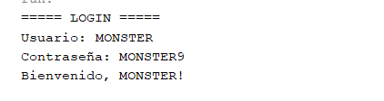
APLICACIÓN CLIENTE CONSOLA
EJECUCIÓN DEL CLIENTE CONSOLA
ESTRUCTURA DE PROYECTO
DIAGRAMAS
CREACIÓN BASE DE DATOS
APLICACIÓN SERVIDOR
  CREACIÓN PROYECTO
  CONEXIÓN BDD
  ESTRUCTURA DEL PROYECTO
  CREACIÓN DE CLASES
  PRUEBAS
APLICACIÓN CONSOLA
  CREACIÓN PROYECTO
  ESTRUCTURA DEL PROYECTO
  CREACIÓN DE CLASES
  PRUEBAS
APLICACIÓN ESCRITORIO
  CREACIÓN PROYECTO
  ESTRUCTURA DEL PROYECTO
  CREACIÓN DE CLASES
  PRUEBAS
APLICACIÓN WEB
  CREACIÓN PROYECTO
  ESTRUCTURA DEL PROYECTO
  CREACIÓN DE CLASES
  PRUEBAS
APLICACIÓN MÓVIL
  CREACIÓN PROYECTO
  ESTRUCTURA DEL PROYECTO
  CREACIÓN DE CLASES
  PRUEBAS
CONCLUSIONES
RECOMENDACIONES
Login
9

Slide 41
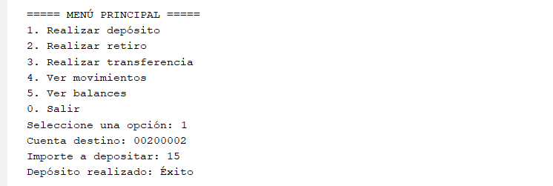
APLICACIÓN CLIENTE CONSOLA
EJECUCIÓN DEL CLIENTE CONSOLA
ESTRUCTURA DE PROYECTO
DIAGRAMAS
CREACIÓN BASE DE DATOS
APLICACIÓN SERVIDOR BANQUITO
  CREACIÓN PROYECTO
  CONEXIÓN BDD
  ESTRUCTURA DEL PROYECTO
  CREACIÓN DE CLASES
  PRUEBAS
APLICACIÓN SERVIDOR COMERCIALIZADORA
  CREACIÓN PROYECTO
  CONEXIÓN BDD
  ESTRUCTURA DEL PROYECTO
  CREACIÓN DE CLASES
  PRUEBAS
APLICACIÓN CONSOLA
  CREACIÓN PROYECTO
  ESTRUCTURA DEL PROYECTO
  CREACIÓN DE CLASES
  PRUEBAS
APLICACIÓN ESCRITORIO
  CREACIÓN PROYECTO
  ESTRUCTURA DEL PROYECTO
  CREACIÓN DE CLASES
  PRUEBAS
APLICACIÓN WEB
  CREACIÓN PROYECTO
  ESTRUCTURA DEL PROYECTO
  CREACIÓN DE CLASES
  PRUEBAS
APLICACIÓN MÓVIL
  CREACIÓN PROYECTO
  ESTRUCTURA DEL PROYECTO
  CREACIÓN DE CLASES
  PRUEBAS
CONCLUSIONES
RECOMENDACIONES
ESTRUCTURA DE PROYECTO
DIAGRAMAS
CREACIÓN BASE DE DATOS
APLICACIÓN SERVIDOR
  CREACIÓN PROYECTO
  CONEXIÓN BDD
  ESTRUCTURA DEL PROYECTO
  CREACIÓN DE CLASES
  PRUEBAS
APLICACIÓN CONSOLA
  CREACIÓN PROYECTO
  ESTRUCTURA DEL PROYECTO
  CREACIÓN DE CLASES
  PRUEBAS
APLICACIÓN ESCRITORIO
  CREACIÓN PROYECTO
  ESTRUCTURA DEL PROYECTO
  CREACIÓN DE CLASES
  PRUEBAS
APLICACIÓN WEB
  CREACIÓN PROYECTO
  ESTRUCTURA DEL PROYECTO
  CREACIÓN DE CLASES
  PRUEBAS
APLICACIÓN MÓVIL
  CREACIÓN PROYECTO
  ESTRUCTURA DEL PROYECTO
  CREACIÓN DE CLASES
  PRUEBAS
CONCLUSIONES
RECOMENDACIONES
Depósito
9

Slide 42
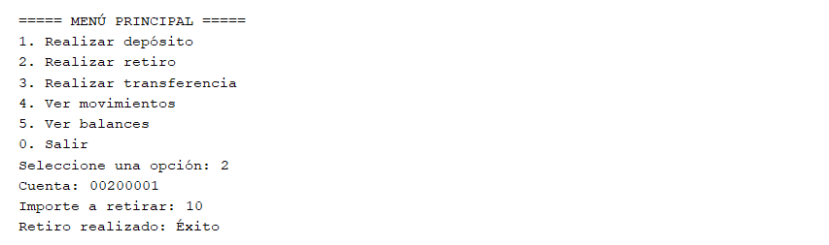
APLICACIÓN CLIENTE CONSOLA
EJECUCIÓN DEL CLIENTE CONSOLA
ESTRUCTURA DE PROYECTO
DIAGRAMAS
CREACIÓN BASE DE DATOS
APLICACIÓN SERVIDOR BANQUITO
  CREACIÓN PROYECTO
  CONEXIÓN BDD
  ESTRUCTURA DEL PROYECTO
  CREACIÓN DE CLASES
  PRUEBAS
APLICACIÓN SERVIDOR COMERCIALIZADORA
  CREACIÓN PROYECTO
  CONEXIÓN BDD
  ESTRUCTURA DEL PROYECTO
  CREACIÓN DE CLASES
  PRUEBAS
APLICACIÓN CONSOLA
  CREACIÓN PROYECTO
  ESTRUCTURA DEL PROYECTO
  CREACIÓN DE CLASES
  PRUEBAS
APLICACIÓN ESCRITORIO
  CREACIÓN PROYECTO
  ESTRUCTURA DEL PROYECTO
  CREACIÓN DE CLASES
  PRUEBAS
APLICACIÓN WEB
  CREACIÓN PROYECTO
  ESTRUCTURA DEL PROYECTO
  CREACIÓN DE CLASES
  PRUEBAS
APLICACIÓN MÓVIL
  CREACIÓN PROYECTO
  ESTRUCTURA DEL PROYECTO
  CREACIÓN DE CLASES
  PRUEBAS
CONCLUSIONES
RECOMENDACIONES
ESTRUCTURA DE PROYECTO
DIAGRAMAS
CREACIÓN BASE DE DATOS
APLICACIÓN SERVIDOR
  CREACIÓN PROYECTO
  CONEXIÓN BDD
  ESTRUCTURA DEL PROYECTO
  CREACIÓN DE CLASES
  PRUEBAS
APLICACIÓN CONSOLA
  CREACIÓN PROYECTO
  ESTRUCTURA DEL PROYECTO
  CREACIÓN DE CLASES
  PRUEBAS
APLICACIÓN ESCRITORIO
  CREACIÓN PROYECTO
  ESTRUCTURA DEL PROYECTO
  CREACIÓN DE CLASES
  PRUEBAS
APLICACIÓN WEB
  CREACIÓN PROYECTO
  ESTRUCTURA DEL PROYECTO
  CREACIÓN DE CLASES
  PRUEBAS
APLICACIÓN MÓVIL
  CREACIÓN PROYECTO
  ESTRUCTURA DEL PROYECTO
  CREACIÓN DE CLASES
  PRUEBAS
CONCLUSIONES
RECOMENDACIONES
Retiro
9

Slide 43
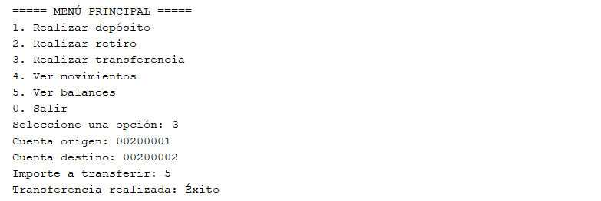
APLICACIÓN CLIENTE CONSOLA
EJECUCIÓN DEL CLIENTE CONSOLA
ESTRUCTURA DE PROYECTO
DIAGRAMAS
CREACIÓN BASE DE DATOS
APLICACIÓN SERVIDOR BANQUITO
  CREACIÓN PROYECTO
  CONEXIÓN BDD
  ESTRUCTURA DEL PROYECTO
  CREACIÓN DE CLASES
  PRUEBAS
APLICACIÓN SERVIDOR COMERCIALIZADORA
  CREACIÓN PROYECTO
  CONEXIÓN BDD
  ESTRUCTURA DEL PROYECTO
  CREACIÓN DE CLASES
  PRUEBAS
APLICACIÓN CONSOLA
  CREACIÓN PROYECTO
  ESTRUCTURA DEL PROYECTO
  CREACIÓN DE CLASES
  PRUEBAS
APLICACIÓN ESCRITORIO
  CREACIÓN PROYECTO
  ESTRUCTURA DEL PROYECTO
  CREACIÓN DE CLASES
  PRUEBAS
APLICACIÓN WEB
  CREACIÓN PROYECTO
  ESTRUCTURA DEL PROYECTO
  CREACIÓN DE CLASES
  PRUEBAS
APLICACIÓN MÓVIL
  CREACIÓN PROYECTO
  ESTRUCTURA DEL PROYECTO
  CREACIÓN DE CLASES
  PRUEBAS
CONCLUSIONES
RECOMENDACIONES
ESTRUCTURA DE PROYECTO
DIAGRAMAS
CREACIÓN BASE DE DATOS
APLICACIÓN SERVIDOR
  CREACIÓN PROYECTO
  CONEXIÓN BDD
  ESTRUCTURA DEL PROYECTO
  CREACIÓN DE CLASES
  PRUEBAS
APLICACIÓN CONSOLA
  CREACIÓN PROYECTO
  ESTRUCTURA DEL PROYECTO
  CREACIÓN DE CLASES
  PRUEBAS
APLICACIÓN ESCRITORIO
  CREACIÓN PROYECTO
  ESTRUCTURA DEL PROYECTO
  CREACIÓN DE CLASES
  PRUEBAS
APLICACIÓN WEB
  CREACIÓN PROYECTO
  ESTRUCTURA DEL PROYECTO
  CREACIÓN DE CLASES
  PRUEBAS
APLICACIÓN MÓVIL
  CREACIÓN PROYECTO
  ESTRUCTURA DEL PROYECTO
  CREACIÓN DE CLASES
  PRUEBAS
CONCLUSIONES
RECOMENDACIONES
Transferencia
9

Slide 44
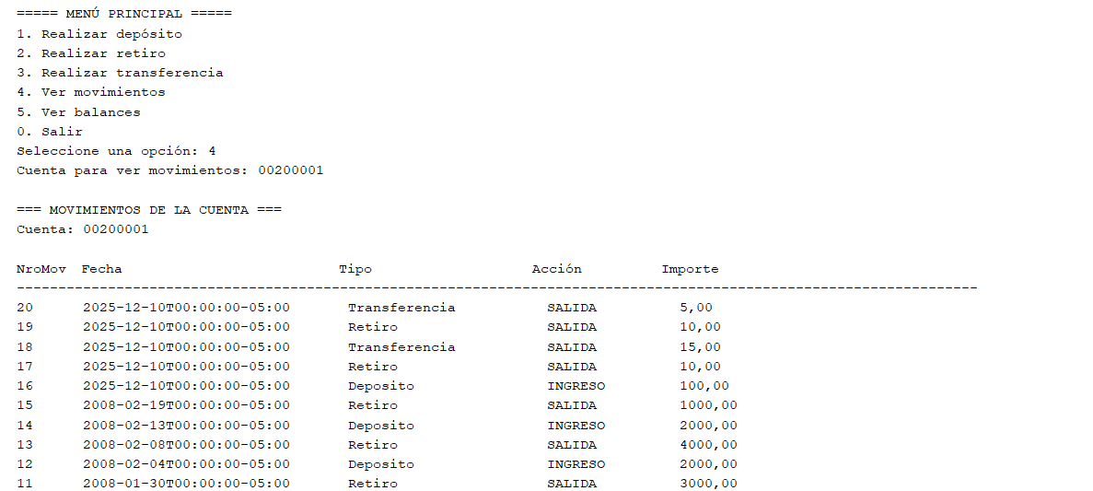
APLICACIÓN CLIENTE CONSOLA
EJECUCIÓN DEL CLIENTE CONSOLA
ESTRUCTURA DE PROYECTO
DIAGRAMAS
CREACIÓN BASE DE DATOS
APLICACIÓN SERVIDOR BANQUITO
  CREACIÓN PROYECTO
  CONEXIÓN BDD
  ESTRUCTURA DEL PROYECTO
  CREACIÓN DE CLASES
  PRUEBAS
APLICACIÓN SERVIDOR COMERCIALIZADORA
  CREACIÓN PROYECTO
  CONEXIÓN BDD
  ESTRUCTURA DEL PROYECTO
  CREACIÓN DE CLASES
  PRUEBAS
APLICACIÓN CONSOLA
  CREACIÓN PROYECTO
  ESTRUCTURA DEL PROYECTO
  CREACIÓN DE CLASES
  PRUEBAS
APLICACIÓN ESCRITORIO
  CREACIÓN PROYECTO
  ESTRUCTURA DEL PROYECTO
  CREACIÓN DE CLASES
  PRUEBAS
APLICACIÓN WEB
  CREACIÓN PROYECTO
  ESTRUCTURA DEL PROYECTO
  CREACIÓN DE CLASES
  PRUEBAS
APLICACIÓN MÓVIL
  CREACIÓN PROYECTO
  ESTRUCTURA DEL PROYECTO
  CREACIÓN DE CLASES
  PRUEBAS
CONCLUSIONES
RECOMENDACIONES
ESTRUCTURA DE PROYECTO
DIAGRAMAS
CREACIÓN BASE DE DATOS
APLICACIÓN SERVIDOR
  CREACIÓN PROYECTO
  CONEXIÓN BDD
  ESTRUCTURA DEL PROYECTO
  CREACIÓN DE CLASES
  PRUEBAS
APLICACIÓN CONSOLA
  CREACIÓN PROYECTO
  ESTRUCTURA DEL PROYECTO
  CREACIÓN DE CLASES
  PRUEBAS
APLICACIÓN ESCRITORIO
  CREACIÓN PROYECTO
  ESTRUCTURA DEL PROYECTO
  CREACIÓN DE CLASES
  PRUEBAS
APLICACIÓN WEB
  CREACIÓN PROYECTO
  ESTRUCTURA DEL PROYECTO
  CREACIÓN DE CLASES
  PRUEBAS
APLICACIÓN MÓVIL
  CREACIÓN PROYECTO
  ESTRUCTURA DEL PROYECTO
  CREACIÓN DE CLASES
  PRUEBAS
CONCLUSIONES
RECOMENDACIONES
Historial de Movimientos
9

Slide 45
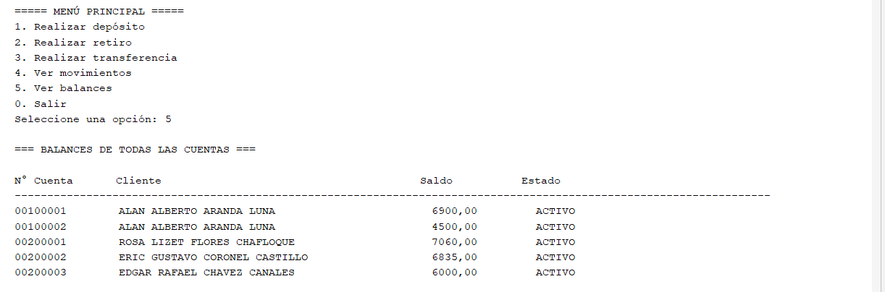
APLICACIÓN CLIENTE CONSOLA
EJECUCIÓN DEL CLIENTE CONSOLA
ESTRUCTURA DE PROYECTO
DIAGRAMAS
CREACIÓN BASE DE DATOS
APLICACIÓN SERVIDOR BANQUITO
  CREACIÓN PROYECTO
  CONEXIÓN BDD
  ESTRUCTURA DEL PROYECTO
  CREACIÓN DE CLASES
  PRUEBAS
APLICACIÓN SERVIDOR COMERCIALIZADORA
  CREACIÓN PROYECTO
  CONEXIÓN BDD
  ESTRUCTURA DEL PROYECTO
  CREACIÓN DE CLASES
  PRUEBAS
APLICACIÓN CONSOLA
  CREACIÓN PROYECTO
  ESTRUCTURA DEL PROYECTO
  CREACIÓN DE CLASES
  PRUEBAS
APLICACIÓN ESCRITORIO
  CREACIÓN PROYECTO
  ESTRUCTURA DEL PROYECTO
  CREACIÓN DE CLASES
  PRUEBAS
APLICACIÓN WEB
  CREACIÓN PROYECTO
  ESTRUCTURA DEL PROYECTO
  CREACIÓN DE CLASES
  PRUEBAS
APLICACIÓN MÓVIL
  CREACIÓN PROYECTO
  ESTRUCTURA DEL PROYECTO
  CREACIÓN DE CLASES
  PRUEBAS
CONCLUSIONES
RECOMENDACIONES
ESTRUCTURA DE PROYECTO
DIAGRAMAS
CREACIÓN BASE DE DATOS
APLICACIÓN SERVIDOR
  CREACIÓN PROYECTO
  CONEXIÓN BDD
  ESTRUCTURA DEL PROYECTO
  CREACIÓN DE CLASES
  PRUEBAS
APLICACIÓN CONSOLA
  CREACIÓN PROYECTO
  ESTRUCTURA DEL PROYECTO
  CREACIÓN DE CLASES
  PRUEBAS
APLICACIÓN ESCRITORIO
  CREACIÓN PROYECTO
  ESTRUCTURA DEL PROYECTO
  CREACIÓN DE CLASES
  PRUEBAS
APLICACIÓN WEB
  CREACIÓN PROYECTO
  ESTRUCTURA DEL PROYECTO
  CREACIÓN DE CLASES
  PRUEBAS
APLICACIÓN MÓVIL
  CREACIÓN PROYECTO
  ESTRUCTURA DEL PROYECTO
  CREACIÓN DE CLASES
  PRUEBAS
CONCLUSIONES
RECOMENDACIONES
Balances
9

Slide 46
APLICACIÓN CLIENTE ESCRITORIO
23

Slide 47
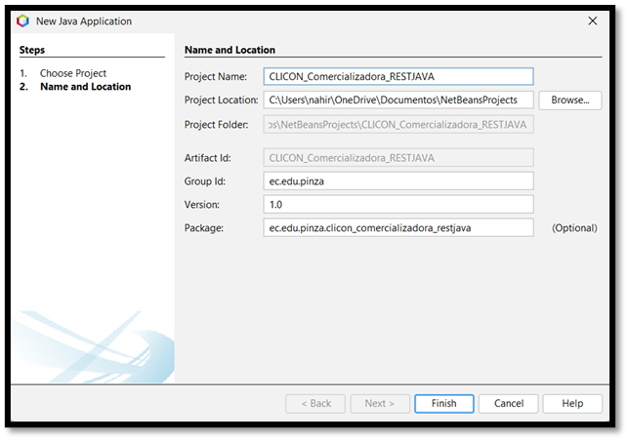
APLICACIÓN CLIENTE ESCRITORIO
CREACIÓN DEL PROYECTO
ESTRUCTURA DE PROYECTO
APLICACIÓN SERVIDOR
  CREACIÓN DEL PROYECTO SERVIDOR
  MODELO MVC
  PRUEBA UNITARIAS
  EJECUCIÓN DE LA APLICACIÓN
APLICACIÓN CLIENTE CONSOLA
  CREACIÓN DEL CLIENTE
  MODELO MVC
  PRUEBAS UNITARIAS
  EJECUCIÓN DE LA APLICACIÓN
APLICACIÓN CLIENTE ESCRITORIO
  CREACIÓN DEL CLIENTE
  MODELO MVC
  PRUEBAS UNITARIAS
  EJECUCIÓN DE LA APLICACIÓN
APLICACIÓN CLIENTE MÓVIL
  CREACIÓN DEL CLIENTE
  MODELO MVC
  PRUEBAS UNITARIAS
  EJECUCIÓN DE LA APLICACIÓN
APLICACIÓN CLIENTE WEB
  CREACIÓN DEL CLIENTE
  MODELO MVC
  PRUEBAS UNITARIAS
  EJECUCIÓN DE LA APLICACIÓN
CONCLUSIONES
RECOMENDACIONES
ESTRUCTURA DE PROYECTO
APLICACIÓN SERVIDOR
  CREACIÓN DEL PROYECTO SERVIDOR
  MODELO MVC
  PRUEBA UNITARIAS
  EJECUCIÓN DE LA APLICACIÓN
APLICACIÓN CLIENTE CONSOLA
  CREACIÓN DEL CLIENTE
  MODELO MVC
  PRUEBAS UNITARIAS
  EJECUCIÓN DE LA APLICACIÓN
APLICACIÓN CLIENTE ESCRITORIO
  CREACIÓN DEL CLIENTE
  MODELO MVC
  PRUEBAS UNITARIAS
  EJECUCIÓN DE LA APLICACIÓN
APLICACIÓN CLIENTE MÓVIL
  CREACIÓN DEL CLIENTE
  MODELO MVC
  PRUEBAS UNITARIAS
  EJECUCIÓN DE LA APLICACIÓN
APLICACIÓN CLIENTE WEB
  CREACIÓN DEL CLIENTE
  MODELO MVC
  PRUEBAS UNITARIAS
  EJECUCIÓN DE LA APLICACIÓN
CONCLUSIONES
RECOMENDACIONES
ESTRUCTURA DE PROYECTO
DIAGRAMAS
CREACIÓN BASE DE DATOS
APLICACIÓN SERVIDOR
  CREACIÓN PROYECTO
  CONEXIÓN BDD
  ESTRUCTURA DEL PROYECTO
  CREACIÓN DE CLASES
  PRUEBAS
APLICACIÓN CONSOLA
  CREACIÓN PROYECTO
  ESTRUCTURA DEL PROYECTO
  CREACIÓN DE CLASES
  PRUEBAS
APLICACIÓN ESCRITORIO
  CREACIÓN PROYECTO
  ESTRUCTURA DEL PROYECTO
  CREACIÓN DE CLASES
  PRUEBAS
APLICACIÓN WEB
  CREACIÓN PROYECTO
  ESTRUCTURA DEL PROYECTO
  CREACIÓN DE CLASES
  PRUEBAS
APLICACIÓN MÓVIL
  CREACIÓN PROYECTO
  ESTRUCTURA DEL PROYECTO
  CREACIÓN DE CLASES
  PRUEBAS
CONCLUSIONES
RECOMENDACIONES
Este se aloja en la carpeta 02. CLIESC. Se crea como ‘Java Application’ en Netbeans
15

Slide 48
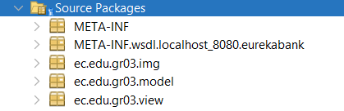
APLICACIÓN CLIENTE ESCRITORIO
ESTRUCTURA DEL PROYECTO
ESTRUCTURA DE PROYECTO
APLICACIÓN SERVIDOR
  CREACIÓN DEL PROYECTO SERVIDOR
  MODELO MVC
  PRUEBA UNITARIAS
  EJECUCIÓN DE LA APLICACIÓN
APLICACIÓN CLIENTE CONSOLA
  CREACIÓN DEL CLIENTE
  MODELO MVC
  PRUEBAS UNITARIAS
  EJECUCIÓN DE LA APLICACIÓN
APLICACIÓN CLIENTE ESCRITORIO
  CREACIÓN DEL CLIENTE
  MODELO MVC
  PRUEBAS UNITARIAS
  EJECUCIÓN DE LA APLICACIÓN
APLICACIÓN CLIENTE MÓVIL
  CREACIÓN DEL CLIENTE
  MODELO MVC
  PRUEBAS UNITARIAS
  EJECUCIÓN DE LA APLICACIÓN
APLICACIÓN CLIENTE WEB
  CREACIÓN DEL CLIENTE
  MODELO MVC
  PRUEBAS UNITARIAS
  EJECUCIÓN DE LA APLICACIÓN
CONCLUSIONES
RECOMENDACIONES
ESTRUCTURA DE PROYECTO
APLICACIÓN SERVIDOR
  CREACIÓN DEL PROYECTO SERVIDOR
  MODELO MVC
  PRUEBA UNITARIAS
  EJECUCIÓN DE LA APLICACIÓN
APLICACIÓN CLIENTE CONSOLA
  CREACIÓN DEL CLIENTE
  MODELO MVC
  PRUEBAS UNITARIAS
  EJECUCIÓN DE LA APLICACIÓN
APLICACIÓN CLIENTE ESCRITORIO
  CREACIÓN DEL CLIENTE
  MODELO MVC
  PRUEBAS UNITARIAS
  EJECUCIÓN DE LA APLICACIÓN
APLICACIÓN CLIENTE MÓVIL
  CREACIÓN DEL CLIENTE
  MODELO MVC
  PRUEBAS UNITARIAS
  EJECUCIÓN DE LA APLICACIÓN
APLICACIÓN CLIENTE WEB
  CREACIÓN DEL CLIENTE
  MODELO MVC
  PRUEBAS UNITARIAS
  EJECUCIÓN DE LA APLICACIÓN
CONCLUSIONES
RECOMENDACIONES
ESTRUCTURA DE PROYECTO
DIAGRAMAS
CREACIÓN BASE DE DATOS
APLICACIÓN SERVIDOR BANQUITO
  CREACIÓN PROYECTO
  CONEXIÓN BDD
  ESTRUCTURA DEL PROYECTO
  CREACIÓN DE CLASES
  PRUEBAS
APLICACIÓN SERVIDOR COMERCIALIZADORA
  CREACIÓN PROYECTO
  CONEXIÓN BDD
  ESTRUCTURA DEL PROYECTO
  CREACIÓN DE CLASES
  PRUEBAS
APLICACIÓN CONSOLA
  CREACIÓN PROYECTO
  ESTRUCTURA DEL PROYECTO
  CREACIÓN DE CLASES
  PRUEBAS
APLICACIÓN ESCRITORIO
  CREACIÓN PROYECTO
  ESTRUCTURA DEL PROYECTO
  CREACIÓN DE CLASES
  PRUEBAS
APLICACIÓN WEB
  CREACIÓN PROYECTO
  ESTRUCTURA DEL PROYECTO
  CREACIÓN DE CLASES
  PRUEBAS
APLICACIÓN MÓVIL
  CREACIÓN PROYECTO
  ESTRUCTURA DEL PROYECTO
  CREACIÓN DE CLASES
  PRUEBAS
CONCLUSIONES
RECOMENDACIONES
ESTRUCTURA DE PROYECTO
APLICACIÓN SERVIDOR
  CREACIÓN DEL PROYECTO SERVIDOR
  MODELO MVC
  PRUEBA UNITARIAS
  EJECUCIÓN DE LA APLICACIÓN
APLICACIÓN CLIENTE CONSOLA
  CREACIÓN DEL CLIENTE
  MODELO MVC
  PRUEBAS UNITARIAS
  EJECUCIÓN DE LA APLICACIÓN
APLICACIÓN CLIENTE ESCRITORIO
  CREACIÓN DEL CLIENTE
  MODELO MVC
  PRUEBAS UNITARIAS
  EJECUCIÓN DE LA APLICACIÓN
APLICACIÓN CLIENTE MÓVIL
  CREACIÓN DEL CLIENTE
  MODELO MVC
  PRUEBAS UNITARIAS
  EJECUCIÓN DE LA APLICACIÓN
APLICACIÓN CLIENTE WEB
  CREACIÓN DEL CLIENTE
  MODELO MVC
  PRUEBAS UNITARIAS
  EJECUCIÓN DE LA APLICACIÓN
CONCLUSIONES
RECOMENDACIONES
ESTRUCTURA DE PROYECTO
APLICACIÓN SERVIDOR
  CREACIÓN DEL PROYECTO SERVIDOR
  MODELO MVC
  PRUEBA UNITARIAS
  EJECUCIÓN DE LA APLICACIÓN
APLICACIÓN CLIENTE CONSOLA
  CREACIÓN DEL CLIENTE
  MODELO MVC
  PRUEBAS UNITARIAS
  EJECUCIÓN DE LA APLICACIÓN
APLICACIÓN CLIENTE ESCRITORIO
  CREACIÓN DEL CLIENTE
  MODELO MVC
  PRUEBAS UNITARIAS
  EJECUCIÓN DE LA APLICACIÓN
APLICACIÓN CLIENTE MÓVIL
  CREACIÓN DEL CLIENTE
  MODELO MVC
  PRUEBAS UNITARIAS
  EJECUCIÓN DE LA APLICACIÓN
APLICACIÓN CLIENTE WEB
  CREACIÓN DEL CLIENTE
  MODELO MVC
  PRUEBAS UNITARIAS
  EJECUCIÓN DE LA APLICACIÓN
CONCLUSIONES
RECOMENDACIONES
ESTRUCTURA DE PROYECTO
DIAGRAMAS
CREACIÓN BASE DE DATOS
APLICACIÓN SERVIDOR
  CREACIÓN PROYECTO
  CONEXIÓN BDD
  ESTRUCTURA DEL PROYECTO
  CREACIÓN DE CLASES
  PRUEBAS
APLICACIÓN CONSOLA
  CREACIÓN PROYECTO
  ESTRUCTURA DEL PROYECTO
  CREACIÓN DE CLASES
  PRUEBAS
APLICACIÓN ESCRITORIO
  CREACIÓN PROYECTO
  ESTRUCTURA DEL PROYECTO
  CREACIÓN DE CLASES
  PRUEBAS
APLICACIÓN WEB
  CREACIÓN PROYECTO
  ESTRUCTURA DEL PROYECTO
  CREACIÓN DE CLASES
  PRUEBAS
APLICACIÓN MÓVIL
  CREACIÓN PROYECTO
  ESTRUCTURA DEL PROYECTO
  CREACIÓN DE CLASES
  PRUEBAS
CONCLUSIONES
RECOMENDACIONES
Se crean los paquetes necesarios dentro de Source Packages siguiendo el patrón MVC
15

Slide 49
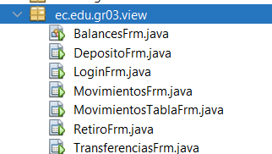

APLICACIÓN CLIENTE ESCRITORIO
CREACIÓN DE CLASES
ESTRUCTURA DE PROYECTO
DIAGRAMAS
CREACIÓN BASE DE DATOS
APLICACIÓN SERVIDOR BANQUITO
  CREACIÓN PROYECTO
  CONEXIÓN BDD
  ESTRUCTURA DEL PROYECTO
  CREACIÓN DE CLASES
  PRUEBAS
APLICACIÓN SERVIDOR COMERCIALIZADORA
  CREACIÓN PROYECTO
  CONEXIÓN BDD
  ESTRUCTURA DEL PROYECTO
  CREACIÓN DE CLASES
  PRUEBAS
APLICACIÓN CONSOLA
  CREACIÓN PROYECTO
  ESTRUCTURA DEL PROYECTO
  CREACIÓN DE CLASES
  PRUEBAS
APLICACIÓN ESCRITORIO
  CREACIÓN PROYECTO
  ESTRUCTURA DEL PROYECTO
  CREACIÓN DE CLASES
  PRUEBAS
APLICACIÓN WEB
  CREACIÓN PROYECTO
  ESTRUCTURA DEL PROYECTO
  CREACIÓN DE CLASES
  PRUEBAS
APLICACIÓN MÓVIL
  CREACIÓN PROYECTO
  ESTRUCTURA DEL PROYECTO
  CREACIÓN DE CLASES
  PRUEBAS
CONCLUSIONES
RECOMENDACIONES
ESTRUCTURA DE PROYECTO
APLICACIÓN SERVIDOR
  CREACIÓN DEL PROYECTO SERVIDOR
  MODELO MVC
  PRUEBA UNITARIAS
  EJECUCIÓN DE LA APLICACIÓN
APLICACIÓN CLIENTE CONSOLA
  CREACIÓN DEL CLIENTE
  MODELO MVC
  PRUEBAS UNITARIAS
  EJECUCIÓN DE LA APLICACIÓN
APLICACIÓN CLIENTE ESCRITORIO
  CREACIÓN DEL CLIENTE
  MODELO MVC
  PRUEBAS UNITARIAS
  EJECUCIÓN DE LA APLICACIÓN
APLICACIÓN CLIENTE MÓVIL
  CREACIÓN DEL CLIENTE
  MODELO MVC
  PRUEBAS UNITARIAS
  EJECUCIÓN DE LA APLICACIÓN
APLICACIÓN CLIENTE WEB
  CREACIÓN DEL CLIENTE
  MODELO MVC
  PRUEBAS UNITARIAS
  EJECUCIÓN DE LA APLICACIÓN
CONCLUSIONES
RECOMENDACIONES
ESTRUCTURA DE PROYECTO
APLICACIÓN SERVIDOR
  CREACIÓN DEL PROYECTO SERVIDOR
  MODELO MVC
  PRUEBA UNITARIAS
  EJECUCIÓN DE LA APLICACIÓN
APLICACIÓN CLIENTE CONSOLA
  CREACIÓN DEL CLIENTE
  MODELO MVC
  PRUEBAS UNITARIAS
  EJECUCIÓN DE LA APLICACIÓN
APLICACIÓN CLIENTE ESCRITORIO
  CREACIÓN DEL CLIENTE
  MODELO MVC
  PRUEBAS UNITARIAS
  EJECUCIÓN DE LA APLICACIÓN
APLICACIÓN CLIENTE MÓVIL
  CREACIÓN DEL CLIENTE
  MODELO MVC
  PRUEBAS UNITARIAS
  EJECUCIÓN DE LA APLICACIÓN
APLICACIÓN CLIENTE WEB
  CREACIÓN DEL CLIENTE
  MODELO MVC
  PRUEBAS UNITARIAS
  EJECUCIÓN DE LA APLICACIÓN
CONCLUSIONES
RECOMENDACIONES
ESTRUCTURA DE PROYECTO
DIAGRAMAS
CREACIÓN BASE DE DATOS
APLICACIÓN SERVIDOR
  CREACIÓN PROYECTO
  CONEXIÓN BDD
  ESTRUCTURA DEL PROYECTO
  CREACIÓN DE CLASES
  PRUEBAS
APLICACIÓN CONSOLA
  CREACIÓN PROYECTO
  ESTRUCTURA DEL PROYECTO
  CREACIÓN DE CLASES
  PRUEBAS
APLICACIÓN ESCRITORIO
  CREACIÓN PROYECTO
  ESTRUCTURA DEL PROYECTO
  CREACIÓN DE CLASES
  PRUEBAS
APLICACIÓN WEB
  CREACIÓN PROYECTO
  ESTRUCTURA DEL PROYECTO
  CREACIÓN DE CLASES
  PRUEBAS
APLICACIÓN MÓVIL
  CREACIÓN PROYECTO
  ESTRUCTURA DEL PROYECTO
  CREACIÓN DE CLASES
  PRUEBAS
CONCLUSIONES
RECOMENDACIONES
Se crean las clases dentro de los paquetes model y view
9

Slide 50
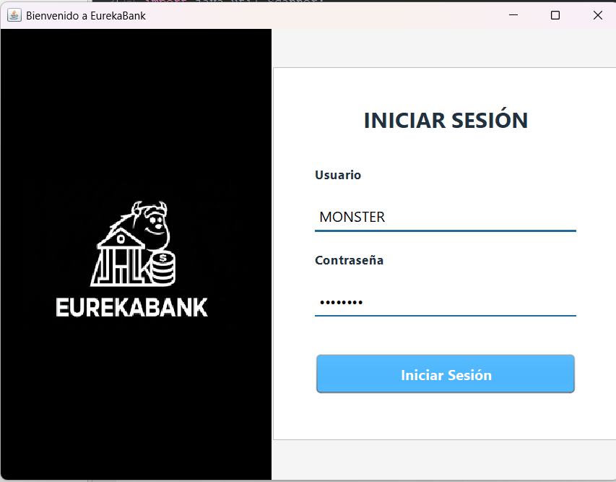
APLICACIÓN CLIENTE ESCRITORIO
EJECUCIÓN DEL CLIENTE ESCRITORIO
ESTRUCTURA DE PROYECTO
DIAGRAMAS
CREACIÓN BASE DE DATOS
APLICACIÓN SERVIDOR BANQUITO
  CREACIÓN PROYECTO
  CONEXIÓN BDD
  ESTRUCTURA DEL PROYECTO
  CREACIÓN DE CLASES
  PRUEBAS
APLICACIÓN SERVIDOR COMERCIALIZADORA
  CREACIÓN PROYECTO
  CONEXIÓN BDD
  ESTRUCTURA DEL PROYECTO
  CREACIÓN DE CLASES
  PRUEBAS
APLICACIÓN CONSOLA
  CREACIÓN PROYECTO
  ESTRUCTURA DEL PROYECTO
  CREACIÓN DE CLASES
  PRUEBAS
APLICACIÓN ESCRITORIO
  CREACIÓN PROYECTO
  ESTRUCTURA DEL PROYECTO
  CREACIÓN DE CLASES
  PRUEBAS
APLICACIÓN WEB
  CREACIÓN PROYECTO
  ESTRUCTURA DEL PROYECTO
  CREACIÓN DE CLASES
  PRUEBAS
APLICACIÓN MÓVIL
  CREACIÓN PROYECTO
  ESTRUCTURA DEL PROYECTO
  CREACIÓN DE CLASES
  PRUEBAS
CONCLUSIONES
RECOMENDACIONES
ESTRUCTURA DE PROYECTO
APLICACIÓN SERVIDOR
  CREACIÓN DEL PROYECTO SERVIDOR
  MODELO MVC
  PRUEBA UNITARIAS
  EJECUCIÓN DE LA APLICACIÓN
APLICACIÓN CLIENTE CONSOLA
  CREACIÓN DEL CLIENTE
  MODELO MVC
  PRUEBAS UNITARIAS
  EJECUCIÓN DE LA APLICACIÓN
APLICACIÓN CLIENTE ESCRITORIO
  CREACIÓN DEL CLIENTE
  MODELO MVC
  PRUEBAS UNITARIAS
  EJECUCIÓN DE LA APLICACIÓN
APLICACIÓN CLIENTE MÓVIL
  CREACIÓN DEL CLIENTE
  MODELO MVC
  PRUEBAS UNITARIAS
  EJECUCIÓN DE LA APLICACIÓN
APLICACIÓN CLIENTE WEB
  CREACIÓN DEL CLIENTE
  MODELO MVC
  PRUEBAS UNITARIAS
  EJECUCIÓN DE LA APLICACIÓN
CONCLUSIONES
RECOMENDACIONES
ESTRUCTURA DE PROYECTO
APLICACIÓN SERVIDOR
  CREACIÓN DEL PROYECTO SERVIDOR
  MODELO MVC
  PRUEBA UNITARIAS
  EJECUCIÓN DE LA APLICACIÓN
APLICACIÓN CLIENTE CONSOLA
  CREACIÓN DEL CLIENTE
  MODELO MVC
  PRUEBAS UNITARIAS
  EJECUCIÓN DE LA APLICACIÓN
APLICACIÓN CLIENTE ESCRITORIO
  CREACIÓN DEL CLIENTE
  MODELO MVC
  PRUEBAS UNITARIAS
  EJECUCIÓN DE LA APLICACIÓN
APLICACIÓN CLIENTE MÓVIL
  CREACIÓN DEL CLIENTE
  MODELO MVC
  PRUEBAS UNITARIAS
  EJECUCIÓN DE LA APLICACIÓN
APLICACIÓN CLIENTE WEB
  CREACIÓN DEL CLIENTE
  MODELO MVC
  PRUEBAS UNITARIAS
  EJECUCIÓN DE LA APLICACIÓN
CONCLUSIONES
RECOMENDACIONES
ESTRUCTURA DE PROYECTO
DIAGRAMAS
CREACIÓN BASE DE DATOS
APLICACIÓN SERVIDOR
  CREACIÓN PROYECTO
  CONEXIÓN BDD
  ESTRUCTURA DEL PROYECTO
  CREACIÓN DE CLASES
  PRUEBAS
APLICACIÓN CONSOLA
  CREACIÓN PROYECTO
  ESTRUCTURA DEL PROYECTO
  CREACIÓN DE CLASES
  PRUEBAS
APLICACIÓN ESCRITORIO
  CREACIÓN PROYECTO
  ESTRUCTURA DEL PROYECTO
  CREACIÓN DE CLASES
  PRUEBAS
APLICACIÓN WEB
  CREACIÓN PROYECTO
  ESTRUCTURA DEL PROYECTO
  CREACIÓN DE CLASES
  PRUEBAS
APLICACIÓN MÓVIL
  CREACIÓN PROYECTO
  ESTRUCTURA DEL PROYECTO
  CREACIÓN DE CLASES
  PRUEBAS
CONCLUSIONES
RECOMENDACIONES
Login
9

Slide 51
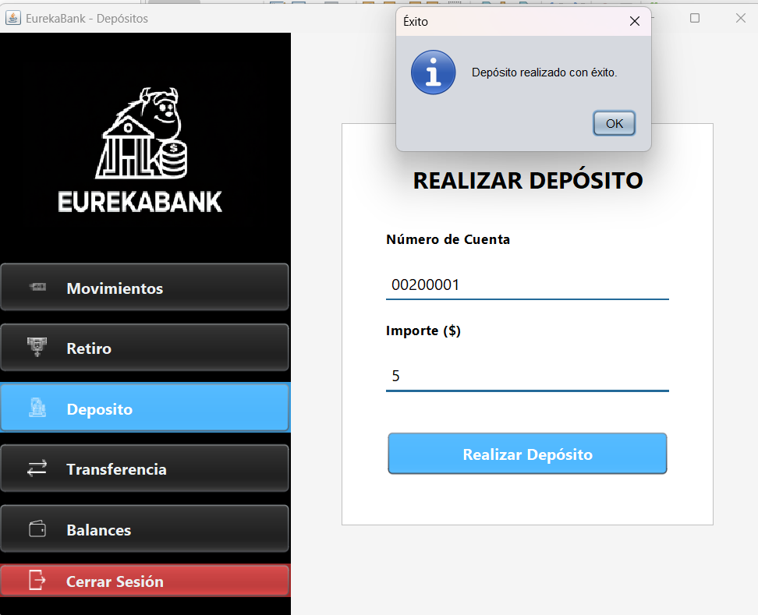
APLICACIÓN CLIENTE ESCRITORIO
EJECUCIÓN DEL CLIENTE ESCRITORIO
ESTRUCTURA DE PROYECTO
DIAGRAMAS
CREACIÓN BASE DE DATOS
APLICACIÓN SERVIDOR BANQUITO
  CREACIÓN PROYECTO
  CONEXIÓN BDD
  ESTRUCTURA DEL PROYECTO
  CREACIÓN DE CLASES
  PRUEBAS
APLICACIÓN SERVIDOR COMERCIALIZADORA
  CREACIÓN PROYECTO
  CONEXIÓN BDD
  ESTRUCTURA DEL PROYECTO
  CREACIÓN DE CLASES
  PRUEBAS
APLICACIÓN CONSOLA
  CREACIÓN PROYECTO
  ESTRUCTURA DEL PROYECTO
  CREACIÓN DE CLASES
  PRUEBAS
APLICACIÓN ESCRITORIO
  CREACIÓN PROYECTO
  ESTRUCTURA DEL PROYECTO
  CREACIÓN DE CLASES
  PRUEBAS
APLICACIÓN WEB
  CREACIÓN PROYECTO
  ESTRUCTURA DEL PROYECTO
  CREACIÓN DE CLASES
  PRUEBAS
APLICACIÓN MÓVIL
  CREACIÓN PROYECTO
  ESTRUCTURA DEL PROYECTO
  CREACIÓN DE CLASES
  PRUEBAS
CONCLUSIONES
RECOMENDACIONES
ESTRUCTURA DE PROYECTO
DIAGRAMAS
CREACIÓN BASE DE DATOS
APLICACIÓN SERVIDOR BANQUITO
  CREACIÓN PROYECTO
  CONEXIÓN BDD
  ESTRUCTURA DEL PROYECTO
  CREACIÓN DE CLASES
  PRUEBAS
APLICACIÓN SERVIDOR COMERCIALIZADORA
  CREACIÓN PROYECTO
  CONEXIÓN BDD
  ESTRUCTURA DEL PROYECTO
  CREACIÓN DE CLASES
  PRUEBAS
APLICACIÓN CONSOLA
  CREACIÓN PROYECTO
  ESTRUCTURA DEL PROYECTO
  CREACIÓN DE CLASES
  PRUEBAS
APLICACIÓN ESCRITORIO
  CREACIÓN PROYECTO
  ESTRUCTURA DEL PROYECTO
  CREACIÓN DE CLASES
  PRUEBAS
APLICACIÓN WEB
  CREACIÓN PROYECTO
  ESTRUCTURA DEL PROYECTO
  CREACIÓN DE CLASES
  PRUEBAS
APLICACIÓN MÓVIL
  CREACIÓN PROYECTO
  ESTRUCTURA DEL PROYECTO
  CREACIÓN DE CLASES
  PRUEBAS
CONCLUSIONES
RECOMENDACIONES
ESTRUCTURA DE PROYECTO
APLICACIÓN SERVIDOR
  CREACIÓN DEL PROYECTO SERVIDOR
  MODELO MVC
  PRUEBA UNITARIAS
  EJECUCIÓN DE LA APLICACIÓN
APLICACIÓN CLIENTE CONSOLA
  CREACIÓN DEL CLIENTE
  MODELO MVC
  PRUEBAS UNITARIAS
  EJECUCIÓN DE LA APLICACIÓN
APLICACIÓN CLIENTE ESCRITORIO
  CREACIÓN DEL CLIENTE
  MODELO MVC
  PRUEBAS UNITARIAS
  EJECUCIÓN DE LA APLICACIÓN
APLICACIÓN CLIENTE MÓVIL
  CREACIÓN DEL CLIENTE
  MODELO MVC
  PRUEBAS UNITARIAS
  EJECUCIÓN DE LA APLICACIÓN
APLICACIÓN CLIENTE WEB
  CREACIÓN DEL CLIENTE
  MODELO MVC
  PRUEBAS UNITARIAS
  EJECUCIÓN DE LA APLICACIÓN
CONCLUSIONES
RECOMENDACIONES
ESTRUCTURA DE PROYECTO
APLICACIÓN SERVIDOR
  CREACIÓN DEL PROYECTO SERVIDOR
  MODELO MVC
  PRUEBA UNITARIAS
  EJECUCIÓN DE LA APLICACIÓN
APLICACIÓN CLIENTE CONSOLA
  CREACIÓN DEL CLIENTE
  MODELO MVC
  PRUEBAS UNITARIAS
  EJECUCIÓN DE LA APLICACIÓN
APLICACIÓN CLIENTE ESCRITORIO
  CREACIÓN DEL CLIENTE
  MODELO MVC
  PRUEBAS UNITARIAS
  EJECUCIÓN DE LA APLICACIÓN
APLICACIÓN CLIENTE MÓVIL
  CREACIÓN DEL CLIENTE
  MODELO MVC
  PRUEBAS UNITARIAS
  EJECUCIÓN DE LA APLICACIÓN
APLICACIÓN CLIENTE WEB
  CREACIÓN DEL CLIENTE
  MODELO MVC
  PRUEBAS UNITARIAS
  EJECUCIÓN DE LA APLICACIÓN
CONCLUSIONES
RECOMENDACIONES
ESTRUCTURA DE PROYECTO
DIAGRAMAS
CREACIÓN BASE DE DATOS
APLICACIÓN SERVIDOR
  CREACIÓN PROYECTO
  CONEXIÓN BDD
  ESTRUCTURA DEL PROYECTO
  CREACIÓN DE CLASES
  PRUEBAS
APLICACIÓN CONSOLA
  CREACIÓN PROYECTO
  ESTRUCTURA DEL PROYECTO
  CREACIÓN DE CLASES
  PRUEBAS
APLICACIÓN ESCRITORIO
  CREACIÓN PROYECTO
  ESTRUCTURA DEL PROYECTO
  CREACIÓN DE CLASES
  PRUEBAS
APLICACIÓN WEB
  CREACIÓN PROYECTO
  ESTRUCTURA DEL PROYECTO
  CREACIÓN DE CLASES
  PRUEBAS
APLICACIÓN MÓVIL
  CREACIÓN PROYECTO
  ESTRUCTURA DEL PROYECTO
  CREACIÓN DE CLASES
  PRUEBAS
CONCLUSIONES
RECOMENDACIONES
Depósito
9

Slide 52
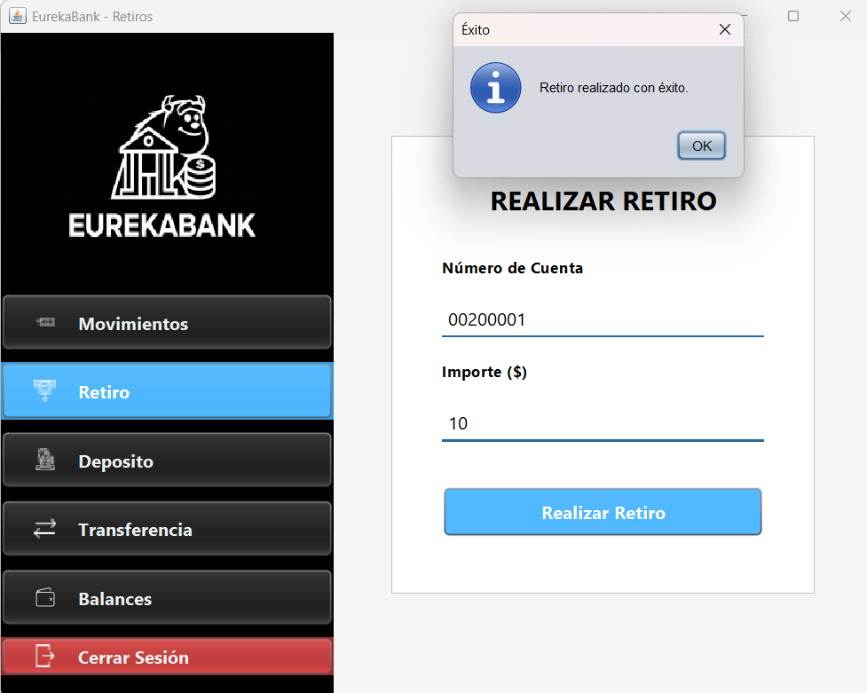
APLICACIÓN CLIENTE ESCRITORIO
EJECUCIÓN DEL CLIENTE ESCRITORIO
ESTRUCTURA DE PROYECTO
DIAGRAMAS
CREACIÓN BASE DE DATOS
APLICACIÓN SERVIDOR BANQUITO
  CREACIÓN PROYECTO
  CONEXIÓN BDD
  ESTRUCTURA DEL PROYECTO
  CREACIÓN DE CLASES
  PRUEBAS
APLICACIÓN SERVIDOR COMERCIALIZADORA
  CREACIÓN PROYECTO
  CONEXIÓN BDD
  ESTRUCTURA DEL PROYECTO
  CREACIÓN DE CLASES
  PRUEBAS
APLICACIÓN CONSOLA
  CREACIÓN PROYECTO
  ESTRUCTURA DEL PROYECTO
  CREACIÓN DE CLASES
  PRUEBAS
APLICACIÓN ESCRITORIO
  CREACIÓN PROYECTO
  ESTRUCTURA DEL PROYECTO
  CREACIÓN DE CLASES
  PRUEBAS
APLICACIÓN WEB
  CREACIÓN PROYECTO
  ESTRUCTURA DEL PROYECTO
  CREACIÓN DE CLASES
  PRUEBAS
APLICACIÓN MÓVIL
  CREACIÓN PROYECTO
  ESTRUCTURA DEL PROYECTO
  CREACIÓN DE CLASES
  PRUEBAS
CONCLUSIONES
RECOMENDACIONES
ESTRUCTURA DE PROYECTO
DIAGRAMAS
CREACIÓN BASE DE DATOS
APLICACIÓN SERVIDOR BANQUITO
  CREACIÓN PROYECTO
  CONEXIÓN BDD
  ESTRUCTURA DEL PROYECTO
  CREACIÓN DE CLASES
  PRUEBAS
APLICACIÓN SERVIDOR COMERCIALIZADORA
  CREACIÓN PROYECTO
  CONEXIÓN BDD
  ESTRUCTURA DEL PROYECTO
  CREACIÓN DE CLASES
  PRUEBAS
APLICACIÓN CONSOLA
  CREACIÓN PROYECTO
  ESTRUCTURA DEL PROYECTO
  CREACIÓN DE CLASES
  PRUEBAS
APLICACIÓN ESCRITORIO
  CREACIÓN PROYECTO
  ESTRUCTURA DEL PROYECTO
  CREACIÓN DE CLASES
  PRUEBAS
APLICACIÓN WEB
  CREACIÓN PROYECTO
  ESTRUCTURA DEL PROYECTO
  CREACIÓN DE CLASES
  PRUEBAS
APLICACIÓN MÓVIL
  CREACIÓN PROYECTO
  ESTRUCTURA DEL PROYECTO
  CREACIÓN DE CLASES
  PRUEBAS
CONCLUSIONES
RECOMENDACIONES
ESTRUCTURA DE PROYECTO
APLICACIÓN SERVIDOR
  CREACIÓN DEL PROYECTO SERVIDOR
  MODELO MVC
  PRUEBA UNITARIAS
  EJECUCIÓN DE LA APLICACIÓN
APLICACIÓN CLIENTE CONSOLA
  CREACIÓN DEL CLIENTE
  MODELO MVC
  PRUEBAS UNITARIAS
  EJECUCIÓN DE LA APLICACIÓN
APLICACIÓN CLIENTE ESCRITORIO
  CREACIÓN DEL CLIENTE
  MODELO MVC
  PRUEBAS UNITARIAS
  EJECUCIÓN DE LA APLICACIÓN
APLICACIÓN CLIENTE MÓVIL
  CREACIÓN DEL CLIENTE
  MODELO MVC
  PRUEBAS UNITARIAS
  EJECUCIÓN DE LA APLICACIÓN
APLICACIÓN CLIENTE WEB
  CREACIÓN DEL CLIENTE
  MODELO MVC
  PRUEBAS UNITARIAS
  EJECUCIÓN DE LA APLICACIÓN
CONCLUSIONES
RECOMENDACIONES
ESTRUCTURA DE PROYECTO
APLICACIÓN SERVIDOR
  CREACIÓN DEL PROYECTO SERVIDOR
  MODELO MVC
  PRUEBA UNITARIAS
  EJECUCIÓN DE LA APLICACIÓN
APLICACIÓN CLIENTE CONSOLA
  CREACIÓN DEL CLIENTE
  MODELO MVC
  PRUEBAS UNITARIAS
  EJECUCIÓN DE LA APLICACIÓN
APLICACIÓN CLIENTE ESCRITORIO
  CREACIÓN DEL CLIENTE
  MODELO MVC
  PRUEBAS UNITARIAS
  EJECUCIÓN DE LA APLICACIÓN
APLICACIÓN CLIENTE MÓVIL
  CREACIÓN DEL CLIENTE
  MODELO MVC
  PRUEBAS UNITARIAS
  EJECUCIÓN DE LA APLICACIÓN
APLICACIÓN CLIENTE WEB
  CREACIÓN DEL CLIENTE
  MODELO MVC
  PRUEBAS UNITARIAS
  EJECUCIÓN DE LA APLICACIÓN
CONCLUSIONES
RECOMENDACIONES
ESTRUCTURA DE PROYECTO
DIAGRAMAS
CREACIÓN BASE DE DATOS
APLICACIÓN SERVIDOR
  CREACIÓN PROYECTO
  CONEXIÓN BDD
  ESTRUCTURA DEL PROYECTO
  CREACIÓN DE CLASES
  PRUEBAS
APLICACIÓN CONSOLA
  CREACIÓN PROYECTO
  ESTRUCTURA DEL PROYECTO
  CREACIÓN DE CLASES
  PRUEBAS
APLICACIÓN ESCRITORIO
  CREACIÓN PROYECTO
  ESTRUCTURA DEL PROYECTO
  CREACIÓN DE CLASES
  PRUEBAS
APLICACIÓN WEB
  CREACIÓN PROYECTO
  ESTRUCTURA DEL PROYECTO
  CREACIÓN DE CLASES
  PRUEBAS
APLICACIÓN MÓVIL
  CREACIÓN PROYECTO
  ESTRUCTURA DEL PROYECTO
  CREACIÓN DE CLASES
  PRUEBAS
CONCLUSIONES
RECOMENDACIONES
Retiro
9

Slide 53
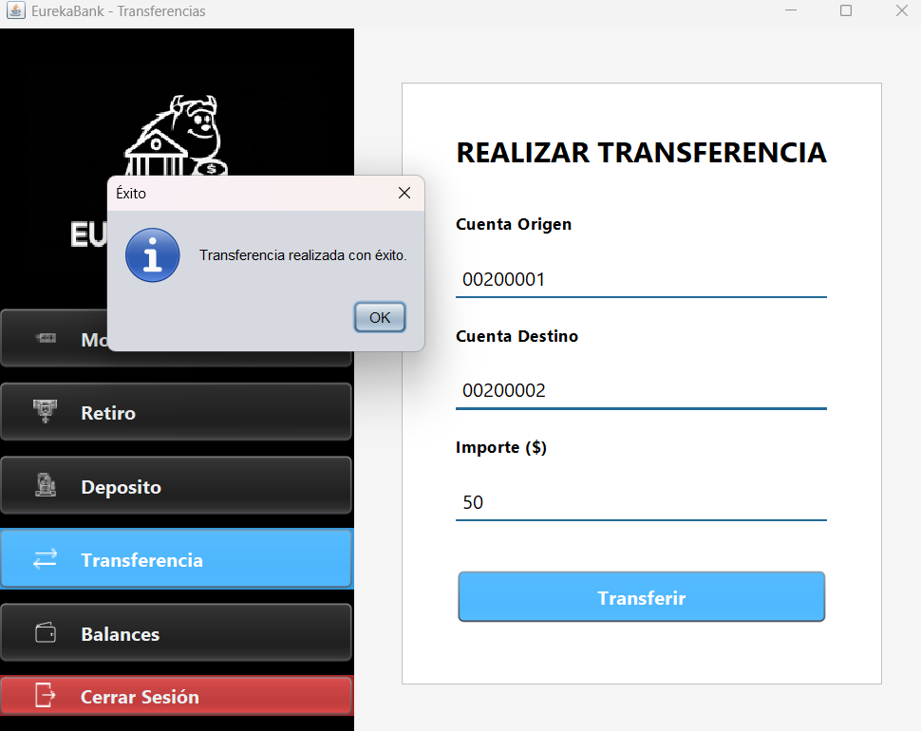
APLICACIÓN CLIENTE ESCRITORIO
EJECUCIÓN DEL CLIENTE ESCRITORIO
ESTRUCTURA DE PROYECTO
DIAGRAMAS
CREACIÓN BASE DE DATOS
APLICACIÓN SERVIDOR BANQUITO
  CREACIÓN PROYECTO
  CONEXIÓN BDD
  ESTRUCTURA DEL PROYECTO
  CREACIÓN DE CLASES
  PRUEBAS
APLICACIÓN SERVIDOR COMERCIALIZADORA
  CREACIÓN PROYECTO
  CONEXIÓN BDD
  ESTRUCTURA DEL PROYECTO
  CREACIÓN DE CLASES
  PRUEBAS
APLICACIÓN CONSOLA
  CREACIÓN PROYECTO
  ESTRUCTURA DEL PROYECTO
  CREACIÓN DE CLASES
  PRUEBAS
APLICACIÓN ESCRITORIO
  CREACIÓN PROYECTO
  ESTRUCTURA DEL PROYECTO
  CREACIÓN DE CLASES
  PRUEBAS
APLICACIÓN WEB
  CREACIÓN PROYECTO
  ESTRUCTURA DEL PROYECTO
  CREACIÓN DE CLASES
  PRUEBAS
APLICACIÓN MÓVIL
  CREACIÓN PROYECTO
  ESTRUCTURA DEL PROYECTO
  CREACIÓN DE CLASES
  PRUEBAS
CONCLUSIONES
RECOMENDACIONES
ESTRUCTURA DE PROYECTO
DIAGRAMAS
CREACIÓN BASE DE DATOS
APLICACIÓN SERVIDOR BANQUITO
  CREACIÓN PROYECTO
  CONEXIÓN BDD
  ESTRUCTURA DEL PROYECTO
  CREACIÓN DE CLASES
  PRUEBAS
APLICACIÓN SERVIDOR COMERCIALIZADORA
  CREACIÓN PROYECTO
  CONEXIÓN BDD
  ESTRUCTURA DEL PROYECTO
  CREACIÓN DE CLASES
  PRUEBAS
APLICACIÓN CONSOLA
  CREACIÓN PROYECTO
  ESTRUCTURA DEL PROYECTO
  CREACIÓN DE CLASES
  PRUEBAS
APLICACIÓN ESCRITORIO
  CREACIÓN PROYECTO
  ESTRUCTURA DEL PROYECTO
  CREACIÓN DE CLASES
  PRUEBAS
APLICACIÓN WEB
  CREACIÓN PROYECTO
  ESTRUCTURA DEL PROYECTO
  CREACIÓN DE CLASES
  PRUEBAS
APLICACIÓN MÓVIL
  CREACIÓN PROYECTO
  ESTRUCTURA DEL PROYECTO
  CREACIÓN DE CLASES
  PRUEBAS
CONCLUSIONES
RECOMENDACIONES
ESTRUCTURA DE PROYECTO
APLICACIÓN SERVIDOR
  CREACIÓN DEL PROYECTO SERVIDOR
  MODELO MVC
  PRUEBA UNITARIAS
  EJECUCIÓN DE LA APLICACIÓN
APLICACIÓN CLIENTE CONSOLA
  CREACIÓN DEL CLIENTE
  MODELO MVC
  PRUEBAS UNITARIAS
  EJECUCIÓN DE LA APLICACIÓN
APLICACIÓN CLIENTE ESCRITORIO
  CREACIÓN DEL CLIENTE
  MODELO MVC
  PRUEBAS UNITARIAS
  EJECUCIÓN DE LA APLICACIÓN
APLICACIÓN CLIENTE MÓVIL
  CREACIÓN DEL CLIENTE
  MODELO MVC
  PRUEBAS UNITARIAS
  EJECUCIÓN DE LA APLICACIÓN
APLICACIÓN CLIENTE WEB
  CREACIÓN DEL CLIENTE
  MODELO MVC
  PRUEBAS UNITARIAS
  EJECUCIÓN DE LA APLICACIÓN
CONCLUSIONES
RECOMENDACIONES
ESTRUCTURA DE PROYECTO
APLICACIÓN SERVIDOR
  CREACIÓN DEL PROYECTO SERVIDOR
  MODELO MVC
  PRUEBA UNITARIAS
  EJECUCIÓN DE LA APLICACIÓN
APLICACIÓN CLIENTE CONSOLA
  CREACIÓN DEL CLIENTE
  MODELO MVC
  PRUEBAS UNITARIAS
  EJECUCIÓN DE LA APLICACIÓN
APLICACIÓN CLIENTE ESCRITORIO
  CREACIÓN DEL CLIENTE
  MODELO MVC
  PRUEBAS UNITARIAS
  EJECUCIÓN DE LA APLICACIÓN
APLICACIÓN CLIENTE MÓVIL
  CREACIÓN DEL CLIENTE
  MODELO MVC
  PRUEBAS UNITARIAS
  EJECUCIÓN DE LA APLICACIÓN
APLICACIÓN CLIENTE WEB
  CREACIÓN DEL CLIENTE
  MODELO MVC
  PRUEBAS UNITARIAS
  EJECUCIÓN DE LA APLICACIÓN
CONCLUSIONES
RECOMENDACIONES
ESTRUCTURA DE PROYECTO
DIAGRAMAS
CREACIÓN BASE DE DATOS
APLICACIÓN SERVIDOR
  CREACIÓN PROYECTO
  CONEXIÓN BDD
  ESTRUCTURA DEL PROYECTO
  CREACIÓN DE CLASES
  PRUEBAS
APLICACIÓN CONSOLA
  CREACIÓN PROYECTO
  ESTRUCTURA DEL PROYECTO
  CREACIÓN DE CLASES
  PRUEBAS
APLICACIÓN ESCRITORIO
  CREACIÓN PROYECTO
  ESTRUCTURA DEL PROYECTO
  CREACIÓN DE CLASES
  PRUEBAS
APLICACIÓN WEB
  CREACIÓN PROYECTO
  ESTRUCTURA DEL PROYECTO
  CREACIÓN DE CLASES
  PRUEBAS
APLICACIÓN MÓVIL
  CREACIÓN PROYECTO
  ESTRUCTURA DEL PROYECTO
  CREACIÓN DE CLASES
  PRUEBAS
CONCLUSIONES
RECOMENDACIONES
Transferencia
9

Slide 54
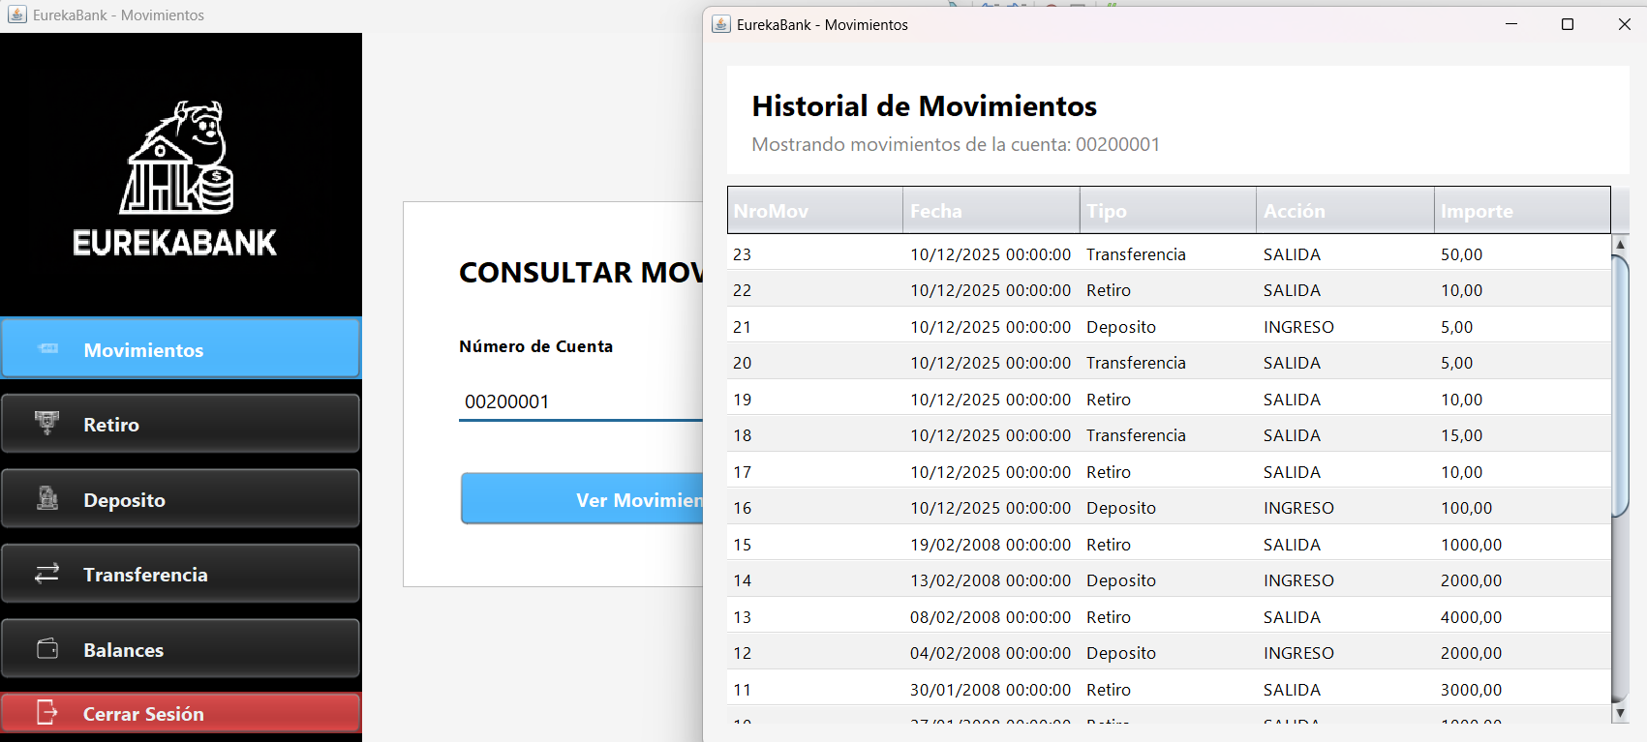
APLICACIÓN CLIENTE ESCRITORIO
EJECUCIÓN DEL CLIENTE ESCRITORIO
ESTRUCTURA DE PROYECTO
DIAGRAMAS
CREACIÓN BASE DE DATOS
APLICACIÓN SERVIDOR BANQUITO
  CREACIÓN PROYECTO
  CONEXIÓN BDD
  ESTRUCTURA DEL PROYECTO
  CREACIÓN DE CLASES
  PRUEBAS
APLICACIÓN SERVIDOR COMERCIALIZADORA
  CREACIÓN PROYECTO
  CONEXIÓN BDD
  ESTRUCTURA DEL PROYECTO
  CREACIÓN DE CLASES
  PRUEBAS
APLICACIÓN CONSOLA
  CREACIÓN PROYECTO
  ESTRUCTURA DEL PROYECTO
  CREACIÓN DE CLASES
  PRUEBAS
APLICACIÓN ESCRITORIO
  CREACIÓN PROYECTO
  ESTRUCTURA DEL PROYECTO
  CREACIÓN DE CLASES
  PRUEBAS
APLICACIÓN WEB
  CREACIÓN PROYECTO
  ESTRUCTURA DEL PROYECTO
  CREACIÓN DE CLASES
  PRUEBAS
APLICACIÓN MÓVIL
  CREACIÓN PROYECTO
  ESTRUCTURA DEL PROYECTO
  CREACIÓN DE CLASES
  PRUEBAS
CONCLUSIONES
RECOMENDACIONES
ESTRUCTURA DE PROYECTO
DIAGRAMAS
CREACIÓN BASE DE DATOS
APLICACIÓN SERVIDOR BANQUITO
  CREACIÓN PROYECTO
  CONEXIÓN BDD
  ESTRUCTURA DEL PROYECTO
  CREACIÓN DE CLASES
  PRUEBAS
APLICACIÓN SERVIDOR COMERCIALIZADORA
  CREACIÓN PROYECTO
  CONEXIÓN BDD
  ESTRUCTURA DEL PROYECTO
  CREACIÓN DE CLASES
  PRUEBAS
APLICACIÓN CONSOLA
  CREACIÓN PROYECTO
  ESTRUCTURA DEL PROYECTO
  CREACIÓN DE CLASES
  PRUEBAS
APLICACIÓN ESCRITORIO
  CREACIÓN PROYECTO
  ESTRUCTURA DEL PROYECTO
  CREACIÓN DE CLASES
  PRUEBAS
APLICACIÓN WEB
  CREACIÓN PROYECTO
  ESTRUCTURA DEL PROYECTO
  CREACIÓN DE CLASES
  PRUEBAS
APLICACIÓN MÓVIL
  CREACIÓN PROYECTO
  ESTRUCTURA DEL PROYECTO
  CREACIÓN DE CLASES
  PRUEBAS
CONCLUSIONES
RECOMENDACIONES
ESTRUCTURA DE PROYECTO
APLICACIÓN SERVIDOR
  CREACIÓN DEL PROYECTO SERVIDOR
  MODELO MVC
  PRUEBA UNITARIAS
  EJECUCIÓN DE LA APLICACIÓN
APLICACIÓN CLIENTE CONSOLA
  CREACIÓN DEL CLIENTE
  MODELO MVC
  PRUEBAS UNITARIAS
  EJECUCIÓN DE LA APLICACIÓN
APLICACIÓN CLIENTE ESCRITORIO
  CREACIÓN DEL CLIENTE
  MODELO MVC
  PRUEBAS UNITARIAS
  EJECUCIÓN DE LA APLICACIÓN
APLICACIÓN CLIENTE MÓVIL
  CREACIÓN DEL CLIENTE
  MODELO MVC
  PRUEBAS UNITARIAS
  EJECUCIÓN DE LA APLICACIÓN
APLICACIÓN CLIENTE WEB
  CREACIÓN DEL CLIENTE
  MODELO MVC
  PRUEBAS UNITARIAS
  EJECUCIÓN DE LA APLICACIÓN
CONCLUSIONES
RECOMENDACIONES
ESTRUCTURA DE PROYECTO
APLICACIÓN SERVIDOR
  CREACIÓN DEL PROYECTO SERVIDOR
  MODELO MVC
  PRUEBA UNITARIAS
  EJECUCIÓN DE LA APLICACIÓN
APLICACIÓN CLIENTE CONSOLA
  CREACIÓN DEL CLIENTE
  MODELO MVC
  PRUEBAS UNITARIAS
  EJECUCIÓN DE LA APLICACIÓN
APLICACIÓN CLIENTE ESCRITORIO
  CREACIÓN DEL CLIENTE
  MODELO MVC
  PRUEBAS UNITARIAS
  EJECUCIÓN DE LA APLICACIÓN
APLICACIÓN CLIENTE MÓVIL
  CREACIÓN DEL CLIENTE
  MODELO MVC
  PRUEBAS UNITARIAS
  EJECUCIÓN DE LA APLICACIÓN
APLICACIÓN CLIENTE WEB
  CREACIÓN DEL CLIENTE
  MODELO MVC
  PRUEBAS UNITARIAS
  EJECUCIÓN DE LA APLICACIÓN
CONCLUSIONES
RECOMENDACIONES
ESTRUCTURA DE PROYECTO
DIAGRAMAS
CREACIÓN BASE DE DATOS
APLICACIÓN SERVIDOR
  CREACIÓN PROYECTO
  CONEXIÓN BDD
  ESTRUCTURA DEL PROYECTO
  CREACIÓN DE CLASES
  PRUEBAS
APLICACIÓN CONSOLA
  CREACIÓN PROYECTO
  ESTRUCTURA DEL PROYECTO
  CREACIÓN DE CLASES
  PRUEBAS
APLICACIÓN ESCRITORIO
  CREACIÓN PROYECTO
  ESTRUCTURA DEL PROYECTO
  CREACIÓN DE CLASES
  PRUEBAS
APLICACIÓN WEB
  CREACIÓN PROYECTO
  ESTRUCTURA DEL PROYECTO
  CREACIÓN DE CLASES
  PRUEBAS
APLICACIÓN MÓVIL
  CREACIÓN PROYECTO
  ESTRUCTURA DEL PROYECTO
  CREACIÓN DE CLASES
  PRUEBAS
CONCLUSIONES
RECOMENDACIONES
Historial de Movimientos
9

Slide 55
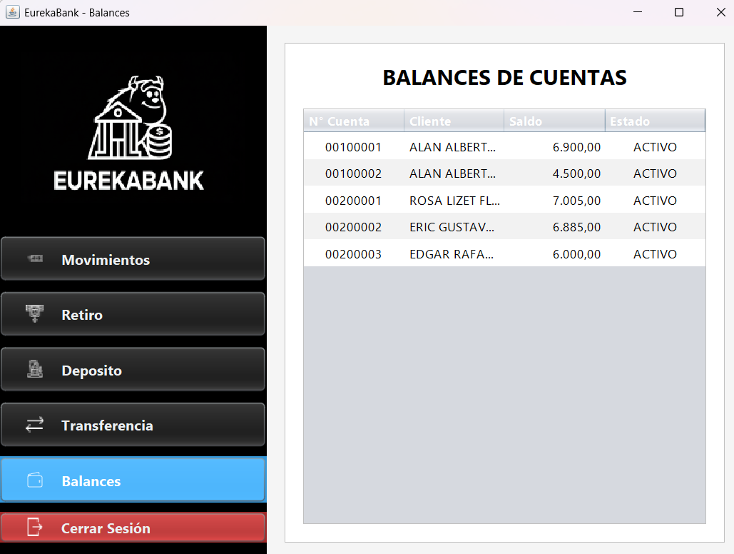
APLICACIÓN CLIENTE ESCRITORIO
EJECUCIÓN DEL CLIENTE ESCRITORIO
ESTRUCTURA DE PROYECTO
DIAGRAMAS
CREACIÓN BASE DE DATOS
APLICACIÓN SERVIDOR BANQUITO
  CREACIÓN PROYECTO
  CONEXIÓN BDD
  ESTRUCTURA DEL PROYECTO
  CREACIÓN DE CLASES
  PRUEBAS
APLICACIÓN SERVIDOR COMERCIALIZADORA
  CREACIÓN PROYECTO
  CONEXIÓN BDD
  ESTRUCTURA DEL PROYECTO
  CREACIÓN DE CLASES
  PRUEBAS
APLICACIÓN CONSOLA
  CREACIÓN PROYECTO
  ESTRUCTURA DEL PROYECTO
  CREACIÓN DE CLASES
  PRUEBAS
APLICACIÓN ESCRITORIO
  CREACIÓN PROYECTO
  ESTRUCTURA DEL PROYECTO
  CREACIÓN DE CLASES
  PRUEBAS
APLICACIÓN WEB
  CREACIÓN PROYECTO
  ESTRUCTURA DEL PROYECTO
  CREACIÓN DE CLASES
  PRUEBAS
APLICACIÓN MÓVIL
  CREACIÓN PROYECTO
  ESTRUCTURA DEL PROYECTO
  CREACIÓN DE CLASES
  PRUEBAS
CONCLUSIONES
RECOMENDACIONES
ESTRUCTURA DE PROYECTO
DIAGRAMAS
CREACIÓN BASE DE DATOS
APLICACIÓN SERVIDOR BANQUITO
  CREACIÓN PROYECTO
  CONEXIÓN BDD
  ESTRUCTURA DEL PROYECTO
  CREACIÓN DE CLASES
  PRUEBAS
APLICACIÓN SERVIDOR COMERCIALIZADORA
  CREACIÓN PROYECTO
  CONEXIÓN BDD
  ESTRUCTURA DEL PROYECTO
  CREACIÓN DE CLASES
  PRUEBAS
APLICACIÓN CONSOLA
  CREACIÓN PROYECTO
  ESTRUCTURA DEL PROYECTO
  CREACIÓN DE CLASES
  PRUEBAS
APLICACIÓN ESCRITORIO
  CREACIÓN PROYECTO
  ESTRUCTURA DEL PROYECTO
  CREACIÓN DE CLASES
  PRUEBAS
APLICACIÓN WEB
  CREACIÓN PROYECTO
  ESTRUCTURA DEL PROYECTO
  CREACIÓN DE CLASES
  PRUEBAS
APLICACIÓN MÓVIL
  CREACIÓN PROYECTO
  ESTRUCTURA DEL PROYECTO
  CREACIÓN DE CLASES
  PRUEBAS
CONCLUSIONES
RECOMENDACIONES
ESTRUCTURA DE PROYECTO
APLICACIÓN SERVIDOR
  CREACIÓN DEL PROYECTO SERVIDOR
  MODELO MVC
  PRUEBA UNITARIAS
  EJECUCIÓN DE LA APLICACIÓN
APLICACIÓN CLIENTE CONSOLA
  CREACIÓN DEL CLIENTE
  MODELO MVC
  PRUEBAS UNITARIAS
  EJECUCIÓN DE LA APLICACIÓN
APLICACIÓN CLIENTE ESCRITORIO
  CREACIÓN DEL CLIENTE
  MODELO MVC
  PRUEBAS UNITARIAS
  EJECUCIÓN DE LA APLICACIÓN
APLICACIÓN CLIENTE MÓVIL
  CREACIÓN DEL CLIENTE
  MODELO MVC
  PRUEBAS UNITARIAS
  EJECUCIÓN DE LA APLICACIÓN
APLICACIÓN CLIENTE WEB
  CREACIÓN DEL CLIENTE
  MODELO MVC
  PRUEBAS UNITARIAS
  EJECUCIÓN DE LA APLICACIÓN
CONCLUSIONES
RECOMENDACIONES
ESTRUCTURA DE PROYECTO
APLICACIÓN SERVIDOR
  CREACIÓN DEL PROYECTO SERVIDOR
  MODELO MVC
  PRUEBA UNITARIAS
  EJECUCIÓN DE LA APLICACIÓN
APLICACIÓN CLIENTE CONSOLA
  CREACIÓN DEL CLIENTE
  MODELO MVC
  PRUEBAS UNITARIAS
  EJECUCIÓN DE LA APLICACIÓN
APLICACIÓN CLIENTE ESCRITORIO
  CREACIÓN DEL CLIENTE
  MODELO MVC
  PRUEBAS UNITARIAS
  EJECUCIÓN DE LA APLICACIÓN
APLICACIÓN CLIENTE MÓVIL
  CREACIÓN DEL CLIENTE
  MODELO MVC
  PRUEBAS UNITARIAS
  EJECUCIÓN DE LA APLICACIÓN
APLICACIÓN CLIENTE WEB
  CREACIÓN DEL CLIENTE
  MODELO MVC
  PRUEBAS UNITARIAS
  EJECUCIÓN DE LA APLICACIÓN
CONCLUSIONES
RECOMENDACIONES
ESTRUCTURA DE PROYECTO
DIAGRAMAS
CREACIÓN BASE DE DATOS
APLICACIÓN SERVIDOR
  CREACIÓN PROYECTO
  CONEXIÓN BDD
  ESTRUCTURA DEL PROYECTO
  CREACIÓN DE CLASES
  PRUEBAS
APLICACIÓN CONSOLA
  CREACIÓN PROYECTO
  ESTRUCTURA DEL PROYECTO
  CREACIÓN DE CLASES
  PRUEBAS
APLICACIÓN ESCRITORIO
  CREACIÓN PROYECTO
  ESTRUCTURA DEL PROYECTO
  CREACIÓN DE CLASES
  PRUEBAS
APLICACIÓN WEB
  CREACIÓN PROYECTO
  ESTRUCTURA DEL PROYECTO
  CREACIÓN DE CLASES
  PRUEBAS
APLICACIÓN MÓVIL
  CREACIÓN PROYECTO
  ESTRUCTURA DEL PROYECTO
  CREACIÓN DE CLASES
  PRUEBAS
CONCLUSIONES
RECOMENDACIONES
Balances
9

Slide 56
APLICACIÓN CLIENTE WEB
23

Slide 57
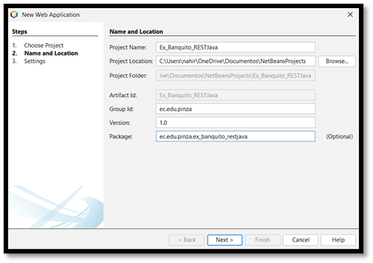
APLICACIÓN CLIENTE WEB
CREACIÓN DEL PROYECTO
ESTRUCTURA DE PROYECTO
APLICACIÓN SERVIDOR
  CREACIÓN DEL PROYECTO SERVIDOR
  MODELO MVC
  PRUEBA UNITARIAS
  EJECUCIÓN DE LA APLICACIÓN
APLICACIÓN CLIENTE CONSOLA
  CREACIÓN DEL CLIENTE
  MODELO MVC
  PRUEBAS UNITARIAS
  EJECUCIÓN DE LA APLICACIÓN
APLICACIÓN CLIENTE ESCRITORIO
  CREACIÓN DEL CLIENTE
  MODELO MVC
  PRUEBAS UNITARIAS
  EJECUCIÓN DE LA APLICACIÓN
APLICACIÓN CLIENTE MÓVIL
  CREACIÓN DEL CLIENTE
  MODELO MVC
  PRUEBAS UNITARIAS
  EJECUCIÓN DE LA APLICACIÓN
APLICACIÓN CLIENTE WEB
  CREACIÓN DEL CLIENTE
  MODELO MVC
  PRUEBAS UNITARIAS
  EJECUCIÓN DE LA APLICACIÓN
CONCLUSIONES
RECOMENDACIONES
ESTRUCTURA DE PROYECTO
APLICACIÓN SERVIDOR
  CREACIÓN DEL PROYECTO SERVIDOR
  MODELO MVC
  PRUEBA UNITARIAS
  EJECUCIÓN DE LA APLICACIÓN
APLICACIÓN CLIENTE CONSOLA
  CREACIÓN DEL CLIENTE
  MODELO MVC
  PRUEBAS UNITARIAS
  EJECUCIÓN DE LA APLICACIÓN
APLICACIÓN CLIENTE ESCRITORIO
  CREACIÓN DEL CLIENTE
  MODELO MVC
  PRUEBAS UNITARIAS
  EJECUCIÓN DE LA APLICACIÓN
APLICACIÓN CLIENTE MÓVIL
  CREACIÓN DEL CLIENTE
  MODELO MVC
  PRUEBAS UNITARIAS
  EJECUCIÓN DE LA APLICACIÓN
APLICACIÓN CLIENTE WEB
  CREACIÓN DEL CLIENTE
  MODELO MVC
  PRUEBAS UNITARIAS
  EJECUCIÓN DE LA APLICACIÓN
CONCLUSIONES
RECOMENDACIONES
ESTRUCTURA DE PROYECTO
DIAGRAMAS
CREACIÓN BASE DE DATOS
APLICACIÓN SERVIDOR
  CREACIÓN PROYECTO
  CONEXIÓN BDD
  ESTRUCTURA DEL PROYECTO
  CREACIÓN DE CLASES
  PRUEBAS
APLICACIÓN CONSOLA
  CREACIÓN PROYECTO
  ESTRUCTURA DEL PROYECTO
  CREACIÓN DE CLASES
  PRUEBAS
APLICACIÓN ESCRITORIO
  CREACIÓN PROYECTO
  ESTRUCTURA DEL PROYECTO
  CREACIÓN DE CLASES
  PRUEBAS
APLICACIÓN WEB
  CREACIÓN PROYECTO
  ESTRUCTURA DEL PROYECTO
  CREACIÓN DE CLASES
  PRUEBAS
APLICACIÓN MÓVIL
  CREACIÓN PROYECTO
  ESTRUCTURA DEL PROYECTO
  CREACIÓN DE CLASES
  PRUEBAS
CONCLUSIONES
RECOMENDACIONES
Este se aloja en la carpeta 02. CLIESC. Se crea como ‘Web Application’ en Netbeans
15

Slide 58
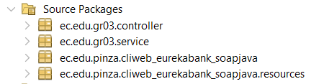
APLICACIÓN CLIENTE WEB
ESTRUCTURA DEL PROYECTO
ESTRUCTURA DE PROYECTO
APLICACIÓN SERVIDOR
  CREACIÓN DEL PROYECTO SERVIDOR
  MODELO MVC
  PRUEBA UNITARIAS
  EJECUCIÓN DE LA APLICACIÓN
APLICACIÓN CLIENTE CONSOLA
  CREACIÓN DEL CLIENTE
  MODELO MVC
  PRUEBAS UNITARIAS
  EJECUCIÓN DE LA APLICACIÓN
APLICACIÓN CLIENTE ESCRITORIO
  CREACIÓN DEL CLIENTE
  MODELO MVC
  PRUEBAS UNITARIAS
  EJECUCIÓN DE LA APLICACIÓN
APLICACIÓN CLIENTE MÓVIL
  CREACIÓN DEL CLIENTE
  MODELO MVC
  PRUEBAS UNITARIAS
  EJECUCIÓN DE LA APLICACIÓN
APLICACIÓN CLIENTE WEB
  CREACIÓN DEL CLIENTE
  MODELO MVC
  PRUEBAS UNITARIAS
  EJECUCIÓN DE LA APLICACIÓN
CONCLUSIONES
RECOMENDACIONES
ESTRUCTURA DE PROYECTO
APLICACIÓN SERVIDOR
  CREACIÓN DEL PROYECTO SERVIDOR
  MODELO MVC
  PRUEBA UNITARIAS
  EJECUCIÓN DE LA APLICACIÓN
APLICACIÓN CLIENTE CONSOLA
  CREACIÓN DEL CLIENTE
  MODELO MVC
  PRUEBAS UNITARIAS
  EJECUCIÓN DE LA APLICACIÓN
APLICACIÓN CLIENTE ESCRITORIO
  CREACIÓN DEL CLIENTE
  MODELO MVC
  PRUEBAS UNITARIAS
  EJECUCIÓN DE LA APLICACIÓN
APLICACIÓN CLIENTE MÓVIL
  CREACIÓN DEL CLIENTE
  MODELO MVC
  PRUEBAS UNITARIAS
  EJECUCIÓN DE LA APLICACIÓN
APLICACIÓN CLIENTE WEB
  CREACIÓN DEL CLIENTE
  MODELO MVC
  PRUEBAS UNITARIAS
  EJECUCIÓN DE LA APLICACIÓN
CONCLUSIONES
RECOMENDACIONES
ESTRUCTURA DE PROYECTO
DIAGRAMAS
CREACIÓN BASE DE DATOS
APLICACIÓN SERVIDOR BANQUITO
  CREACIÓN PROYECTO
  CONEXIÓN BDD
  ESTRUCTURA DEL PROYECTO
  CREACIÓN DE CLASES
  PRUEBAS
APLICACIÓN SERVIDOR COMERCIALIZADORA
  CREACIÓN PROYECTO
  CONEXIÓN BDD
  ESTRUCTURA DEL PROYECTO
  CREACIÓN DE CLASES
  PRUEBAS
APLICACIÓN CONSOLA
  CREACIÓN PROYECTO
  ESTRUCTURA DEL PROYECTO
  CREACIÓN DE CLASES
  PRUEBAS
APLICACIÓN ESCRITORIO
  CREACIÓN PROYECTO
  ESTRUCTURA DEL PROYECTO
  CREACIÓN DE CLASES
  PRUEBAS
APLICACIÓN WEB
  CREACIÓN PROYECTO
  ESTRUCTURA DEL PROYECTO
  CREACIÓN DE CLASES
  PRUEBAS
APLICACIÓN MÓVIL
  CREACIÓN PROYECTO
  ESTRUCTURA DEL PROYECTO
  CREACIÓN DE CLASES
  PRUEBAS
CONCLUSIONES
RECOMENDACIONES
ESTRUCTURA DE PROYECTO
APLICACIÓN SERVIDOR
  CREACIÓN DEL PROYECTO SERVIDOR
  MODELO MVC
  PRUEBA UNITARIAS
  EJECUCIÓN DE LA APLICACIÓN
APLICACIÓN CLIENTE CONSOLA
  CREACIÓN DEL CLIENTE
  MODELO MVC
  PRUEBAS UNITARIAS
  EJECUCIÓN DE LA APLICACIÓN
APLICACIÓN CLIENTE ESCRITORIO
  CREACIÓN DEL CLIENTE
  MODELO MVC
  PRUEBAS UNITARIAS
  EJECUCIÓN DE LA APLICACIÓN
APLICACIÓN CLIENTE MÓVIL
  CREACIÓN DEL CLIENTE
  MODELO MVC
  PRUEBAS UNITARIAS
  EJECUCIÓN DE LA APLICACIÓN
APLICACIÓN CLIENTE WEB
  CREACIÓN DEL CLIENTE
  MODELO MVC
  PRUEBAS UNITARIAS
  EJECUCIÓN DE LA APLICACIÓN
CONCLUSIONES
RECOMENDACIONES
ESTRUCTURA DE PROYECTO
APLICACIÓN SERVIDOR
  CREACIÓN DEL PROYECTO SERVIDOR
  MODELO MVC
  PRUEBA UNITARIAS
  EJECUCIÓN DE LA APLICACIÓN
APLICACIÓN CLIENTE CONSOLA
  CREACIÓN DEL CLIENTE
  MODELO MVC
  PRUEBAS UNITARIAS
  EJECUCIÓN DE LA APLICACIÓN
APLICACIÓN CLIENTE ESCRITORIO
  CREACIÓN DEL CLIENTE
  MODELO MVC
  PRUEBAS UNITARIAS
  EJECUCIÓN DE LA APLICACIÓN
APLICACIÓN CLIENTE MÓVIL
  CREACIÓN DEL CLIENTE
  MODELO MVC
  PRUEBAS UNITARIAS
  EJECUCIÓN DE LA APLICACIÓN
APLICACIÓN CLIENTE WEB
  CREACIÓN DEL CLIENTE
  MODELO MVC
  PRUEBAS UNITARIAS
  EJECUCIÓN DE LA APLICACIÓN
CONCLUSIONES
RECOMENDACIONES
ESTRUCTURA DE PROYECTO
DIAGRAMAS
CREACIÓN BASE DE DATOS
APLICACIÓN SERVIDOR
  CREACIÓN PROYECTO
  CONEXIÓN BDD
  ESTRUCTURA DEL PROYECTO
  CREACIÓN DE CLASES
  PRUEBAS
APLICACIÓN CONSOLA
  CREACIÓN PROYECTO
  ESTRUCTURA DEL PROYECTO
  CREACIÓN DE CLASES
  PRUEBAS
APLICACIÓN ESCRITORIO
  CREACIÓN PROYECTO
  ESTRUCTURA DEL PROYECTO
  CREACIÓN DE CLASES
  PRUEBAS
APLICACIÓN WEB
  CREACIÓN PROYECTO
  ESTRUCTURA DEL PROYECTO
  CREACIÓN DE CLASES
  PRUEBAS
APLICACIÓN MÓVIL
  CREACIÓN PROYECTO
  ESTRUCTURA DEL PROYECTO
  CREACIÓN DE CLASES
  PRUEBAS
CONCLUSIONES
RECOMENDACIONES
Se crean los paquetes necesarios dentro de Source Packages siguiendo el patrón MVC
15

Slide 59
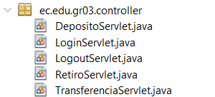

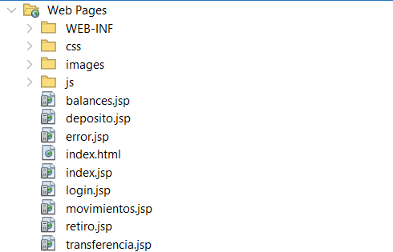
APLICACIÓN CLIENTE WEB
CREACIÓN DE CLASES
ESTRUCTURA DE PROYECTO
DIAGRAMAS
CREACIÓN BASE DE DATOS
APLICACIÓN SERVIDOR BANQUITO
  CREACIÓN PROYECTO
  CONEXIÓN BDD
  ESTRUCTURA DEL PROYECTO
  CREACIÓN DE CLASES
  PRUEBAS
APLICACIÓN SERVIDOR COMERCIALIZADORA
  CREACIÓN PROYECTO
  CONEXIÓN BDD
  ESTRUCTURA DEL PROYECTO
  CREACIÓN DE CLASES
  PRUEBAS
APLICACIÓN CONSOLA
  CREACIÓN PROYECTO
  ESTRUCTURA DEL PROYECTO
  CREACIÓN DE CLASES
  PRUEBAS
APLICACIÓN ESCRITORIO
  CREACIÓN PROYECTO
  ESTRUCTURA DEL PROYECTO
  CREACIÓN DE CLASES
  PRUEBAS
APLICACIÓN WEB
  CREACIÓN PROYECTO
  ESTRUCTURA DEL PROYECTO
  CREACIÓN DE CLASES
  PRUEBAS
APLICACIÓN MÓVIL
  CREACIÓN PROYECTO
  ESTRUCTURA DEL PROYECTO
  CREACIÓN DE CLASES
  PRUEBAS
CONCLUSIONES
RECOMENDACIONES
ESTRUCTURA DE PROYECTO
APLICACIÓN SERVIDOR
  CREACIÓN DEL PROYECTO SERVIDOR
  MODELO MVC
  PRUEBA UNITARIAS
  EJECUCIÓN DE LA APLICACIÓN
APLICACIÓN CLIENTE CONSOLA
  CREACIÓN DEL CLIENTE
  MODELO MVC
  PRUEBAS UNITARIAS
  EJECUCIÓN DE LA APLICACIÓN
APLICACIÓN CLIENTE ESCRITORIO
  CREACIÓN DEL CLIENTE
  MODELO MVC
  PRUEBAS UNITARIAS
  EJECUCIÓN DE LA APLICACIÓN
APLICACIÓN CLIENTE MÓVIL
  CREACIÓN DEL CLIENTE
  MODELO MVC
  PRUEBAS UNITARIAS
  EJECUCIÓN DE LA APLICACIÓN
APLICACIÓN CLIENTE WEB
  CREACIÓN DEL CLIENTE
  MODELO MVC
  PRUEBAS UNITARIAS
  EJECUCIÓN DE LA APLICACIÓN
CONCLUSIONES
RECOMENDACIONES
ESTRUCTURA DE PROYECTO
APLICACIÓN SERVIDOR
  CREACIÓN DEL PROYECTO SERVIDOR
  MODELO MVC
  PRUEBA UNITARIAS
  EJECUCIÓN DE LA APLICACIÓN
APLICACIÓN CLIENTE CONSOLA
  CREACIÓN DEL CLIENTE
  MODELO MVC
  PRUEBAS UNITARIAS
  EJECUCIÓN DE LA APLICACIÓN
APLICACIÓN CLIENTE ESCRITORIO
  CREACIÓN DEL CLIENTE
  MODELO MVC
  PRUEBAS UNITARIAS
  EJECUCIÓN DE LA APLICACIÓN
APLICACIÓN CLIENTE MÓVIL
  CREACIÓN DEL CLIENTE
  MODELO MVC
  PRUEBAS UNITARIAS
  EJECUCIÓN DE LA APLICACIÓN
APLICACIÓN CLIENTE WEB
  CREACIÓN DEL CLIENTE
  MODELO MVC
  PRUEBAS UNITARIAS
  EJECUCIÓN DE LA APLICACIÓN
CONCLUSIONES
RECOMENDACIONES
ESTRUCTURA DE PROYECTO
DIAGRAMAS
CREACIÓN BASE DE DATOS
APLICACIÓN SERVIDOR
  CREACIÓN PROYECTO
  CONEXIÓN BDD
  ESTRUCTURA DEL PROYECTO
  CREACIÓN DE CLASES
  PRUEBAS
APLICACIÓN CONSOLA
  CREACIÓN PROYECTO
  ESTRUCTURA DEL PROYECTO
  CREACIÓN DE CLASES
  PRUEBAS
APLICACIÓN ESCRITORIO
  CREACIÓN PROYECTO
  ESTRUCTURA DEL PROYECTO
  CREACIÓN DE CLASES
  PRUEBAS
APLICACIÓN WEB
  CREACIÓN PROYECTO
  ESTRUCTURA DEL PROYECTO
  CREACIÓN DE CLASES
  PRUEBAS
APLICACIÓN MÓVIL
  CREACIÓN PROYECTO
  ESTRUCTURA DEL PROYECTO
  CREACIÓN DE CLASES
  PRUEBAS
CONCLUSIONES
RECOMENDACIONES
Se crean las clases dentro de los paquetes controller, service y Web Pages
9

Slide 60
APLICACIÓN CLIENTE WEB
EJECUCIÓN DEL CLIENTE WEB
ESTRUCTURA DE PROYECTO
DIAGRAMAS
CREACIÓN BASE DE DATOS
APLICACIÓN SERVIDOR BANQUITO
  CREACIÓN PROYECTO
  CONEXIÓN BDD
  ESTRUCTURA DEL PROYECTO
  CREACIÓN DE CLASES
  PRUEBAS
APLICACIÓN SERVIDOR COMERCIALIZADORA
  CREACIÓN PROYECTO
  CONEXIÓN BDD
  ESTRUCTURA DEL PROYECTO
  CREACIÓN DE CLASES
  PRUEBAS
APLICACIÓN CONSOLA
  CREACIÓN PROYECTO
  ESTRUCTURA DEL PROYECTO
  CREACIÓN DE CLASES
  PRUEBAS
APLICACIÓN ESCRITORIO
  CREACIÓN PROYECTO
  ESTRUCTURA DEL PROYECTO
  CREACIÓN DE CLASES
  PRUEBAS
APLICACIÓN WEB
  CREACIÓN PROYECTO
  ESTRUCTURA DEL PROYECTO
  CREACIÓN DE CLASES
  PRUEBAS
APLICACIÓN MÓVIL
  CREACIÓN PROYECTO
  ESTRUCTURA DEL PROYECTO
  CREACIÓN DE CLASES
  PRUEBAS
CONCLUSIONES
RECOMENDACIONES
ESTRUCTURA DE PROYECTO
APLICACIÓN SERVIDOR
  CREACIÓN DEL PROYECTO SERVIDOR
  MODELO MVC
  PRUEBA UNITARIAS
  EJECUCIÓN DE LA APLICACIÓN
APLICACIÓN CLIENTE CONSOLA
  CREACIÓN DEL CLIENTE
  MODELO MVC
  PRUEBAS UNITARIAS
  EJECUCIÓN DE LA APLICACIÓN
APLICACIÓN CLIENTE ESCRITORIO
  CREACIÓN DEL CLIENTE
  MODELO MVC
  PRUEBAS UNITARIAS
  EJECUCIÓN DE LA APLICACIÓN
APLICACIÓN CLIENTE MÓVIL
  CREACIÓN DEL CLIENTE
  MODELO MVC
  PRUEBAS UNITARIAS
  EJECUCIÓN DE LA APLICACIÓN
APLICACIÓN CLIENTE WEB
  CREACIÓN DEL CLIENTE
  MODELO MVC
  PRUEBAS UNITARIAS
  EJECUCIÓN DE LA APLICACIÓN
CONCLUSIONES
RECOMENDACIONES
ESTRUCTURA DE PROYECTO
APLICACIÓN SERVIDOR
  CREACIÓN DEL PROYECTO SERVIDOR
  MODELO MVC
  PRUEBA UNITARIAS
  EJECUCIÓN DE LA APLICACIÓN
APLICACIÓN CLIENTE CONSOLA
  CREACIÓN DEL CLIENTE
  MODELO MVC
  PRUEBAS UNITARIAS
  EJECUCIÓN DE LA APLICACIÓN
APLICACIÓN CLIENTE ESCRITORIO
  CREACIÓN DEL CLIENTE
  MODELO MVC
  PRUEBAS UNITARIAS
  EJECUCIÓN DE LA APLICACIÓN
APLICACIÓN CLIENTE MÓVIL
  CREACIÓN DEL CLIENTE
  MODELO MVC
  PRUEBAS UNITARIAS
  EJECUCIÓN DE LA APLICACIÓN
APLICACIÓN CLIENTE WEB
  CREACIÓN DEL CLIENTE
  MODELO MVC
  PRUEBAS UNITARIAS
  EJECUCIÓN DE LA APLICACIÓN
CONCLUSIONES
RECOMENDACIONES
ESTRUCTURA DE PROYECTO
DIAGRAMAS
CREACIÓN BASE DE DATOS
APLICACIÓN SERVIDOR
  CREACIÓN PROYECTO
  CONEXIÓN BDD
  ESTRUCTURA DEL PROYECTO
  CREACIÓN DE CLASES
  PRUEBAS
APLICACIÓN CONSOLA
  CREACIÓN PROYECTO
  ESTRUCTURA DEL PROYECTO
  CREACIÓN DE CLASES
  PRUEBAS
APLICACIÓN ESCRITORIO
  CREACIÓN PROYECTO
  ESTRUCTURA DEL PROYECTO
  CREACIÓN DE CLASES
  PRUEBAS
APLICACIÓN WEB
  CREACIÓN PROYECTO
  ESTRUCTURA DEL PROYECTO
  CREACIÓN DE CLASES
  PRUEBAS
APLICACIÓN MÓVIL
  CREACIÓN PROYECTO
  ESTRUCTURA DEL PROYECTO
  CREACIÓN DE CLASES
  PRUEBAS
CONCLUSIONES
RECOMENDACIONES
Login
9

Slide 61
APLICACIÓN CLIENTE WEB
EJECUCIÓN DEL CLIENTE WEB
ESTRUCTURA DE PROYECTO
DIAGRAMAS
CREACIÓN BASE DE DATOS
APLICACIÓN SERVIDOR BANQUITO
  CREACIÓN PROYECTO
  CONEXIÓN BDD
  ESTRUCTURA DEL PROYECTO
  CREACIÓN DE CLASES
  PRUEBAS
APLICACIÓN SERVIDOR COMERCIALIZADORA
  CREACIÓN PROYECTO
  CONEXIÓN BDD
  ESTRUCTURA DEL PROYECTO
  CREACIÓN DE CLASES
  PRUEBAS
APLICACIÓN CONSOLA
  CREACIÓN PROYECTO
  ESTRUCTURA DEL PROYECTO
  CREACIÓN DE CLASES
  PRUEBAS
APLICACIÓN ESCRITORIO
  CREACIÓN PROYECTO
  ESTRUCTURA DEL PROYECTO
  CREACIÓN DE CLASES
  PRUEBAS
APLICACIÓN WEB
  CREACIÓN PROYECTO
  ESTRUCTURA DEL PROYECTO
  CREACIÓN DE CLASES
  PRUEBAS
APLICACIÓN MÓVIL
  CREACIÓN PROYECTO
  ESTRUCTURA DEL PROYECTO
  CREACIÓN DE CLASES
  PRUEBAS
CONCLUSIONES
RECOMENDACIONES
ESTRUCTURA DE PROYECTO
DIAGRAMAS
CREACIÓN BASE DE DATOS
APLICACIÓN SERVIDOR BANQUITO
  CREACIÓN PROYECTO
  CONEXIÓN BDD
  ESTRUCTURA DEL PROYECTO
  CREACIÓN DE CLASES
  PRUEBAS
APLICACIÓN SERVIDOR COMERCIALIZADORA
  CREACIÓN PROYECTO
  CONEXIÓN BDD
  ESTRUCTURA DEL PROYECTO
  CREACIÓN DE CLASES
  PRUEBAS
APLICACIÓN CONSOLA
  CREACIÓN PROYECTO
  ESTRUCTURA DEL PROYECTO
  CREACIÓN DE CLASES
  PRUEBAS
APLICACIÓN ESCRITORIO
  CREACIÓN PROYECTO
  ESTRUCTURA DEL PROYECTO
  CREACIÓN DE CLASES
  PRUEBAS
APLICACIÓN WEB
  CREACIÓN PROYECTO
  ESTRUCTURA DEL PROYECTO
  CREACIÓN DE CLASES
  PRUEBAS
APLICACIÓN MÓVIL
  CREACIÓN PROYECTO
  ESTRUCTURA DEL PROYECTO
  CREACIÓN DE CLASES
  PRUEBAS
CONCLUSIONES
RECOMENDACIONES
ESTRUCTURA DE PROYECTO
APLICACIÓN SERVIDOR
  CREACIÓN DEL PROYECTO SERVIDOR
  MODELO MVC
  PRUEBA UNITARIAS
  EJECUCIÓN DE LA APLICACIÓN
APLICACIÓN CLIENTE CONSOLA
  CREACIÓN DEL CLIENTE
  MODELO MVC
  PRUEBAS UNITARIAS
  EJECUCIÓN DE LA APLICACIÓN
APLICACIÓN CLIENTE ESCRITORIO
  CREACIÓN DEL CLIENTE
  MODELO MVC
  PRUEBAS UNITARIAS
  EJECUCIÓN DE LA APLICACIÓN
APLICACIÓN CLIENTE MÓVIL
  CREACIÓN DEL CLIENTE
  MODELO MVC
  PRUEBAS UNITARIAS
  EJECUCIÓN DE LA APLICACIÓN
APLICACIÓN CLIENTE WEB
  CREACIÓN DEL CLIENTE
  MODELO MVC
  PRUEBAS UNITARIAS
  EJECUCIÓN DE LA APLICACIÓN
CONCLUSIONES
RECOMENDACIONES
ESTRUCTURA DE PROYECTO
APLICACIÓN SERVIDOR
  CREACIÓN DEL PROYECTO SERVIDOR
  MODELO MVC
  PRUEBA UNITARIAS
  EJECUCIÓN DE LA APLICACIÓN
APLICACIÓN CLIENTE CONSOLA
  CREACIÓN DEL CLIENTE
  MODELO MVC
  PRUEBAS UNITARIAS
  EJECUCIÓN DE LA APLICACIÓN
APLICACIÓN CLIENTE ESCRITORIO
  CREACIÓN DEL CLIENTE
  MODELO MVC
  PRUEBAS UNITARIAS
  EJECUCIÓN DE LA APLICACIÓN
APLICACIÓN CLIENTE MÓVIL
  CREACIÓN DEL CLIENTE
  MODELO MVC
  PRUEBAS UNITARIAS
  EJECUCIÓN DE LA APLICACIÓN
APLICACIÓN CLIENTE WEB
  CREACIÓN DEL CLIENTE
  MODELO MVC
  PRUEBAS UNITARIAS
  EJECUCIÓN DE LA APLICACIÓN
CONCLUSIONES
RECOMENDACIONES
ESTRUCTURA DE PROYECTO
DIAGRAMAS
CREACIÓN BASE DE DATOS
APLICACIÓN SERVIDOR
  CREACIÓN PROYECTO
  CONEXIÓN BDD
  ESTRUCTURA DEL PROYECTO
  CREACIÓN DE CLASES
  PRUEBAS
APLICACIÓN CONSOLA
  CREACIÓN PROYECTO
  ESTRUCTURA DEL PROYECTO
  CREACIÓN DE CLASES
  PRUEBAS
APLICACIÓN ESCRITORIO
  CREACIÓN PROYECTO
  ESTRUCTURA DEL PROYECTO
  CREACIÓN DE CLASES
  PRUEBAS
APLICACIÓN WEB
  CREACIÓN PROYECTO
  ESTRUCTURA DEL PROYECTO
  CREACIÓN DE CLASES
  PRUEBAS
APLICACIÓN MÓVIL
  CREACIÓN PROYECTO
  ESTRUCTURA DEL PROYECTO
  CREACIÓN DE CLASES
  PRUEBAS
CONCLUSIONES
RECOMENDACIONES
Depósito
9

Slide 62
APLICACIÓN CLIENTE WEB
EJECUCIÓN DEL CLIENTE WEB
ESTRUCTURA DE PROYECTO
DIAGRAMAS
CREACIÓN BASE DE DATOS
APLICACIÓN SERVIDOR BANQUITO
  CREACIÓN PROYECTO
  CONEXIÓN BDD
  ESTRUCTURA DEL PROYECTO
  CREACIÓN DE CLASES
  PRUEBAS
APLICACIÓN SERVIDOR COMERCIALIZADORA
  CREACIÓN PROYECTO
  CONEXIÓN BDD
  ESTRUCTURA DEL PROYECTO
  CREACIÓN DE CLASES
  PRUEBAS
APLICACIÓN CONSOLA
  CREACIÓN PROYECTO
  ESTRUCTURA DEL PROYECTO
  CREACIÓN DE CLASES
  PRUEBAS
APLICACIÓN ESCRITORIO
  CREACIÓN PROYECTO
  ESTRUCTURA DEL PROYECTO
  CREACIÓN DE CLASES
  PRUEBAS
APLICACIÓN WEB
  CREACIÓN PROYECTO
  ESTRUCTURA DEL PROYECTO
  CREACIÓN DE CLASES
  PRUEBAS
APLICACIÓN MÓVIL
  CREACIÓN PROYECTO
  ESTRUCTURA DEL PROYECTO
  CREACIÓN DE CLASES
  PRUEBAS
CONCLUSIONES
RECOMENDACIONES
ESTRUCTURA DE PROYECTO
DIAGRAMAS
CREACIÓN BASE DE DATOS
APLICACIÓN SERVIDOR BANQUITO
  CREACIÓN PROYECTO
  CONEXIÓN BDD
  ESTRUCTURA DEL PROYECTO
  CREACIÓN DE CLASES
  PRUEBAS
APLICACIÓN SERVIDOR COMERCIALIZADORA
  CREACIÓN PROYECTO
  CONEXIÓN BDD
  ESTRUCTURA DEL PROYECTO
  CREACIÓN DE CLASES
  PRUEBAS
APLICACIÓN CONSOLA
  CREACIÓN PROYECTO
  ESTRUCTURA DEL PROYECTO
  CREACIÓN DE CLASES
  PRUEBAS
APLICACIÓN ESCRITORIO
  CREACIÓN PROYECTO
  ESTRUCTURA DEL PROYECTO
  CREACIÓN DE CLASES
  PRUEBAS
APLICACIÓN WEB
  CREACIÓN PROYECTO
  ESTRUCTURA DEL PROYECTO
  CREACIÓN DE CLASES
  PRUEBAS
APLICACIÓN MÓVIL
  CREACIÓN PROYECTO
  ESTRUCTURA DEL PROYECTO
  CREACIÓN DE CLASES
  PRUEBAS
CONCLUSIONES
RECOMENDACIONES
ESTRUCTURA DE PROYECTO
APLICACIÓN SERVIDOR
  CREACIÓN DEL PROYECTO SERVIDOR
  MODELO MVC
  PRUEBA UNITARIAS
  EJECUCIÓN DE LA APLICACIÓN
APLICACIÓN CLIENTE CONSOLA
  CREACIÓN DEL CLIENTE
  MODELO MVC
  PRUEBAS UNITARIAS
  EJECUCIÓN DE LA APLICACIÓN
APLICACIÓN CLIENTE ESCRITORIO
  CREACIÓN DEL CLIENTE
  MODELO MVC
  PRUEBAS UNITARIAS
  EJECUCIÓN DE LA APLICACIÓN
APLICACIÓN CLIENTE MÓVIL
  CREACIÓN DEL CLIENTE
  MODELO MVC
  PRUEBAS UNITARIAS
  EJECUCIÓN DE LA APLICACIÓN
APLICACIÓN CLIENTE WEB
  CREACIÓN DEL CLIENTE
  MODELO MVC
  PRUEBAS UNITARIAS
  EJECUCIÓN DE LA APLICACIÓN
CONCLUSIONES
RECOMENDACIONES
ESTRUCTURA DE PROYECTO
APLICACIÓN SERVIDOR
  CREACIÓN DEL PROYECTO SERVIDOR
  MODELO MVC
  PRUEBA UNITARIAS
  EJECUCIÓN DE LA APLICACIÓN
APLICACIÓN CLIENTE CONSOLA
  CREACIÓN DEL CLIENTE
  MODELO MVC
  PRUEBAS UNITARIAS
  EJECUCIÓN DE LA APLICACIÓN
APLICACIÓN CLIENTE ESCRITORIO
  CREACIÓN DEL CLIENTE
  MODELO MVC
  PRUEBAS UNITARIAS
  EJECUCIÓN DE LA APLICACIÓN
APLICACIÓN CLIENTE MÓVIL
  CREACIÓN DEL CLIENTE
  MODELO MVC
  PRUEBAS UNITARIAS
  EJECUCIÓN DE LA APLICACIÓN
APLICACIÓN CLIENTE WEB
  CREACIÓN DEL CLIENTE
  MODELO MVC
  PRUEBAS UNITARIAS
  EJECUCIÓN DE LA APLICACIÓN
CONCLUSIONES
RECOMENDACIONES
ESTRUCTURA DE PROYECTO
DIAGRAMAS
CREACIÓN BASE DE DATOS
APLICACIÓN SERVIDOR
  CREACIÓN PROYECTO
  CONEXIÓN BDD
  ESTRUCTURA DEL PROYECTO
  CREACIÓN DE CLASES
  PRUEBAS
APLICACIÓN CONSOLA
  CREACIÓN PROYECTO
  ESTRUCTURA DEL PROYECTO
  CREACIÓN DE CLASES
  PRUEBAS
APLICACIÓN ESCRITORIO
  CREACIÓN PROYECTO
  ESTRUCTURA DEL PROYECTO
  CREACIÓN DE CLASES
  PRUEBAS
APLICACIÓN WEB
  CREACIÓN PROYECTO
  ESTRUCTURA DEL PROYECTO
  CREACIÓN DE CLASES
  PRUEBAS
APLICACIÓN MÓVIL
  CREACIÓN PROYECTO
  ESTRUCTURA DEL PROYECTO
  CREACIÓN DE CLASES
  PRUEBAS
CONCLUSIONES
RECOMENDACIONES
Retiro
9

Slide 63
APLICACIÓN CLIENTE WEB
EJECUCIÓN DEL CLIENTE WEB
ESTRUCTURA DE PROYECTO
DIAGRAMAS
CREACIÓN BASE DE DATOS
APLICACIÓN SERVIDOR BANQUITO
  CREACIÓN PROYECTO
  CONEXIÓN BDD
  ESTRUCTURA DEL PROYECTO
  CREACIÓN DE CLASES
  PRUEBAS
APLICACIÓN SERVIDOR COMERCIALIZADORA
  CREACIÓN PROYECTO
  CONEXIÓN BDD
  ESTRUCTURA DEL PROYECTO
  CREACIÓN DE CLASES
  PRUEBAS
APLICACIÓN CONSOLA
  CREACIÓN PROYECTO
  ESTRUCTURA DEL PROYECTO
  CREACIÓN DE CLASES
  PRUEBAS
APLICACIÓN ESCRITORIO
  CREACIÓN PROYECTO
  ESTRUCTURA DEL PROYECTO
  CREACIÓN DE CLASES
  PRUEBAS
APLICACIÓN WEB
  CREACIÓN PROYECTO
  ESTRUCTURA DEL PROYECTO
  CREACIÓN DE CLASES
  PRUEBAS
APLICACIÓN MÓVIL
  CREACIÓN PROYECTO
  ESTRUCTURA DEL PROYECTO
  CREACIÓN DE CLASES
  PRUEBAS
CONCLUSIONES
RECOMENDACIONES
ESTRUCTURA DE PROYECTO
DIAGRAMAS
CREACIÓN BASE DE DATOS
APLICACIÓN SERVIDOR BANQUITO
  CREACIÓN PROYECTO
  CONEXIÓN BDD
  ESTRUCTURA DEL PROYECTO
  CREACIÓN DE CLASES
  PRUEBAS
APLICACIÓN SERVIDOR COMERCIALIZADORA
  CREACIÓN PROYECTO
  CONEXIÓN BDD
  ESTRUCTURA DEL PROYECTO
  CREACIÓN DE CLASES
  PRUEBAS
APLICACIÓN CONSOLA
  CREACIÓN PROYECTO
  ESTRUCTURA DEL PROYECTO
  CREACIÓN DE CLASES
  PRUEBAS
APLICACIÓN ESCRITORIO
  CREACIÓN PROYECTO
  ESTRUCTURA DEL PROYECTO
  CREACIÓN DE CLASES
  PRUEBAS
APLICACIÓN WEB
  CREACIÓN PROYECTO
  ESTRUCTURA DEL PROYECTO
  CREACIÓN DE CLASES
  PRUEBAS
APLICACIÓN MÓVIL
  CREACIÓN PROYECTO
  ESTRUCTURA DEL PROYECTO
  CREACIÓN DE CLASES
  PRUEBAS
CONCLUSIONES
RECOMENDACIONES
ESTRUCTURA DE PROYECTO
APLICACIÓN SERVIDOR
  CREACIÓN DEL PROYECTO SERVIDOR
  MODELO MVC
  PRUEBA UNITARIAS
  EJECUCIÓN DE LA APLICACIÓN
APLICACIÓN CLIENTE CONSOLA
  CREACIÓN DEL CLIENTE
  MODELO MVC
  PRUEBAS UNITARIAS
  EJECUCIÓN DE LA APLICACIÓN
APLICACIÓN CLIENTE ESCRITORIO
  CREACIÓN DEL CLIENTE
  MODELO MVC
  PRUEBAS UNITARIAS
  EJECUCIÓN DE LA APLICACIÓN
APLICACIÓN CLIENTE MÓVIL
  CREACIÓN DEL CLIENTE
  MODELO MVC
  PRUEBAS UNITARIAS
  EJECUCIÓN DE LA APLICACIÓN
APLICACIÓN CLIENTE WEB
  CREACIÓN DEL CLIENTE
  MODELO MVC
  PRUEBAS UNITARIAS
  EJECUCIÓN DE LA APLICACIÓN
CONCLUSIONES
RECOMENDACIONES
ESTRUCTURA DE PROYECTO
APLICACIÓN SERVIDOR
  CREACIÓN DEL PROYECTO SERVIDOR
  MODELO MVC
  PRUEBA UNITARIAS
  EJECUCIÓN DE LA APLICACIÓN
APLICACIÓN CLIENTE CONSOLA
  CREACIÓN DEL CLIENTE
  MODELO MVC
  PRUEBAS UNITARIAS
  EJECUCIÓN DE LA APLICACIÓN
APLICACIÓN CLIENTE ESCRITORIO
  CREACIÓN DEL CLIENTE
  MODELO MVC
  PRUEBAS UNITARIAS
  EJECUCIÓN DE LA APLICACIÓN
APLICACIÓN CLIENTE MÓVIL
  CREACIÓN DEL CLIENTE
  MODELO MVC
  PRUEBAS UNITARIAS
  EJECUCIÓN DE LA APLICACIÓN
APLICACIÓN CLIENTE WEB
  CREACIÓN DEL CLIENTE
  MODELO MVC
  PRUEBAS UNITARIAS
  EJECUCIÓN DE LA APLICACIÓN
CONCLUSIONES
RECOMENDACIONES
ESTRUCTURA DE PROYECTO
DIAGRAMAS
CREACIÓN BASE DE DATOS
APLICACIÓN SERVIDOR
  CREACIÓN PROYECTO
  CONEXIÓN BDD
  ESTRUCTURA DEL PROYECTO
  CREACIÓN DE CLASES
  PRUEBAS
APLICACIÓN CONSOLA
  CREACIÓN PROYECTO
  ESTRUCTURA DEL PROYECTO
  CREACIÓN DE CLASES
  PRUEBAS
APLICACIÓN ESCRITORIO
  CREACIÓN PROYECTO
  ESTRUCTURA DEL PROYECTO
  CREACIÓN DE CLASES
  PRUEBAS
APLICACIÓN WEB
  CREACIÓN PROYECTO
  ESTRUCTURA DEL PROYECTO
  CREACIÓN DE CLASES
  PRUEBAS
APLICACIÓN MÓVIL
  CREACIÓN PROYECTO
  ESTRUCTURA DEL PROYECTO
  CREACIÓN DE CLASES
  PRUEBAS
CONCLUSIONES
RECOMENDACIONES
Tranferencia
9

Slide 64
APLICACIÓN CLIENTE WEB
EJECUCIÓN DEL CLIENTE WEB
ESTRUCTURA DE PROYECTO
DIAGRAMAS
CREACIÓN BASE DE DATOS
APLICACIÓN SERVIDOR BANQUITO
  CREACIÓN PROYECTO
  CONEXIÓN BDD
  ESTRUCTURA DEL PROYECTO
  CREACIÓN DE CLASES
  PRUEBAS
APLICACIÓN SERVIDOR COMERCIALIZADORA
  CREACIÓN PROYECTO
  CONEXIÓN BDD
  ESTRUCTURA DEL PROYECTO
  CREACIÓN DE CLASES
  PRUEBAS
APLICACIÓN CONSOLA
  CREACIÓN PROYECTO
  ESTRUCTURA DEL PROYECTO
  CREACIÓN DE CLASES
  PRUEBAS
APLICACIÓN ESCRITORIO
  CREACIÓN PROYECTO
  ESTRUCTURA DEL PROYECTO
  CREACIÓN DE CLASES
  PRUEBAS
APLICACIÓN WEB
  CREACIÓN PROYECTO
  ESTRUCTURA DEL PROYECTO
  CREACIÓN DE CLASES
  PRUEBAS
APLICACIÓN MÓVIL
  CREACIÓN PROYECTO
  ESTRUCTURA DEL PROYECTO
  CREACIÓN DE CLASES
  PRUEBAS
CONCLUSIONES
RECOMENDACIONES
ESTRUCTURA DE PROYECTO
DIAGRAMAS
CREACIÓN BASE DE DATOS
APLICACIÓN SERVIDOR BANQUITO
  CREACIÓN PROYECTO
  CONEXIÓN BDD
  ESTRUCTURA DEL PROYECTO
  CREACIÓN DE CLASES
  PRUEBAS
APLICACIÓN SERVIDOR COMERCIALIZADORA
  CREACIÓN PROYECTO
  CONEXIÓN BDD
  ESTRUCTURA DEL PROYECTO
  CREACIÓN DE CLASES
  PRUEBAS
APLICACIÓN CONSOLA
  CREACIÓN PROYECTO
  ESTRUCTURA DEL PROYECTO
  CREACIÓN DE CLASES
  PRUEBAS
APLICACIÓN ESCRITORIO
  CREACIÓN PROYECTO
  ESTRUCTURA DEL PROYECTO
  CREACIÓN DE CLASES
  PRUEBAS
APLICACIÓN WEB
  CREACIÓN PROYECTO
  ESTRUCTURA DEL PROYECTO
  CREACIÓN DE CLASES
  PRUEBAS
APLICACIÓN MÓVIL
  CREACIÓN PROYECTO
  ESTRUCTURA DEL PROYECTO
  CREACIÓN DE CLASES
  PRUEBAS
CONCLUSIONES
RECOMENDACIONES
ESTRUCTURA DE PROYECTO
APLICACIÓN SERVIDOR
  CREACIÓN DEL PROYECTO SERVIDOR
  MODELO MVC
  PRUEBA UNITARIAS
  EJECUCIÓN DE LA APLICACIÓN
APLICACIÓN CLIENTE CONSOLA
  CREACIÓN DEL CLIENTE
  MODELO MVC
  PRUEBAS UNITARIAS
  EJECUCIÓN DE LA APLICACIÓN
APLICACIÓN CLIENTE ESCRITORIO
  CREACIÓN DEL CLIENTE
  MODELO MVC
  PRUEBAS UNITARIAS
  EJECUCIÓN DE LA APLICACIÓN
APLICACIÓN CLIENTE MÓVIL
  CREACIÓN DEL CLIENTE
  MODELO MVC
  PRUEBAS UNITARIAS
  EJECUCIÓN DE LA APLICACIÓN
APLICACIÓN CLIENTE WEB
  CREACIÓN DEL CLIENTE
  MODELO MVC
  PRUEBAS UNITARIAS
  EJECUCIÓN DE LA APLICACIÓN
CONCLUSIONES
RECOMENDACIONES
ESTRUCTURA DE PROYECTO
APLICACIÓN SERVIDOR
  CREACIÓN DEL PROYECTO SERVIDOR
  MODELO MVC
  PRUEBA UNITARIAS
  EJECUCIÓN DE LA APLICACIÓN
APLICACIÓN CLIENTE CONSOLA
  CREACIÓN DEL CLIENTE
  MODELO MVC
  PRUEBAS UNITARIAS
  EJECUCIÓN DE LA APLICACIÓN
APLICACIÓN CLIENTE ESCRITORIO
  CREACIÓN DEL CLIENTE
  MODELO MVC
  PRUEBAS UNITARIAS
  EJECUCIÓN DE LA APLICACIÓN
APLICACIÓN CLIENTE MÓVIL
  CREACIÓN DEL CLIENTE
  MODELO MVC
  PRUEBAS UNITARIAS
  EJECUCIÓN DE LA APLICACIÓN
APLICACIÓN CLIENTE WEB
  CREACIÓN DEL CLIENTE
  MODELO MVC
  PRUEBAS UNITARIAS
  EJECUCIÓN DE LA APLICACIÓN
CONCLUSIONES
RECOMENDACIONES
ESTRUCTURA DE PROYECTO
DIAGRAMAS
CREACIÓN BASE DE DATOS
APLICACIÓN SERVIDOR
  CREACIÓN PROYECTO
  CONEXIÓN BDD
  ESTRUCTURA DEL PROYECTO
  CREACIÓN DE CLASES
  PRUEBAS
APLICACIÓN CONSOLA
  CREACIÓN PROYECTO
  ESTRUCTURA DEL PROYECTO
  CREACIÓN DE CLASES
  PRUEBAS
APLICACIÓN ESCRITORIO
  CREACIÓN PROYECTO
  ESTRUCTURA DEL PROYECTO
  CREACIÓN DE CLASES
  PRUEBAS
APLICACIÓN WEB
  CREACIÓN PROYECTO
  ESTRUCTURA DEL PROYECTO
  CREACIÓN DE CLASES
  PRUEBAS
APLICACIÓN MÓVIL
  CREACIÓN PROYECTO
  ESTRUCTURA DEL PROYECTO
  CREACIÓN DE CLASES
  PRUEBAS
CONCLUSIONES
RECOMENDACIONES
Historial de Movimientos
9

Slide 65
APLICACIÓN CLIENTE WEB
EJECUCIÓN DEL CLIENTE WEB
ESTRUCTURA DE PROYECTO
DIAGRAMAS
CREACIÓN BASE DE DATOS
APLICACIÓN SERVIDOR BANQUITO
  CREACIÓN PROYECTO
  CONEXIÓN BDD
  ESTRUCTURA DEL PROYECTO
  CREACIÓN DE CLASES
  PRUEBAS
APLICACIÓN SERVIDOR COMERCIALIZADORA
  CREACIÓN PROYECTO
  CONEXIÓN BDD
  ESTRUCTURA DEL PROYECTO
  CREACIÓN DE CLASES
  PRUEBAS
APLICACIÓN CONSOLA
  CREACIÓN PROYECTO
  ESTRUCTURA DEL PROYECTO
  CREACIÓN DE CLASES
  PRUEBAS
APLICACIÓN ESCRITORIO
  CREACIÓN PROYECTO
  ESTRUCTURA DEL PROYECTO
  CREACIÓN DE CLASES
  PRUEBAS
APLICACIÓN WEB
  CREACIÓN PROYECTO
  ESTRUCTURA DEL PROYECTO
  CREACIÓN DE CLASES
  PRUEBAS
APLICACIÓN MÓVIL
  CREACIÓN PROYECTO
  ESTRUCTURA DEL PROYECTO
  CREACIÓN DE CLASES
  PRUEBAS
CONCLUSIONES
RECOMENDACIONES
ESTRUCTURA DE PROYECTO
DIAGRAMAS
CREACIÓN BASE DE DATOS
APLICACIÓN SERVIDOR BANQUITO
  CREACIÓN PROYECTO
  CONEXIÓN BDD
  ESTRUCTURA DEL PROYECTO
  CREACIÓN DE CLASES
  PRUEBAS
APLICACIÓN SERVIDOR COMERCIALIZADORA
  CREACIÓN PROYECTO
  CONEXIÓN BDD
  ESTRUCTURA DEL PROYECTO
  CREACIÓN DE CLASES
  PRUEBAS
APLICACIÓN CONSOLA
  CREACIÓN PROYECTO
  ESTRUCTURA DEL PROYECTO
  CREACIÓN DE CLASES
  PRUEBAS
APLICACIÓN ESCRITORIO
  CREACIÓN PROYECTO
  ESTRUCTURA DEL PROYECTO
  CREACIÓN DE CLASES
  PRUEBAS
APLICACIÓN WEB
  CREACIÓN PROYECTO
  ESTRUCTURA DEL PROYECTO
  CREACIÓN DE CLASES
  PRUEBAS
APLICACIÓN MÓVIL
  CREACIÓN PROYECTO
  ESTRUCTURA DEL PROYECTO
  CREACIÓN DE CLASES
  PRUEBAS
CONCLUSIONES
RECOMENDACIONES
ESTRUCTURA DE PROYECTO
APLICACIÓN SERVIDOR
  CREACIÓN DEL PROYECTO SERVIDOR
  MODELO MVC
  PRUEBA UNITARIAS
  EJECUCIÓN DE LA APLICACIÓN
APLICACIÓN CLIENTE CONSOLA
  CREACIÓN DEL CLIENTE
  MODELO MVC
  PRUEBAS UNITARIAS
  EJECUCIÓN DE LA APLICACIÓN
APLICACIÓN CLIENTE ESCRITORIO
  CREACIÓN DEL CLIENTE
  MODELO MVC
  PRUEBAS UNITARIAS
  EJECUCIÓN DE LA APLICACIÓN
APLICACIÓN CLIENTE MÓVIL
  CREACIÓN DEL CLIENTE
  MODELO MVC
  PRUEBAS UNITARIAS
  EJECUCIÓN DE LA APLICACIÓN
APLICACIÓN CLIENTE WEB
  CREACIÓN DEL CLIENTE
  MODELO MVC
  PRUEBAS UNITARIAS
  EJECUCIÓN DE LA APLICACIÓN
CONCLUSIONES
RECOMENDACIONES
ESTRUCTURA DE PROYECTO
APLICACIÓN SERVIDOR
  CREACIÓN DEL PROYECTO SERVIDOR
  MODELO MVC
  PRUEBA UNITARIAS
  EJECUCIÓN DE LA APLICACIÓN
APLICACIÓN CLIENTE CONSOLA
  CREACIÓN DEL CLIENTE
  MODELO MVC
  PRUEBAS UNITARIAS
  EJECUCIÓN DE LA APLICACIÓN
APLICACIÓN CLIENTE ESCRITORIO
  CREACIÓN DEL CLIENTE
  MODELO MVC
  PRUEBAS UNITARIAS
  EJECUCIÓN DE LA APLICACIÓN
APLICACIÓN CLIENTE MÓVIL
  CREACIÓN DEL CLIENTE
  MODELO MVC
  PRUEBAS UNITARIAS
  EJECUCIÓN DE LA APLICACIÓN
APLICACIÓN CLIENTE WEB
  CREACIÓN DEL CLIENTE
  MODELO MVC
  PRUEBAS UNITARIAS
  EJECUCIÓN DE LA APLICACIÓN
CONCLUSIONES
RECOMENDACIONES
ESTRUCTURA DE PROYECTO
DIAGRAMAS
CREACIÓN BASE DE DATOS
APLICACIÓN SERVIDOR
  CREACIÓN PROYECTO
  CONEXIÓN BDD
  ESTRUCTURA DEL PROYECTO
  CREACIÓN DE CLASES
  PRUEBAS
APLICACIÓN CONSOLA
  CREACIÓN PROYECTO
  ESTRUCTURA DEL PROYECTO
  CREACIÓN DE CLASES
  PRUEBAS
APLICACIÓN ESCRITORIO
  CREACIÓN PROYECTO
  ESTRUCTURA DEL PROYECTO
  CREACIÓN DE CLASES
  PRUEBAS
APLICACIÓN WEB
  CREACIÓN PROYECTO
  ESTRUCTURA DEL PROYECTO
  CREACIÓN DE CLASES
  PRUEBAS
APLICACIÓN MÓVIL
  CREACIÓN PROYECTO
  ESTRUCTURA DEL PROYECTO
  CREACIÓN DE CLASES
  PRUEBAS
CONCLUSIONES
RECOMENDACIONES
Balances
9

Slide 66
APLICACIÓN CLIENTE MÓVIL
23

Slide 67
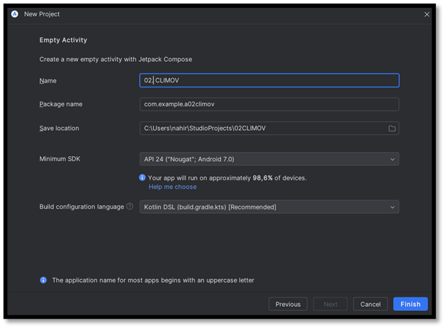
APLICACIÓN CLIENTE MÓVIL
CREACIÓN DEL PROYECTO
ESTRUCTURA DE PROYECTO
APLICACIÓN SERVIDOR
  CREACIÓN DEL PROYECTO SERVIDOR
  MODELO MVC
  PRUEBA UNITARIAS
  EJECUCIÓN DE LA APLICACIÓN
APLICACIÓN CLIENTE CONSOLA
  CREACIÓN DEL CLIENTE
  MODELO MVC
  PRUEBAS UNITARIAS
  EJECUCIÓN DE LA APLICACIÓN
APLICACIÓN CLIENTE ESCRITORIO
  CREACIÓN DEL CLIENTE
  MODELO MVC
  PRUEBAS UNITARIAS
  EJECUCIÓN DE LA APLICACIÓN
APLICACIÓN CLIENTE MÓVIL
  CREACIÓN DEL CLIENTE
  MODELO MVC
  PRUEBAS UNITARIAS
  EJECUCIÓN DE LA APLICACIÓN
APLICACIÓN CLIENTE WEB
  CREACIÓN DEL CLIENTE
  MODELO MVC
  PRUEBAS UNITARIAS
  EJECUCIÓN DE LA APLICACIÓN
CONCLUSIONES
RECOMENDACIONES
ESTRUCTURA DE PROYECTO
APLICACIÓN SERVIDOR
  CREACIÓN DEL PROYECTO SERVIDOR
  MODELO MVC
  PRUEBA UNITARIAS
  EJECUCIÓN DE LA APLICACIÓN
APLICACIÓN CLIENTE CONSOLA
  CREACIÓN DEL CLIENTE
  MODELO MVC
  PRUEBAS UNITARIAS
  EJECUCIÓN DE LA APLICACIÓN
APLICACIÓN CLIENTE ESCRITORIO
  CREACIÓN DEL CLIENTE
  MODELO MVC
  PRUEBAS UNITARIAS
  EJECUCIÓN DE LA APLICACIÓN
APLICACIÓN CLIENTE MÓVIL
  CREACIÓN DEL CLIENTE
  MODELO MVC
  PRUEBAS UNITARIAS
  EJECUCIÓN DE LA APLICACIÓN
APLICACIÓN CLIENTE WEB
  CREACIÓN DEL CLIENTE
  MODELO MVC
  PRUEBAS UNITARIAS
  EJECUCIÓN DE LA APLICACIÓN
CONCLUSIONES
RECOMENDACIONES
ESTRUCTURA DE PROYECTO
DIAGRAMAS
CREACIÓN BASE DE DATOS
APLICACIÓN SERVIDOR
  CREACIÓN PROYECTO
  CONEXIÓN BDD
  ESTRUCTURA DEL PROYECTO
  CREACIÓN DE CLASES
  PRUEBAS
APLICACIÓN CONSOLA
  CREACIÓN PROYECTO
  ESTRUCTURA DEL PROYECTO
  CREACIÓN DE CLASES
  PRUEBAS
APLICACIÓN ESCRITORIO
  CREACIÓN PROYECTO
  ESTRUCTURA DEL PROYECTO
  CREACIÓN DE CLASES
  PRUEBAS
APLICACIÓN WEB
  CREACIÓN PROYECTO
  ESTRUCTURA DEL PROYECTO
  CREACIÓN DE CLASES
  PRUEBAS
APLICACIÓN MÓVIL
  CREACIÓN PROYECTO
  ESTRUCTURA DEL PROYECTO
  CREACIÓN DE CLASES
  PRUEBAS
CONCLUSIONES
RECOMENDACIONES
Este se aloja en la carpeta 02. CLIESC. Se crea como ‘Kotlin’ en Android Studio
15

Slide 68
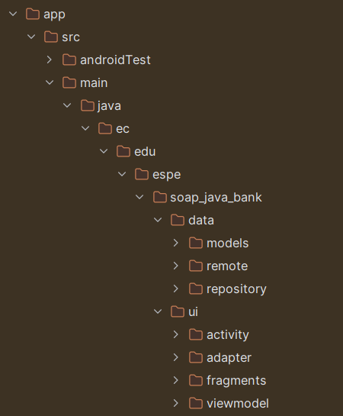
APLICACIÓN CLIENTE MÓVIL
ESTRUCTURA DEL PROYECTO
ESTRUCTURA DE PROYECTO
APLICACIÓN SERVIDOR
  CREACIÓN DEL PROYECTO SERVIDOR
  MODELO MVC
  PRUEBA UNITARIAS
  EJECUCIÓN DE LA APLICACIÓN
APLICACIÓN CLIENTE CONSOLA
  CREACIÓN DEL CLIENTE
  MODELO MVC
  PRUEBAS UNITARIAS
  EJECUCIÓN DE LA APLICACIÓN
APLICACIÓN CLIENTE ESCRITORIO
  CREACIÓN DEL CLIENTE
  MODELO MVC
  PRUEBAS UNITARIAS
  EJECUCIÓN DE LA APLICACIÓN
APLICACIÓN CLIENTE MÓVIL
  CREACIÓN DEL CLIENTE
  MODELO MVC
  PRUEBAS UNITARIAS
  EJECUCIÓN DE LA APLICACIÓN
APLICACIÓN CLIENTE WEB
  CREACIÓN DEL CLIENTE
  MODELO MVC
  PRUEBAS UNITARIAS
  EJECUCIÓN DE LA APLICACIÓN
CONCLUSIONES
RECOMENDACIONES
ESTRUCTURA DE PROYECTO
APLICACIÓN SERVIDOR
  CREACIÓN DEL PROYECTO SERVIDOR
  MODELO MVC
  PRUEBA UNITARIAS
  EJECUCIÓN DE LA APLICACIÓN
APLICACIÓN CLIENTE CONSOLA
  CREACIÓN DEL CLIENTE
  MODELO MVC
  PRUEBAS UNITARIAS
  EJECUCIÓN DE LA APLICACIÓN
APLICACIÓN CLIENTE ESCRITORIO
  CREACIÓN DEL CLIENTE
  MODELO MVC
  PRUEBAS UNITARIAS
  EJECUCIÓN DE LA APLICACIÓN
APLICACIÓN CLIENTE MÓVIL
  CREACIÓN DEL CLIENTE
  MODELO MVC
  PRUEBAS UNITARIAS
  EJECUCIÓN DE LA APLICACIÓN
APLICACIÓN CLIENTE WEB
  CREACIÓN DEL CLIENTE
  MODELO MVC
  PRUEBAS UNITARIAS
  EJECUCIÓN DE LA APLICACIÓN
CONCLUSIONES
RECOMENDACIONES
ESTRUCTURA DE PROYECTO
DIAGRAMAS
CREACIÓN BASE DE DATOS
APLICACIÓN SERVIDOR BANQUITO
  CREACIÓN PROYECTO
  CONEXIÓN BDD
  ESTRUCTURA DEL PROYECTO
  CREACIÓN DE CLASES
  PRUEBAS
APLICACIÓN SERVIDOR COMERCIALIZADORA
  CREACIÓN PROYECTO
  CONEXIÓN BDD
  ESTRUCTURA DEL PROYECTO
  CREACIÓN DE CLASES
  PRUEBAS
APLICACIÓN CONSOLA
  CREACIÓN PROYECTO
  ESTRUCTURA DEL PROYECTO
  CREACIÓN DE CLASES
  PRUEBAS
APLICACIÓN ESCRITORIO
  CREACIÓN PROYECTO
  ESTRUCTURA DEL PROYECTO
  CREACIÓN DE CLASES
  PRUEBAS
APLICACIÓN WEB
  CREACIÓN PROYECTO
  ESTRUCTURA DEL PROYECTO
  CREACIÓN DE CLASES
  PRUEBAS
APLICACIÓN MÓVIL
  CREACIÓN PROYECTO
  ESTRUCTURA DEL PROYECTO
  CREACIÓN DE CLASES
  PRUEBAS
CONCLUSIONES
RECOMENDACIONES
ESTRUCTURA DE PROYECTO
APLICACIÓN SERVIDOR
  CREACIÓN DEL PROYECTO SERVIDOR
  MODELO MVC
  PRUEBA UNITARIAS
  EJECUCIÓN DE LA APLICACIÓN
APLICACIÓN CLIENTE CONSOLA
  CREACIÓN DEL CLIENTE
  MODELO MVC
  PRUEBAS UNITARIAS
  EJECUCIÓN DE LA APLICACIÓN
APLICACIÓN CLIENTE ESCRITORIO
  CREACIÓN DEL CLIENTE
  MODELO MVC
  PRUEBAS UNITARIAS
  EJECUCIÓN DE LA APLICACIÓN
APLICACIÓN CLIENTE MÓVIL
  CREACIÓN DEL CLIENTE
  MODELO MVC
  PRUEBAS UNITARIAS
  EJECUCIÓN DE LA APLICACIÓN
APLICACIÓN CLIENTE WEB
  CREACIÓN DEL CLIENTE
  MODELO MVC
  PRUEBAS UNITARIAS
  EJECUCIÓN DE LA APLICACIÓN
CONCLUSIONES
RECOMENDACIONES
ESTRUCTURA DE PROYECTO
APLICACIÓN SERVIDOR
  CREACIÓN DEL PROYECTO SERVIDOR
  MODELO MVC
  PRUEBA UNITARIAS
  EJECUCIÓN DE LA APLICACIÓN
APLICACIÓN CLIENTE CONSOLA
  CREACIÓN DEL CLIENTE
  MODELO MVC
  PRUEBAS UNITARIAS
  EJECUCIÓN DE LA APLICACIÓN
APLICACIÓN CLIENTE ESCRITORIO
  CREACIÓN DEL CLIENTE
  MODELO MVC
  PRUEBAS UNITARIAS
  EJECUCIÓN DE LA APLICACIÓN
APLICACIÓN CLIENTE MÓVIL
  CREACIÓN DEL CLIENTE
  MODELO MVC
  PRUEBAS UNITARIAS
  EJECUCIÓN DE LA APLICACIÓN
APLICACIÓN CLIENTE WEB
  CREACIÓN DEL CLIENTE
  MODELO MVC
  PRUEBAS UNITARIAS
  EJECUCIÓN DE LA APLICACIÓN
CONCLUSIONES
RECOMENDACIONES
ESTRUCTURA DE PROYECTO
DIAGRAMAS
CREACIÓN BASE DE DATOS
APLICACIÓN SERVIDOR
  CREACIÓN PROYECTO
  CONEXIÓN BDD
  ESTRUCTURA DEL PROYECTO
  CREACIÓN DE CLASES
  PRUEBAS
APLICACIÓN CONSOLA
  CREACIÓN PROYECTO
  ESTRUCTURA DEL PROYECTO
  CREACIÓN DE CLASES
  PRUEBAS
APLICACIÓN ESCRITORIO
  CREACIÓN PROYECTO
  ESTRUCTURA DEL PROYECTO
  CREACIÓN DE CLASES
  PRUEBAS
APLICACIÓN WEB
  CREACIÓN PROYECTO
  ESTRUCTURA DEL PROYECTO
  CREACIÓN DE CLASES
  PRUEBAS
APLICACIÓN MÓVIL
  CREACIÓN PROYECTO
  ESTRUCTURA DEL PROYECTO
  CREACIÓN DE CLASES
  PRUEBAS
CONCLUSIONES
RECOMENDACIONES
Se crean los paquetes necesarios dentro de app siguiendo el patrón MVC
15

Slide 69
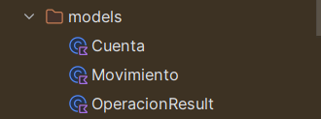

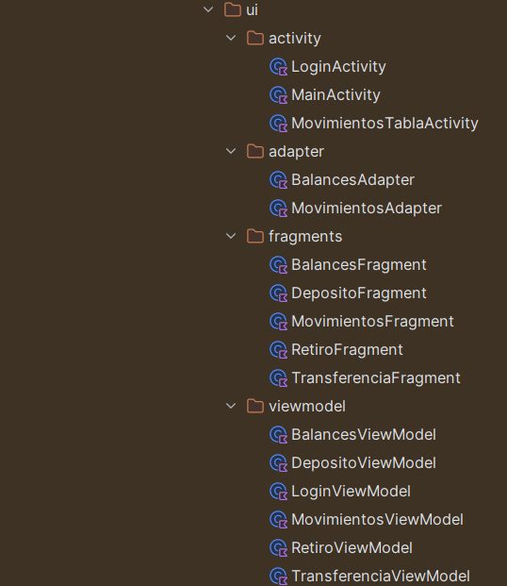
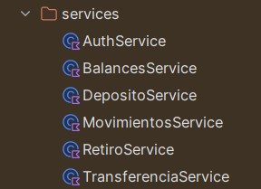
APLICACIÓN CLIENTE MÓVIL
CREACIÓN DE CLASES
ESTRUCTURA DE PROYECTO
DIAGRAMAS
CREACIÓN BASE DE DATOS
APLICACIÓN SERVIDOR BANQUITO
  CREACIÓN PROYECTO
  CONEXIÓN BDD
  ESTRUCTURA DEL PROYECTO
  CREACIÓN DE CLASES
  PRUEBAS
APLICACIÓN SERVIDOR COMERCIALIZADORA
  CREACIÓN PROYECTO
  CONEXIÓN BDD
  ESTRUCTURA DEL PROYECTO
  CREACIÓN DE CLASES
  PRUEBAS
APLICACIÓN CONSOLA
  CREACIÓN PROYECTO
  ESTRUCTURA DEL PROYECTO
  CREACIÓN DE CLASES
  PRUEBAS
APLICACIÓN ESCRITORIO
  CREACIÓN PROYECTO
  ESTRUCTURA DEL PROYECTO
  CREACIÓN DE CLASES
  PRUEBAS
APLICACIÓN WEB
  CREACIÓN PROYECTO
  ESTRUCTURA DEL PROYECTO
  CREACIÓN DE CLASES
  PRUEBAS
APLICACIÓN MÓVIL
  CREACIÓN PROYECTO
  ESTRUCTURA DEL PROYECTO
  CREACIÓN DE CLASES
  PRUEBAS
CONCLUSIONES
RECOMENDACIONES
ESTRUCTURA DE PROYECTO
APLICACIÓN SERVIDOR
  CREACIÓN DEL PROYECTO SERVIDOR
  MODELO MVC
  PRUEBA UNITARIAS
  EJECUCIÓN DE LA APLICACIÓN
APLICACIÓN CLIENTE CONSOLA
  CREACIÓN DEL CLIENTE
  MODELO MVC
  PRUEBAS UNITARIAS
  EJECUCIÓN DE LA APLICACIÓN
APLICACIÓN CLIENTE ESCRITORIO
  CREACIÓN DEL CLIENTE
  MODELO MVC
  PRUEBAS UNITARIAS
  EJECUCIÓN DE LA APLICACIÓN
APLICACIÓN CLIENTE MÓVIL
  CREACIÓN DEL CLIENTE
  MODELO MVC
  PRUEBAS UNITARIAS
  EJECUCIÓN DE LA APLICACIÓN
APLICACIÓN CLIENTE WEB
  CREACIÓN DEL CLIENTE
  MODELO MVC
  PRUEBAS UNITARIAS
  EJECUCIÓN DE LA APLICACIÓN
CONCLUSIONES
RECOMENDACIONES
ESTRUCTURA DE PROYECTO
APLICACIÓN SERVIDOR
  CREACIÓN DEL PROYECTO SERVIDOR
  MODELO MVC
  PRUEBA UNITARIAS
  EJECUCIÓN DE LA APLICACIÓN
APLICACIÓN CLIENTE CONSOLA
  CREACIÓN DEL CLIENTE
  MODELO MVC
  PRUEBAS UNITARIAS
  EJECUCIÓN DE LA APLICACIÓN
APLICACIÓN CLIENTE ESCRITORIO
  CREACIÓN DEL CLIENTE
  MODELO MVC
  PRUEBAS UNITARIAS
  EJECUCIÓN DE LA APLICACIÓN
APLICACIÓN CLIENTE MÓVIL
  CREACIÓN DEL CLIENTE
  MODELO MVC
  PRUEBAS UNITARIAS
  EJECUCIÓN DE LA APLICACIÓN
APLICACIÓN CLIENTE WEB
  CREACIÓN DEL CLIENTE
  MODELO MVC
  PRUEBAS UNITARIAS
  EJECUCIÓN DE LA APLICACIÓN
CONCLUSIONES
RECOMENDACIONES
ESTRUCTURA DE PROYECTO
DIAGRAMAS
CREACIÓN BASE DE DATOS
APLICACIÓN SERVIDOR
  CREACIÓN PROYECTO
  CONEXIÓN BDD
  ESTRUCTURA DEL PROYECTO
  CREACIÓN DE CLASES
  PRUEBAS
APLICACIÓN CONSOLA
  CREACIÓN PROYECTO
  ESTRUCTURA DEL PROYECTO
  CREACIÓN DE CLASES
  PRUEBAS
APLICACIÓN ESCRITORIO
  CREACIÓN PROYECTO
  ESTRUCTURA DEL PROYECTO
  CREACIÓN DE CLASES
  PRUEBAS
APLICACIÓN WEB
  CREACIÓN PROYECTO
  ESTRUCTURA DEL PROYECTO
  CREACIÓN DE CLASES
  PRUEBAS
APLICACIÓN MÓVIL
  CREACIÓN PROYECTO
  ESTRUCTURA DEL PROYECTO
  CREACIÓN DE CLASES
  PRUEBAS
CONCLUSIONES
RECOMENDACIONES
Se crean las clases dentro de los paquetes models, services, repository y ui
9

Slide 70
APLICACIÓN CLIENTE MÓVIL
EJECUCIÓN DEL CLIENTE MÓVIL
ESTRUCTURA DE PROYECTO
DIAGRAMAS
CREACIÓN BASE DE DATOS
APLICACIÓN SERVIDOR BANQUITO
  CREACIÓN PROYECTO
  CONEXIÓN BDD
  ESTRUCTURA DEL PROYECTO
  CREACIÓN DE CLASES
  PRUEBAS
APLICACIÓN SERVIDOR COMERCIALIZADORA
  CREACIÓN PROYECTO
  CONEXIÓN BDD
  ESTRUCTURA DEL PROYECTO
  CREACIÓN DE CLASES
  PRUEBAS
APLICACIÓN CONSOLA
  CREACIÓN PROYECTO
  ESTRUCTURA DEL PROYECTO
  CREACIÓN DE CLASES
  PRUEBAS
APLICACIÓN ESCRITORIO
  CREACIÓN PROYECTO
  ESTRUCTURA DEL PROYECTO
  CREACIÓN DE CLASES
  PRUEBAS
APLICACIÓN WEB
  CREACIÓN PROYECTO
  ESTRUCTURA DEL PROYECTO
  CREACIÓN DE CLASES
  PRUEBAS
APLICACIÓN MÓVIL
  CREACIÓN PROYECTO
  ESTRUCTURA DEL PROYECTO
  CREACIÓN DE CLASES
  PRUEBAS
CONCLUSIONES
RECOMENDACIONES
ESTRUCTURA DE PROYECTO
APLICACIÓN SERVIDOR
  CREACIÓN DEL PROYECTO SERVIDOR
  MODELO MVC
  PRUEBA UNITARIAS
  EJECUCIÓN DE LA APLICACIÓN
APLICACIÓN CLIENTE CONSOLA
  CREACIÓN DEL CLIENTE
  MODELO MVC
  PRUEBAS UNITARIAS
  EJECUCIÓN DE LA APLICACIÓN
APLICACIÓN CLIENTE ESCRITORIO
  CREACIÓN DEL CLIENTE
  MODELO MVC
  PRUEBAS UNITARIAS
  EJECUCIÓN DE LA APLICACIÓN
APLICACIÓN CLIENTE MÓVIL
  CREACIÓN DEL CLIENTE
  MODELO MVC
  PRUEBAS UNITARIAS
  EJECUCIÓN DE LA APLICACIÓN
APLICACIÓN CLIENTE WEB
  CREACIÓN DEL CLIENTE
  MODELO MVC
  PRUEBAS UNITARIAS
  EJECUCIÓN DE LA APLICACIÓN
CONCLUSIONES
RECOMENDACIONES
ESTRUCTURA DE PROYECTO
APLICACIÓN SERVIDOR
  CREACIÓN DEL PROYECTO SERVIDOR
  MODELO MVC
  PRUEBA UNITARIAS
  EJECUCIÓN DE LA APLICACIÓN
APLICACIÓN CLIENTE CONSOLA
  CREACIÓN DEL CLIENTE
  MODELO MVC
  PRUEBAS UNITARIAS
  EJECUCIÓN DE LA APLICACIÓN
APLICACIÓN CLIENTE ESCRITORIO
  CREACIÓN DEL CLIENTE
  MODELO MVC
  PRUEBAS UNITARIAS
  EJECUCIÓN DE LA APLICACIÓN
APLICACIÓN CLIENTE MÓVIL
  CREACIÓN DEL CLIENTE
  MODELO MVC
  PRUEBAS UNITARIAS
  EJECUCIÓN DE LA APLICACIÓN
APLICACIÓN CLIENTE WEB
  CREACIÓN DEL CLIENTE
  MODELO MVC
  PRUEBAS UNITARIAS
  EJECUCIÓN DE LA APLICACIÓN
CONCLUSIONES
RECOMENDACIONES
ESTRUCTURA DE PROYECTO
DIAGRAMAS
CREACIÓN BASE DE DATOS
APLICACIÓN SERVIDOR
  CREACIÓN PROYECTO
  CONEXIÓN BDD
  ESTRUCTURA DEL PROYECTO
  CREACIÓN DE CLASES
  PRUEBAS
APLICACIÓN CONSOLA
  CREACIÓN PROYECTO
  ESTRUCTURA DEL PROYECTO
  CREACIÓN DE CLASES
  PRUEBAS
APLICACIÓN ESCRITORIO
  CREACIÓN PROYECTO
  ESTRUCTURA DEL PROYECTO
  CREACIÓN DE CLASES
  PRUEBAS
APLICACIÓN WEB
  CREACIÓN PROYECTO
  ESTRUCTURA DEL PROYECTO
  CREACIÓN DE CLASES
  PRUEBAS
APLICACIÓN MÓVIL
  CREACIÓN PROYECTO
  ESTRUCTURA DEL PROYECTO
  CREACIÓN DE CLASES
  PRUEBAS
CONCLUSIONES
RECOMENDACIONES
Login
9

Slide 71
APLICACIÓN CLIENTE MÓVIL
EJECUCIÓN DEL CLIENTE MÓVIL
ESTRUCTURA DE PROYECTO
DIAGRAMAS
CREACIÓN BASE DE DATOS
APLICACIÓN SERVIDOR BANQUITO
  CREACIÓN PROYECTO
  CONEXIÓN BDD
  ESTRUCTURA DEL PROYECTO
  CREACIÓN DE CLASES
  PRUEBAS
APLICACIÓN SERVIDOR COMERCIALIZADORA
  CREACIÓN PROYECTO
  CONEXIÓN BDD
  ESTRUCTURA DEL PROYECTO
  CREACIÓN DE CLASES
  PRUEBAS
APLICACIÓN CONSOLA
  CREACIÓN PROYECTO
  ESTRUCTURA DEL PROYECTO
  CREACIÓN DE CLASES
  PRUEBAS
APLICACIÓN ESCRITORIO
  CREACIÓN PROYECTO
  ESTRUCTURA DEL PROYECTO
  CREACIÓN DE CLASES
  PRUEBAS
APLICACIÓN WEB
  CREACIÓN PROYECTO
  ESTRUCTURA DEL PROYECTO
  CREACIÓN DE CLASES
  PRUEBAS
APLICACIÓN MÓVIL
  CREACIÓN PROYECTO
  ESTRUCTURA DEL PROYECTO
  CREACIÓN DE CLASES
  PRUEBAS
CONCLUSIONES
RECOMENDACIONES
ESTRUCTURA DE PROYECTO
DIAGRAMAS
CREACIÓN BASE DE DATOS
APLICACIÓN SERVIDOR BANQUITO
  CREACIÓN PROYECTO
  CONEXIÓN BDD
  ESTRUCTURA DEL PROYECTO
  CREACIÓN DE CLASES
  PRUEBAS
APLICACIÓN SERVIDOR COMERCIALIZADORA
  CREACIÓN PROYECTO
  CONEXIÓN BDD
  ESTRUCTURA DEL PROYECTO
  CREACIÓN DE CLASES
  PRUEBAS
APLICACIÓN CONSOLA
  CREACIÓN PROYECTO
  ESTRUCTURA DEL PROYECTO
  CREACIÓN DE CLASES
  PRUEBAS
APLICACIÓN ESCRITORIO
  CREACIÓN PROYECTO
  ESTRUCTURA DEL PROYECTO
  CREACIÓN DE CLASES
  PRUEBAS
APLICACIÓN WEB
  CREACIÓN PROYECTO
  ESTRUCTURA DEL PROYECTO
  CREACIÓN DE CLASES
  PRUEBAS
APLICACIÓN MÓVIL
  CREACIÓN PROYECTO
  ESTRUCTURA DEL PROYECTO
  CREACIÓN DE CLASES
  PRUEBAS
CONCLUSIONES
RECOMENDACIONES
ESTRUCTURA DE PROYECTO
APLICACIÓN SERVIDOR
  CREACIÓN DEL PROYECTO SERVIDOR
  MODELO MVC
  PRUEBA UNITARIAS
  EJECUCIÓN DE LA APLICACIÓN
APLICACIÓN CLIENTE CONSOLA
  CREACIÓN DEL CLIENTE
  MODELO MVC
  PRUEBAS UNITARIAS
  EJECUCIÓN DE LA APLICACIÓN
APLICACIÓN CLIENTE ESCRITORIO
  CREACIÓN DEL CLIENTE
  MODELO MVC
  PRUEBAS UNITARIAS
  EJECUCIÓN DE LA APLICACIÓN
APLICACIÓN CLIENTE MÓVIL
  CREACIÓN DEL CLIENTE
  MODELO MVC
  PRUEBAS UNITARIAS
  EJECUCIÓN DE LA APLICACIÓN
APLICACIÓN CLIENTE WEB
  CREACIÓN DEL CLIENTE
  MODELO MVC
  PRUEBAS UNITARIAS
  EJECUCIÓN DE LA APLICACIÓN
CONCLUSIONES
RECOMENDACIONES
ESTRUCTURA DE PROYECTO
APLICACIÓN SERVIDOR
  CREACIÓN DEL PROYECTO SERVIDOR
  MODELO MVC
  PRUEBA UNITARIAS
  EJECUCIÓN DE LA APLICACIÓN
APLICACIÓN CLIENTE CONSOLA
  CREACIÓN DEL CLIENTE
  MODELO MVC
  PRUEBAS UNITARIAS
  EJECUCIÓN DE LA APLICACIÓN
APLICACIÓN CLIENTE ESCRITORIO
  CREACIÓN DEL CLIENTE
  MODELO MVC
  PRUEBAS UNITARIAS
  EJECUCIÓN DE LA APLICACIÓN
APLICACIÓN CLIENTE MÓVIL
  CREACIÓN DEL CLIENTE
  MODELO MVC
  PRUEBAS UNITARIAS
  EJECUCIÓN DE LA APLICACIÓN
APLICACIÓN CLIENTE WEB
  CREACIÓN DEL CLIENTE
  MODELO MVC
  PRUEBAS UNITARIAS
  EJECUCIÓN DE LA APLICACIÓN
CONCLUSIONES
RECOMENDACIONES
ESTRUCTURA DE PROYECTO
DIAGRAMAS
CREACIÓN BASE DE DATOS
APLICACIÓN SERVIDOR
  CREACIÓN PROYECTO
  CONEXIÓN BDD
  ESTRUCTURA DEL PROYECTO
  CREACIÓN DE CLASES
  PRUEBAS
APLICACIÓN CONSOLA
  CREACIÓN PROYECTO
  ESTRUCTURA DEL PROYECTO
  CREACIÓN DE CLASES
  PRUEBAS
APLICACIÓN ESCRITORIO
  CREACIÓN PROYECTO
  ESTRUCTURA DEL PROYECTO
  CREACIÓN DE CLASES
  PRUEBAS
APLICACIÓN WEB
  CREACIÓN PROYECTO
  ESTRUCTURA DEL PROYECTO
  CREACIÓN DE CLASES
  PRUEBAS
APLICACIÓN MÓVIL
  CREACIÓN PROYECTO
  ESTRUCTURA DEL PROYECTO
  CREACIÓN DE CLASES
  PRUEBAS
CONCLUSIONES
RECOMENDACIONES
Depósito
9

Slide 72
APLICACIÓN CLIENTE MÓVIL
EJECUCIÓN DEL CLIENTE MÓVIL
ESTRUCTURA DE PROYECTO
DIAGRAMAS
CREACIÓN BASE DE DATOS
APLICACIÓN SERVIDOR BANQUITO
  CREACIÓN PROYECTO
  CONEXIÓN BDD
  ESTRUCTURA DEL PROYECTO
  CREACIÓN DE CLASES
  PRUEBAS
APLICACIÓN SERVIDOR COMERCIALIZADORA
  CREACIÓN PROYECTO
  CONEXIÓN BDD
  ESTRUCTURA DEL PROYECTO
  CREACIÓN DE CLASES
  PRUEBAS
APLICACIÓN CONSOLA
  CREACIÓN PROYECTO
  ESTRUCTURA DEL PROYECTO
  CREACIÓN DE CLASES
  PRUEBAS
APLICACIÓN ESCRITORIO
  CREACIÓN PROYECTO
  ESTRUCTURA DEL PROYECTO
  CREACIÓN DE CLASES
  PRUEBAS
APLICACIÓN WEB
  CREACIÓN PROYECTO
  ESTRUCTURA DEL PROYECTO
  CREACIÓN DE CLASES
  PRUEBAS
APLICACIÓN MÓVIL
  CREACIÓN PROYECTO
  ESTRUCTURA DEL PROYECTO
  CREACIÓN DE CLASES
  PRUEBAS
CONCLUSIONES
RECOMENDACIONES
ESTRUCTURA DE PROYECTO
DIAGRAMAS
CREACIÓN BASE DE DATOS
APLICACIÓN SERVIDOR BANQUITO
  CREACIÓN PROYECTO
  CONEXIÓN BDD
  ESTRUCTURA DEL PROYECTO
  CREACIÓN DE CLASES
  PRUEBAS
APLICACIÓN SERVIDOR COMERCIALIZADORA
  CREACIÓN PROYECTO
  CONEXIÓN BDD
  ESTRUCTURA DEL PROYECTO
  CREACIÓN DE CLASES
  PRUEBAS
APLICACIÓN CONSOLA
  CREACIÓN PROYECTO
  ESTRUCTURA DEL PROYECTO
  CREACIÓN DE CLASES
  PRUEBAS
APLICACIÓN ESCRITORIO
  CREACIÓN PROYECTO
  ESTRUCTURA DEL PROYECTO
  CREACIÓN DE CLASES
  PRUEBAS
APLICACIÓN WEB
  CREACIÓN PROYECTO
  ESTRUCTURA DEL PROYECTO
  CREACIÓN DE CLASES
  PRUEBAS
APLICACIÓN MÓVIL
  CREACIÓN PROYECTO
  ESTRUCTURA DEL PROYECTO
  CREACIÓN DE CLASES
  PRUEBAS
CONCLUSIONES
RECOMENDACIONES
ESTRUCTURA DE PROYECTO
APLICACIÓN SERVIDOR
  CREACIÓN DEL PROYECTO SERVIDOR
  MODELO MVC
  PRUEBA UNITARIAS
  EJECUCIÓN DE LA APLICACIÓN
APLICACIÓN CLIENTE CONSOLA
  CREACIÓN DEL CLIENTE
  MODELO MVC
  PRUEBAS UNITARIAS
  EJECUCIÓN DE LA APLICACIÓN
APLICACIÓN CLIENTE ESCRITORIO
  CREACIÓN DEL CLIENTE
  MODELO MVC
  PRUEBAS UNITARIAS
  EJECUCIÓN DE LA APLICACIÓN
APLICACIÓN CLIENTE MÓVIL
  CREACIÓN DEL CLIENTE
  MODELO MVC
  PRUEBAS UNITARIAS
  EJECUCIÓN DE LA APLICACIÓN
APLICACIÓN CLIENTE WEB
  CREACIÓN DEL CLIENTE
  MODELO MVC
  PRUEBAS UNITARIAS
  EJECUCIÓN DE LA APLICACIÓN
CONCLUSIONES
RECOMENDACIONES
ESTRUCTURA DE PROYECTO
APLICACIÓN SERVIDOR
  CREACIÓN DEL PROYECTO SERVIDOR
  MODELO MVC
  PRUEBA UNITARIAS
  EJECUCIÓN DE LA APLICACIÓN
APLICACIÓN CLIENTE CONSOLA
  CREACIÓN DEL CLIENTE
  MODELO MVC
  PRUEBAS UNITARIAS
  EJECUCIÓN DE LA APLICACIÓN
APLICACIÓN CLIENTE ESCRITORIO
  CREACIÓN DEL CLIENTE
  MODELO MVC
  PRUEBAS UNITARIAS
  EJECUCIÓN DE LA APLICACIÓN
APLICACIÓN CLIENTE MÓVIL
  CREACIÓN DEL CLIENTE
  MODELO MVC
  PRUEBAS UNITARIAS
  EJECUCIÓN DE LA APLICACIÓN
APLICACIÓN CLIENTE WEB
  CREACIÓN DEL CLIENTE
  MODELO MVC
  PRUEBAS UNITARIAS
  EJECUCIÓN DE LA APLICACIÓN
CONCLUSIONES
RECOMENDACIONES
ESTRUCTURA DE PROYECTO
DIAGRAMAS
CREACIÓN BASE DE DATOS
APLICACIÓN SERVIDOR
  CREACIÓN PROYECTO
  CONEXIÓN BDD
  ESTRUCTURA DEL PROYECTO
  CREACIÓN DE CLASES
  PRUEBAS
APLICACIÓN CONSOLA
  CREACIÓN PROYECTO
  ESTRUCTURA DEL PROYECTO
  CREACIÓN DE CLASES
  PRUEBAS
APLICACIÓN ESCRITORIO
  CREACIÓN PROYECTO
  ESTRUCTURA DEL PROYECTO
  CREACIÓN DE CLASES
  PRUEBAS
APLICACIÓN WEB
  CREACIÓN PROYECTO
  ESTRUCTURA DEL PROYECTO
  CREACIÓN DE CLASES
  PRUEBAS
APLICACIÓN MÓVIL
  CREACIÓN PROYECTO
  ESTRUCTURA DEL PROYECTO
  CREACIÓN DE CLASES
  PRUEBAS
CONCLUSIONES
RECOMENDACIONES
Retiro
9

Slide 73
APLICACIÓN CLIENTE MÓVIL
EJECUCIÓN DEL CLIENTE MÓVIL
ESTRUCTURA DE PROYECTO
DIAGRAMAS
CREACIÓN BASE DE DATOS
APLICACIÓN SERVIDOR BANQUITO
  CREACIÓN PROYECTO
  CONEXIÓN BDD
  ESTRUCTURA DEL PROYECTO
  CREACIÓN DE CLASES
  PRUEBAS
APLICACIÓN SERVIDOR COMERCIALIZADORA
  CREACIÓN PROYECTO
  CONEXIÓN BDD
  ESTRUCTURA DEL PROYECTO
  CREACIÓN DE CLASES
  PRUEBAS
APLICACIÓN CONSOLA
  CREACIÓN PROYECTO
  ESTRUCTURA DEL PROYECTO
  CREACIÓN DE CLASES
  PRUEBAS
APLICACIÓN ESCRITORIO
  CREACIÓN PROYECTO
  ESTRUCTURA DEL PROYECTO
  CREACIÓN DE CLASES
  PRUEBAS
APLICACIÓN WEB
  CREACIÓN PROYECTO
  ESTRUCTURA DEL PROYECTO
  CREACIÓN DE CLASES
  PRUEBAS
APLICACIÓN MÓVIL
  CREACIÓN PROYECTO
  ESTRUCTURA DEL PROYECTO
  CREACIÓN DE CLASES
  PRUEBAS
CONCLUSIONES
RECOMENDACIONES
ESTRUCTURA DE PROYECTO
DIAGRAMAS
CREACIÓN BASE DE DATOS
APLICACIÓN SERVIDOR BANQUITO
  CREACIÓN PROYECTO
  CONEXIÓN BDD
  ESTRUCTURA DEL PROYECTO
  CREACIÓN DE CLASES
  PRUEBAS
APLICACIÓN SERVIDOR COMERCIALIZADORA
  CREACIÓN PROYECTO
  CONEXIÓN BDD
  ESTRUCTURA DEL PROYECTO
  CREACIÓN DE CLASES
  PRUEBAS
APLICACIÓN CONSOLA
  CREACIÓN PROYECTO
  ESTRUCTURA DEL PROYECTO
  CREACIÓN DE CLASES
  PRUEBAS
APLICACIÓN ESCRITORIO
  CREACIÓN PROYECTO
  ESTRUCTURA DEL PROYECTO
  CREACIÓN DE CLASES
  PRUEBAS
APLICACIÓN WEB
  CREACIÓN PROYECTO
  ESTRUCTURA DEL PROYECTO
  CREACIÓN DE CLASES
  PRUEBAS
APLICACIÓN MÓVIL
  CREACIÓN PROYECTO
  ESTRUCTURA DEL PROYECTO
  CREACIÓN DE CLASES
  PRUEBAS
CONCLUSIONES
RECOMENDACIONES
ESTRUCTURA DE PROYECTO
APLICACIÓN SERVIDOR
  CREACIÓN DEL PROYECTO SERVIDOR
  MODELO MVC
  PRUEBA UNITARIAS
  EJECUCIÓN DE LA APLICACIÓN
APLICACIÓN CLIENTE CONSOLA
  CREACIÓN DEL CLIENTE
  MODELO MVC
  PRUEBAS UNITARIAS
  EJECUCIÓN DE LA APLICACIÓN
APLICACIÓN CLIENTE ESCRITORIO
  CREACIÓN DEL CLIENTE
  MODELO MVC
  PRUEBAS UNITARIAS
  EJECUCIÓN DE LA APLICACIÓN
APLICACIÓN CLIENTE MÓVIL
  CREACIÓN DEL CLIENTE
  MODELO MVC
  PRUEBAS UNITARIAS
  EJECUCIÓN DE LA APLICACIÓN
APLICACIÓN CLIENTE WEB
  CREACIÓN DEL CLIENTE
  MODELO MVC
  PRUEBAS UNITARIAS
  EJECUCIÓN DE LA APLICACIÓN
CONCLUSIONES
RECOMENDACIONES
ESTRUCTURA DE PROYECTO
APLICACIÓN SERVIDOR
  CREACIÓN DEL PROYECTO SERVIDOR
  MODELO MVC
  PRUEBA UNITARIAS
  EJECUCIÓN DE LA APLICACIÓN
APLICACIÓN CLIENTE CONSOLA
  CREACIÓN DEL CLIENTE
  MODELO MVC
  PRUEBAS UNITARIAS
  EJECUCIÓN DE LA APLICACIÓN
APLICACIÓN CLIENTE ESCRITORIO
  CREACIÓN DEL CLIENTE
  MODELO MVC
  PRUEBAS UNITARIAS
  EJECUCIÓN DE LA APLICACIÓN
APLICACIÓN CLIENTE MÓVIL
  CREACIÓN DEL CLIENTE
  MODELO MVC
  PRUEBAS UNITARIAS
  EJECUCIÓN DE LA APLICACIÓN
APLICACIÓN CLIENTE WEB
  CREACIÓN DEL CLIENTE
  MODELO MVC
  PRUEBAS UNITARIAS
  EJECUCIÓN DE LA APLICACIÓN
CONCLUSIONES
RECOMENDACIONES
ESTRUCTURA DE PROYECTO
DIAGRAMAS
CREACIÓN BASE DE DATOS
APLICACIÓN SERVIDOR
  CREACIÓN PROYECTO
  CONEXIÓN BDD
  ESTRUCTURA DEL PROYECTO
  CREACIÓN DE CLASES
  PRUEBAS
APLICACIÓN CONSOLA
  CREACIÓN PROYECTO
  ESTRUCTURA DEL PROYECTO
  CREACIÓN DE CLASES
  PRUEBAS
APLICACIÓN ESCRITORIO
  CREACIÓN PROYECTO
  ESTRUCTURA DEL PROYECTO
  CREACIÓN DE CLASES
  PRUEBAS
APLICACIÓN WEB
  CREACIÓN PROYECTO
  ESTRUCTURA DEL PROYECTO
  CREACIÓN DE CLASES
  PRUEBAS
APLICACIÓN MÓVIL
  CREACIÓN PROYECTO
  ESTRUCTURA DEL PROYECTO
  CREACIÓN DE CLASES
  PRUEBAS
CONCLUSIONES
RECOMENDACIONES
Transferencia
9

Slide 74
APLICACIÓN CLIENTE MÓVIL
EJECUCIÓN DEL CLIENTE MÓVIL
ESTRUCTURA DE PROYECTO
DIAGRAMAS
CREACIÓN BASE DE DATOS
APLICACIÓN SERVIDOR BANQUITO
  CREACIÓN PROYECTO
  CONEXIÓN BDD
  ESTRUCTURA DEL PROYECTO
  CREACIÓN DE CLASES
  PRUEBAS
APLICACIÓN SERVIDOR COMERCIALIZADORA
  CREACIÓN PROYECTO
  CONEXIÓN BDD
  ESTRUCTURA DEL PROYECTO
  CREACIÓN DE CLASES
  PRUEBAS
APLICACIÓN CONSOLA
  CREACIÓN PROYECTO
  ESTRUCTURA DEL PROYECTO
  CREACIÓN DE CLASES
  PRUEBAS
APLICACIÓN ESCRITORIO
  CREACIÓN PROYECTO
  ESTRUCTURA DEL PROYECTO
  CREACIÓN DE CLASES
  PRUEBAS
APLICACIÓN WEB
  CREACIÓN PROYECTO
  ESTRUCTURA DEL PROYECTO
  CREACIÓN DE CLASES
  PRUEBAS
APLICACIÓN MÓVIL
  CREACIÓN PROYECTO
  ESTRUCTURA DEL PROYECTO
  CREACIÓN DE CLASES
  PRUEBAS
CONCLUSIONES
RECOMENDACIONES
ESTRUCTURA DE PROYECTO
DIAGRAMAS
CREACIÓN BASE DE DATOS
APLICACIÓN SERVIDOR BANQUITO
  CREACIÓN PROYECTO
  CONEXIÓN BDD
  ESTRUCTURA DEL PROYECTO
  CREACIÓN DE CLASES
  PRUEBAS
APLICACIÓN SERVIDOR COMERCIALIZADORA
  CREACIÓN PROYECTO
  CONEXIÓN BDD
  ESTRUCTURA DEL PROYECTO
  CREACIÓN DE CLASES
  PRUEBAS
APLICACIÓN CONSOLA
  CREACIÓN PROYECTO
  ESTRUCTURA DEL PROYECTO
  CREACIÓN DE CLASES
  PRUEBAS
APLICACIÓN ESCRITORIO
  CREACIÓN PROYECTO
  ESTRUCTURA DEL PROYECTO
  CREACIÓN DE CLASES
  PRUEBAS
APLICACIÓN WEB
  CREACIÓN PROYECTO
  ESTRUCTURA DEL PROYECTO
  CREACIÓN DE CLASES
  PRUEBAS
APLICACIÓN MÓVIL
  CREACIÓN PROYECTO
  ESTRUCTURA DEL PROYECTO
  CREACIÓN DE CLASES
  PRUEBAS
CONCLUSIONES
RECOMENDACIONES
ESTRUCTURA DE PROYECTO
APLICACIÓN SERVIDOR
  CREACIÓN DEL PROYECTO SERVIDOR
  MODELO MVC
  PRUEBA UNITARIAS
  EJECUCIÓN DE LA APLICACIÓN
APLICACIÓN CLIENTE CONSOLA
  CREACIÓN DEL CLIENTE
  MODELO MVC
  PRUEBAS UNITARIAS
  EJECUCIÓN DE LA APLICACIÓN
APLICACIÓN CLIENTE ESCRITORIO
  CREACIÓN DEL CLIENTE
  MODELO MVC
  PRUEBAS UNITARIAS
  EJECUCIÓN DE LA APLICACIÓN
APLICACIÓN CLIENTE MÓVIL
  CREACIÓN DEL CLIENTE
  MODELO MVC
  PRUEBAS UNITARIAS
  EJECUCIÓN DE LA APLICACIÓN
APLICACIÓN CLIENTE WEB
  CREACIÓN DEL CLIENTE
  MODELO MVC
  PRUEBAS UNITARIAS
  EJECUCIÓN DE LA APLICACIÓN
CONCLUSIONES
RECOMENDACIONES
ESTRUCTURA DE PROYECTO
APLICACIÓN SERVIDOR
  CREACIÓN DEL PROYECTO SERVIDOR
  MODELO MVC
  PRUEBA UNITARIAS
  EJECUCIÓN DE LA APLICACIÓN
APLICACIÓN CLIENTE CONSOLA
  CREACIÓN DEL CLIENTE
  MODELO MVC
  PRUEBAS UNITARIAS
  EJECUCIÓN DE LA APLICACIÓN
APLICACIÓN CLIENTE ESCRITORIO
  CREACIÓN DEL CLIENTE
  MODELO MVC
  PRUEBAS UNITARIAS
  EJECUCIÓN DE LA APLICACIÓN
APLICACIÓN CLIENTE MÓVIL
  CREACIÓN DEL CLIENTE
  MODELO MVC
  PRUEBAS UNITARIAS
  EJECUCIÓN DE LA APLICACIÓN
APLICACIÓN CLIENTE WEB
  CREACIÓN DEL CLIENTE
  MODELO MVC
  PRUEBAS UNITARIAS
  EJECUCIÓN DE LA APLICACIÓN
CONCLUSIONES
RECOMENDACIONES
ESTRUCTURA DE PROYECTO
DIAGRAMAS
CREACIÓN BASE DE DATOS
APLICACIÓN SERVIDOR
  CREACIÓN PROYECTO
  CONEXIÓN BDD
  ESTRUCTURA DEL PROYECTO
  CREACIÓN DE CLASES
  PRUEBAS
APLICACIÓN CONSOLA
  CREACIÓN PROYECTO
  ESTRUCTURA DEL PROYECTO
  CREACIÓN DE CLASES
  PRUEBAS
APLICACIÓN ESCRITORIO
  CREACIÓN PROYECTO
  ESTRUCTURA DEL PROYECTO
  CREACIÓN DE CLASES
  PRUEBAS
APLICACIÓN WEB
  CREACIÓN PROYECTO
  ESTRUCTURA DEL PROYECTO
  CREACIÓN DE CLASES
  PRUEBAS
APLICACIÓN MÓVIL
  CREACIÓN PROYECTO
  ESTRUCTURA DEL PROYECTO
  CREACIÓN DE CLASES
  PRUEBAS
CONCLUSIONES
RECOMENDACIONES
Historial de Movimientos
9

Slide 75
APLICACIÓN CLIENTE MÓVIL
EJECUCIÓN DEL CLIENTE MÓVIL
ESTRUCTURA DE PROYECTO
DIAGRAMAS
CREACIÓN BASE DE DATOS
APLICACIÓN SERVIDOR BANQUITO
  CREACIÓN PROYECTO
  CONEXIÓN BDD
  ESTRUCTURA DEL PROYECTO
  CREACIÓN DE CLASES
  PRUEBAS
APLICACIÓN SERVIDOR COMERCIALIZADORA
  CREACIÓN PROYECTO
  CONEXIÓN BDD
  ESTRUCTURA DEL PROYECTO
  CREACIÓN DE CLASES
  PRUEBAS
APLICACIÓN CONSOLA
  CREACIÓN PROYECTO
  ESTRUCTURA DEL PROYECTO
  CREACIÓN DE CLASES
  PRUEBAS
APLICACIÓN ESCRITORIO
  CREACIÓN PROYECTO
  ESTRUCTURA DEL PROYECTO
  CREACIÓN DE CLASES
  PRUEBAS
APLICACIÓN WEB
  CREACIÓN PROYECTO
  ESTRUCTURA DEL PROYECTO
  CREACIÓN DE CLASES
  PRUEBAS
APLICACIÓN MÓVIL
  CREACIÓN PROYECTO
  ESTRUCTURA DEL PROYECTO
  CREACIÓN DE CLASES
  PRUEBAS
CONCLUSIONES
RECOMENDACIONES
ESTRUCTURA DE PROYECTO
DIAGRAMAS
CREACIÓN BASE DE DATOS
APLICACIÓN SERVIDOR BANQUITO
  CREACIÓN PROYECTO
  CONEXIÓN BDD
  ESTRUCTURA DEL PROYECTO
  CREACIÓN DE CLASES
  PRUEBAS
APLICACIÓN SERVIDOR COMERCIALIZADORA
  CREACIÓN PROYECTO
  CONEXIÓN BDD
  ESTRUCTURA DEL PROYECTO
  CREACIÓN DE CLASES
  PRUEBAS
APLICACIÓN CONSOLA
  CREACIÓN PROYECTO
  ESTRUCTURA DEL PROYECTO
  CREACIÓN DE CLASES
  PRUEBAS
APLICACIÓN ESCRITORIO
  CREACIÓN PROYECTO
  ESTRUCTURA DEL PROYECTO
  CREACIÓN DE CLASES
  PRUEBAS
APLICACIÓN WEB
  CREACIÓN PROYECTO
  ESTRUCTURA DEL PROYECTO
  CREACIÓN DE CLASES
  PRUEBAS
APLICACIÓN MÓVIL
  CREACIÓN PROYECTO
  ESTRUCTURA DEL PROYECTO
  CREACIÓN DE CLASES
  PRUEBAS
CONCLUSIONES
RECOMENDACIONES
ESTRUCTURA DE PROYECTO
APLICACIÓN SERVIDOR
  CREACIÓN DEL PROYECTO SERVIDOR
  MODELO MVC
  PRUEBA UNITARIAS
  EJECUCIÓN DE LA APLICACIÓN
APLICACIÓN CLIENTE CONSOLA
  CREACIÓN DEL CLIENTE
  MODELO MVC
  PRUEBAS UNITARIAS
  EJECUCIÓN DE LA APLICACIÓN
APLICACIÓN CLIENTE ESCRITORIO
  CREACIÓN DEL CLIENTE
  MODELO MVC
  PRUEBAS UNITARIAS
  EJECUCIÓN DE LA APLICACIÓN
APLICACIÓN CLIENTE MÓVIL
  CREACIÓN DEL CLIENTE
  MODELO MVC
  PRUEBAS UNITARIAS
  EJECUCIÓN DE LA APLICACIÓN
APLICACIÓN CLIENTE WEB
  CREACIÓN DEL CLIENTE
  MODELO MVC
  PRUEBAS UNITARIAS
  EJECUCIÓN DE LA APLICACIÓN
CONCLUSIONES
RECOMENDACIONES
ESTRUCTURA DE PROYECTO
APLICACIÓN SERVIDOR
  CREACIÓN DEL PROYECTO SERVIDOR
  MODELO MVC
  PRUEBA UNITARIAS
  EJECUCIÓN DE LA APLICACIÓN
APLICACIÓN CLIENTE CONSOLA
  CREACIÓN DEL CLIENTE
  MODELO MVC
  PRUEBAS UNITARIAS
  EJECUCIÓN DE LA APLICACIÓN
APLICACIÓN CLIENTE ESCRITORIO
  CREACIÓN DEL CLIENTE
  MODELO MVC
  PRUEBAS UNITARIAS
  EJECUCIÓN DE LA APLICACIÓN
APLICACIÓN CLIENTE MÓVIL
  CREACIÓN DEL CLIENTE
  MODELO MVC
  PRUEBAS UNITARIAS
  EJECUCIÓN DE LA APLICACIÓN
APLICACIÓN CLIENTE WEB
  CREACIÓN DEL CLIENTE
  MODELO MVC
  PRUEBAS UNITARIAS
  EJECUCIÓN DE LA APLICACIÓN
CONCLUSIONES
RECOMENDACIONES
ESTRUCTURA DE PROYECTO
DIAGRAMAS
CREACIÓN BASE DE DATOS
APLICACIÓN SERVIDOR
  CREACIÓN PROYECTO
  CONEXIÓN BDD
  ESTRUCTURA DEL PROYECTO
  CREACIÓN DE CLASES
  PRUEBAS
APLICACIÓN CONSOLA
  CREACIÓN PROYECTO
  ESTRUCTURA DEL PROYECTO
  CREACIÓN DE CLASES
  PRUEBAS
APLICACIÓN ESCRITORIO
  CREACIÓN PROYECTO
  ESTRUCTURA DEL PROYECTO
  CREACIÓN DE CLASES
  PRUEBAS
APLICACIÓN WEB
  CREACIÓN PROYECTO
  ESTRUCTURA DEL PROYECTO
  CREACIÓN DE CLASES
  PRUEBAS
APLICACIÓN MÓVIL
  CREACIÓN PROYECTO
  ESTRUCTURA DEL PROYECTO
  CREACIÓN DE CLASES
  PRUEBAS
CONCLUSIONES
RECOMENDACIONES
Balances
9

Slide 76
CONCLUSIONES
ESTRUCTURA DE PROYECTO
APLICACIÓN SERVIDOR
  CREACIÓN DEL PROYECTO SERVIDOR
  MODELO MVC
  PRUEBA UNITARIAS
  EJECUCIÓN DE LA APLICACIÓN
APLICACIÓN CLIENTE CONSOLA
  CREACIÓN DEL CLIENTE
  MODELO MVC
  PRUEBAS UNITARIAS
  EJECUCIÓN DE LA APLICACIÓN
APLICACIÓN CLIENTE ESCRITORIO
  CREACIÓN DEL CLIENTE
  MODELO MVC
  PRUEBAS UNITARIAS
  EJECUCIÓN DE LA APLICACIÓN
APLICACIÓN CLIENTE MÓVIL
  CREACIÓN DEL CLIENTE
  MODELO MVC
  PRUEBAS UNITARIAS
  EJECUCIÓN DE LA APLICACIÓN
APLICACIÓN CLIENTE WEB
  CREACIÓN DEL CLIENTE
  MODELO MVC
  PRUEBAS UNITARIAS
  EJECUCIÓN DE LA APLICACIÓN
CONCLUSIONES
RECOMENDACIONES
ESTRUCTURA DE PROYECTO
DIAGRAMAS
CREACIÓN BASE DE DATOS
APLICACIÓN SERVIDOR BANQUITO
  CREACIÓN PROYECTO
  CONEXIÓN BDD
  ESTRUCTURA DEL PROYECTO
  CREACIÓN DE CLASES
  PRUEBAS
APLICACIÓN SERVIDOR COMERCIALIZADORA
  CREACIÓN PROYECTO
  CONEXIÓN BDD
  ESTRUCTURA DEL PROYECTO
  CREACIÓN DE CLASES
  PRUEBAS
APLICACIÓN CONSOLA
  CREACIÓN PROYECTO
  ESTRUCTURA DEL PROYECTO
  CREACIÓN DE CLASES
  PRUEBAS
APLICACIÓN ESCRITORIO
  CREACIÓN PROYECTO
  ESTRUCTURA DEL PROYECTO
  CREACIÓN DE CLASES
  PRUEBAS
APLICACIÓN WEB
  CREACIÓN PROYECTO
  ESTRUCTURA DEL PROYECTO
  CREACIÓN DE CLASES
  PRUEBAS
APLICACIÓN MÓVIL
  CREACIÓN PROYECTO
  ESTRUCTURA DEL PROYECTO
  CREACIÓN DE CLASES
  PRUEBAS
CONCLUSIONES
RECOMENDACIONES
ESTRUCTURA DE PROYECTO
APLICACIÓN SERVIDOR
  CREACIÓN DEL PROYECTO SERVIDOR
  MODELO MVC
  PRUEBA UNITARIAS
  EJECUCIÓN DE LA APLICACIÓN
APLICACIÓN CLIENTE CONSOLA
  CREACIÓN DEL CLIENTE
  MODELO MVC
  PRUEBAS UNITARIAS
  EJECUCIÓN DE LA APLICACIÓN
APLICACIÓN CLIENTE ESCRITORIO
  CREACIÓN DEL CLIENTE
  MODELO MVC
  PRUEBAS UNITARIAS
  EJECUCIÓN DE LA APLICACIÓN
APLICACIÓN CLIENTE MÓVIL
  CREACIÓN DEL CLIENTE
  MODELO MVC
  PRUEBAS UNITARIAS
  EJECUCIÓN DE LA APLICACIÓN
APLICACIÓN CLIENTE WEB
  CREACIÓN DEL CLIENTE
  MODELO MVC
  PRUEBAS UNITARIAS
  EJECUCIÓN DE LA APLICACIÓN
CONCLUSIONES
RECOMENDACIONES
ESTRUCTURA DE PROYECTO
APLICACIÓN SERVIDOR
  CREACIÓN DEL PROYECTO SERVIDOR
  MODELO MVC
  PRUEBA UNITARIAS
  EJECUCIÓN DE LA APLICACIÓN
APLICACIÓN CLIENTE CONSOLA
  CREACIÓN DEL CLIENTE
  MODELO MVC
  PRUEBAS UNITARIAS
  EJECUCIÓN DE LA APLICACIÓN
APLICACIÓN CLIENTE ESCRITORIO
  CREACIÓN DEL CLIENTE
  MODELO MVC
  PRUEBAS UNITARIAS
  EJECUCIÓN DE LA APLICACIÓN
APLICACIÓN CLIENTE MÓVIL
  CREACIÓN DEL CLIENTE
  MODELO MVC
  PRUEBAS UNITARIAS
  EJECUCIÓN DE LA APLICACIÓN
APLICACIÓN CLIENTE WEB
  CREACIÓN DEL CLIENTE
  MODELO MVC
  PRUEBAS UNITARIAS
  EJECUCIÓN DE LA APLICACIÓN
CONCLUSIONES
RECOMENDACIONES
ESTRUCTURA DE PROYECTO
DIAGRAMAS
CREACIÓN BASE DE DATOS
APLICACIÓN SERVIDOR
  CREACIÓN PROYECTO
  CONEXIÓN BDD
  ESTRUCTURA DEL PROYECTO
  CREACIÓN DE CLASES
  PRUEBAS
APLICACIÓN CONSOLA
  CREACIÓN PROYECTO
  ESTRUCTURA DEL PROYECTO
  CREACIÓN DE CLASES
  PRUEBAS
APLICACIÓN ESCRITORIO
  CREACIÓN PROYECTO
  ESTRUCTURA DEL PROYECTO
  CREACIÓN DE CLASES
  PRUEBAS
APLICACIÓN WEB
  CREACIÓN PROYECTO
  ESTRUCTURA DEL PROYECTO
  CREACIÓN DE CLASES
  PRUEBAS
APLICACIÓN MÓVIL
  CREACIÓN PROYECTO
  ESTRUCTURA DEL PROYECTO
  CREACIÓN DE CLASES
  PRUEBAS
CONCLUSIONES
RECOMENDACIONES
El patrón de arquitectura Modelo-Vista-Controlador (MVC) permite estructurar proyectos y organizar las clases en base a sus responsabilidades, gracias a esto la implementación de los cuatro clientes fue más simple y organizada, pues las capas de modelo, controlador e incluso la de pruebas no cambian y se pueden reutilizar, esto a excepción del cliente móvil, el cual cambia la sintaxis de programación, pero la lógica sigue siendo la misma.
.NET facilita el consumo de web services mediante la generación automática de proxies de cliente que simplifican la comunicación con el servicio. Esto agiliza el desarrollo al proporcionar una interfaz de programación en el lenguaje de programación preferido.
El despliegue de la base de datos SQL Server en un Droplet (VPS) de DigitalOcean centralizó la persistencia de datos, lo cual facilitó significativamente la integración y el consumo de información por parte del servidor de aplicaciones. Esta arquitectura en la nube elimina las dependencias de entornos locales, garantizando una conexión estable, accesible y de alta disponibilidad para realizar las consultas necesarias.
56

Slide 77
RECOMENDACIONES
ESTRUCTURA DE PROYECTO
APLICACIÓN SERVIDOR
  CREACIÓN DEL PROYECTO SERVIDOR
  MODELO MVC
  PRUEBA UNITARIAS
  EJECUCIÓN DE LA APLICACIÓN
APLICACIÓN CLIENTE CONSOLA
  CREACIÓN DEL CLIENTE
  MODELO MVC
  PRUEBAS UNITARIAS
  EJECUCIÓN DE LA APLICACIÓN
APLICACIÓN CLIENTE ESCRITORIO
  CREACIÓN DEL CLIENTE
  MODELO MVC
  PRUEBAS UNITARIAS
  EJECUCIÓN DE LA APLICACIÓN
APLICACIÓN CLIENTE MÓVIL
  CREACIÓN DEL CLIENTE
  MODELO MVC
  PRUEBAS UNITARIAS
  EJECUCIÓN DE LA APLICACIÓN
APLICACIÓN CLIENTE WEB
  CREACIÓN DEL CLIENTE
  MODELO MVC
  PRUEBAS UNITARIAS
  EJECUCIÓN DE LA APLICACIÓN
CONCLUSIONES
RECOMENDACIONES
ESTRUCTURA DE PROYECTO
DIAGRAMAS
CREACIÓN BASE DE DATOS
APLICACIÓN SERVIDOR BANQUITO
  CREACIÓN PROYECTO
  CONEXIÓN BDD
  ESTRUCTURA DEL PROYECTO
  CREACIÓN DE CLASES
  PRUEBAS
APLICACIÓN SERVIDOR COMERCIALIZADORA
  CREACIÓN PROYECTO
  CONEXIÓN BDD
  ESTRUCTURA DEL PROYECTO
  CREACIÓN DE CLASES
  PRUEBAS
APLICACIÓN CONSOLA
  CREACIÓN PROYECTO
  ESTRUCTURA DEL PROYECTO
  CREACIÓN DE CLASES
  PRUEBAS
APLICACIÓN ESCRITORIO
  CREACIÓN PROYECTO
  ESTRUCTURA DEL PROYECTO
  CREACIÓN DE CLASES
  PRUEBAS
APLICACIÓN WEB
  CREACIÓN PROYECTO
  ESTRUCTURA DEL PROYECTO
  CREACIÓN DE CLASES
  PRUEBAS
APLICACIÓN MÓVIL
  CREACIÓN PROYECTO
  ESTRUCTURA DEL PROYECTO
  CREACIÓN DE CLASES
  PRUEBAS
CONCLUSIONES
RECOMENDACIONES
ESTRUCTURA DE PROYECTO
APLICACIÓN SERVIDOR
  CREACIÓN DEL PROYECTO SERVIDOR
  MODELO MVC
  PRUEBA UNITARIAS
  EJECUCIÓN DE LA APLICACIÓN
APLICACIÓN CLIENTE CONSOLA
  CREACIÓN DEL CLIENTE
  MODELO MVC
  PRUEBAS UNITARIAS
  EJECUCIÓN DE LA APLICACIÓN
APLICACIÓN CLIENTE ESCRITORIO
  CREACIÓN DEL CLIENTE
  MODELO MVC
  PRUEBAS UNITARIAS
  EJECUCIÓN DE LA APLICACIÓN
APLICACIÓN CLIENTE MÓVIL
  CREACIÓN DEL CLIENTE
  MODELO MVC
  PRUEBAS UNITARIAS
  EJECUCIÓN DE LA APLICACIÓN
APLICACIÓN CLIENTE WEB
  CREACIÓN DEL CLIENTE
  MODELO MVC
  PRUEBAS UNITARIAS
  EJECUCIÓN DE LA APLICACIÓN
CONCLUSIONES
RECOMENDACIONES
ESTRUCTURA DE PROYECTO
APLICACIÓN SERVIDOR
  CREACIÓN DEL PROYECTO SERVIDOR
  MODELO MVC
  PRUEBA UNITARIAS
  EJECUCIÓN DE LA APLICACIÓN
APLICACIÓN CLIENTE CONSOLA
  CREACIÓN DEL CLIENTE
  MODELO MVC
  PRUEBAS UNITARIAS
  EJECUCIÓN DE LA APLICACIÓN
APLICACIÓN CLIENTE ESCRITORIO
  CREACIÓN DEL CLIENTE
  MODELO MVC
  PRUEBAS UNITARIAS
  EJECUCIÓN DE LA APLICACIÓN
APLICACIÓN CLIENTE MÓVIL
  CREACIÓN DEL CLIENTE
  MODELO MVC
  PRUEBAS UNITARIAS
  EJECUCIÓN DE LA APLICACIÓN
APLICACIÓN CLIENTE WEB
  CREACIÓN DEL CLIENTE
  MODELO MVC
  PRUEBAS UNITARIAS
  EJECUCIÓN DE LA APLICACIÓN
CONCLUSIONES
RECOMENDACIONES
ESTRUCTURA DE PROYECTO
DIAGRAMAS
CREACIÓN BASE DE DATOS
APLICACIÓN SERVIDOR
  CREACIÓN PROYECTO
  CONEXIÓN BDD
  ESTRUCTURA DEL PROYECTO
  CREACIÓN DE CLASES
  PRUEBAS
APLICACIÓN CONSOLA
  CREACIÓN PROYECTO
  ESTRUCTURA DEL PROYECTO
  CREACIÓN DE CLASES
  PRUEBAS
APLICACIÓN ESCRITORIO
  CREACIÓN PROYECTO
  ESTRUCTURA DEL PROYECTO
  CREACIÓN DE CLASES
  PRUEBAS
APLICACIÓN WEB
  CREACIÓN PROYECTO
  ESTRUCTURA DEL PROYECTO
  CREACIÓN DE CLASES
  PRUEBAS
APLICACIÓN MÓVIL
  CREACIÓN PROYECTO
  ESTRUCTURA DEL PROYECTO
  CREACIÓN DE CLASES
  PRUEBAS
CONCLUSIONES
RECOMENDACIONES
Visual Studio es una herramienta completa y robusta que simplifica el desarrollo de servicios RESTful en .NET. Ofrece plantillas predefinidas para crear APIs web, lo que permite iniciar proyectos con una estructura base optimizada y configuraciones esenciales listas para usar. Además, su integración con el ecosistema .NET garantiza una experiencia fluida al trabajar con tecnologías como ASP.NET Core, Entity Framework y librerías de terceros, reduciendo el tiempo de desarrollo y minimizando errores en configuraciones iniciales.
Para optimizar la portabilidad y el despliegue, se sugiere utilizar Docker para contenerizar la instancia de SQL Server dentro del Droplet. Esto desacopla la base de datos del sistema operativo del servidor, facilitando la migración entre entornos, simplificando la gestión de dependencias y permitiendo una recuperación ante desastres más ágil mediante el reinicio de contenedores.
57

